Slide 1



最新のITトレンドと
これからのビジネス戦略
AI前提の時代にふさわしい事業戦略を考える
2026年5月

Slide 2

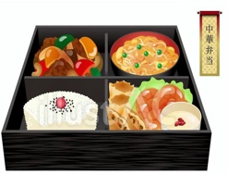
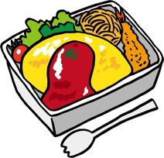

実演：Claude Codeによる開発
今回作成するアプリケーション
「社員食堂用のお弁当注文管理」
現在：
・お弁当は３種類
・前日に翌日に食べたいお弁当を紙に記載
・社員番号、部署名、お弁当の種類を記載
・総務担当がお弁当の紙を電子化して業者に送付
・お弁当費用は給料から天引き
悩み：
・総務担当が紙の内容を入力する必要がある
（入力時に間違わないようにクロスチェックも必要）

Slide 3
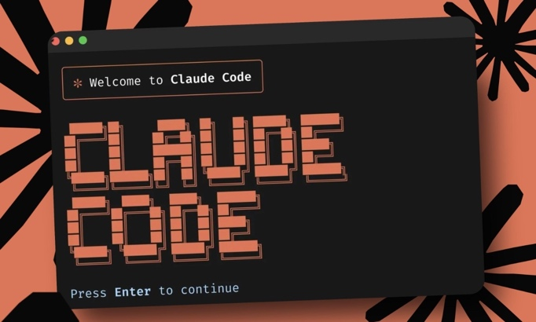
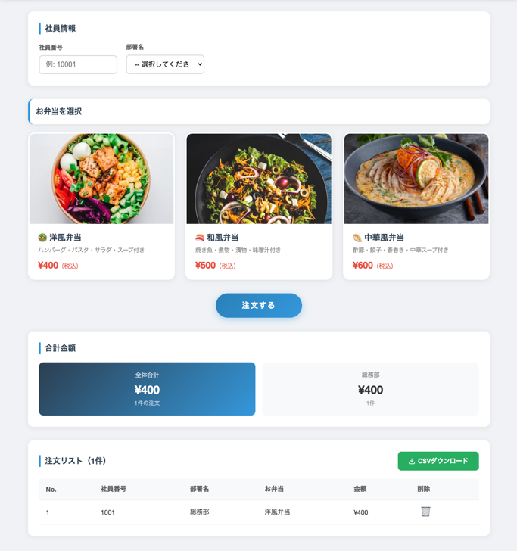
実演：Claude Codeによる開発
社員食堂で従業員がお弁当を選ぶアプリケーションを作成してください。
お弁当の種類は３種類です。
お弁当の写真が表示されている部分をクリックすることでお弁当を選択することができます。
また社員番号が入力できるようにしておきます。
社員番号と部署名、お弁当を選択して青い注文ボタンを押すと、注文リストに社員番号と選択したお弁当がリストとして追加されます。
全体の合計金額と、部署ごとの合計金額も表示されるようにしてください。
リストには削除マークも入れておいてください。削除マークを押すと該当のリストが削除されます。
この際にポップアップで「本当に削除しますか？」を表示してください。
ダウンロードボタンを押すと、注文リストをCSVでダウンロードできます。
CSVの結果にも部署ごとの合計金額と、全体の合計金額も記載してください。
洋風, 和風, 中華風のお弁当の写真を貼り付けて下さい。
弁当の料金は、400円、500円、600円としてください。
5分

Slide 4
「なんとなく」の理解で止まっていませんか？
次のような質問をされたとき、あなたは自信を持って答えられますか？
常識【初級編】 基本の「キ」
「デジタル化」と「DX」、何が違うのですか？
「SaaS、PaaS、IaaS」の違いを説明し、適切に使い分けができますか？
「人工知能（AI）、機械学習、深層学習、生成AI」は、どんな関係ですか？
常識【中級編】 トレンドの本質を掴む
「仮想化」と「コンテナ」、技術的な違いとメリットは何ですか？
「クラウドネイティブ」とは何ですか？ 単に「クラウドを使うこと」とは違いますか？
「アジャイル開発」と「ウォーターフォール開発」の違いは？ なぜ今、アジャイル開発が推奨されるのですか？
常識【上級編】 未来と社会を見据える
「マイクロサービスアーキテクチャ」を採用するメリットとデメリットはなんですか？
量子コンピュータは、暗号技術やセキュリティにどのようなインパクトを与えますか？
「デジタル主権（ソブリンクラウド）」という概念が、重要視される背景は？

Slide 5
【図解】コレ1枚でわかる最新ITトレンド／2026年
UXデザイン
インクルーシブデザイン
障害の有無、年齢、文化などの多様な背景を持つすべてのユーザーが、製品やサービスを快適に利用できるように設計する手法
AIガバナンス
AIの開発・利用において、倫理、安全性、透明性、説明責任を確保とルール化
量子
コンピューティング
AI・生成AI
メタバース
安定性
Stability
AIエージェント・AGIへの発展
第三の新しい社会や経済の基盤
持続可能性
Sustainability
複雑・大規模な計算の高速化
生産性・効率性
クラウド
コンピューティング
DX
デジタル
トランスフォーメーション
ブロックチェーン
俊敏性・多様性
予測可能な未来
計画的・分析的
均質的・集団的
デジタル前提の社会にて適応するために
社会や会社を新しく作り直すこと
信頼性・透明性・安全性の確保
予測不可能な未来
リアルタイム即応
独創的・自律的
柔軟性と大規模演算・データ活用
社会システムの最適化／企業競争力の強化
大量生産
大量消費
エッジ
コンピューティング
IoT
適量生産
循環利用
ロボティクス
リアルタイム処理の実現
物理的作業の自動化と自律化
現場の見える化と自律制御
サイバー
セキュリティ
AIの進展により高度化する脅威への対応、クラウドやIoT、エッジコンピューティングの普及でネットワークの境界の曖昧さに対応した新たなセキュリティ戦略
モダンIT
アジャイル開発、DevOps、クラウドネイティブ、コンテナ、マイクロサービス、AI駆動開発などを活用し、柔軟で迅速な開発・運用を実現する手法
Notes:
本チャートの全体構成
中心に「DX（紫色）」を配置し、DXの実践を支えるテクノロジーとして重要と考えられるテクノロジー（橙色）を配置しています。さらに、これらテクノロジーの前提となる要件として、AIガバナンスとサイバーセキュリティ（青色）、その外側にこれらを活かすためのメソドロジー（緑色）で囲んでいます。中央部を貫く左から右への流れ（黄色）は、社会が求める価値観の変化を表現しています。
カテゴリーをこのように配置した理由
デジタル前提の社会となり、人々の価値観や行動様式、ビジネスにおける競争の原理や収益のあげ方、働くことへの考え方や働き方など、社会やビジネスの前提が大きく変わりました。しかし、未だ多くの企業の文化や風土、さらには政府の打ち出す政策や施策が、工業化社会の成功体験である「安定性」を土台とした思想や価値観に引きずられているのが現実です。世界を見渡せば、デジタル技術を基盤としたサイバー社会へと転換が進んでいるのに、それに対処できずに競争力を失い、経済成長を滞らせているのが日本の現状です。この状況を打開し、「デジタル前提の社会に適応するために社会や会社を作り直す（変革する）取り組み」がDXです。これにより、デジタル社会に即した「社会システムの最適化」や「企業競争力の強化」を目指そうというわけです。
そんなDXは、最新のデジタル・テクノロジーを活かすことで、その成果をあげることが可能です。これらが、このチャートの橙色の部分です。各テクノロジーごとに抑えておくべき最新のトレンドを記載しています。
これらテクノロジーはお互いに、連携、補完、強化しあいながら、その価値を高めることができます。例えば、「AI・生成AI」について見ていくと、「ロボティックス」と融合して、より高度の自動化や自律化を達成するとともに、AIに身体性を与えることで、AIを賢くすることにも役立ちます。また、「AI・生成AI」の性能向上に必要な大規模な演算性能は「クラウドコンピューティング」に支えられています。さらには、量子コンピューティングの実用化によって、その性能は飛躍的に向上するとされています。このように、特定のテクノロジーの技術的進展だけではなく、相互の関係に於いて、全体がどのように変わっていくかという視点も見逃すべきではありません。
ただ、新しいテクノロジーは、古いテクノロジーによって築かれた社会的常識や価値観を上書きし、置き換えていかなくては、その真価を発揮できません。AIガバナンスは、AI前提の社会に適応するためには、真剣に向きあう必要があります。また、AIの進展による脅威の高度化と多様化、クラウドの利用拡大やIoT、エッジコンピューティングの普及でネットワークの境界が曖昧になり従来の境界防御だけでは不十分になることなどから、ゼロトラストや行動分析などの新たなセキュリティ戦略が求められます。
このようなテクノロジーをうまく使いこなし、それを社会や企業の価値に結びつけるには、その方法論もそれにふさわしくなくてはなりません。UXデザインやインクルーシブデザイン、モダンITはそのためにも不可避の要件となります。
補足しておきたい事柄
個々のテクノロジー（橙色）のところで、補足しておきたいことを記しておきます。
まず、「量子コンピュータは時期尚早ではないか？」というご意見もありそうですが、状況は近年大きく変わっています。量子コンピュータの実用に於いて大きな障害の1つとなっているのが、「エラー訂正」です。量子ビットの不安定性がこれを難しくしているのですが、これを解決できる新たな方法が成果をあげつつあります。例えば、中性原子方式やGoogleのWillow、日本の光量子方式など、この課題を解決できる可能性が示されており、実用化が前倒しされる可能性が出てきました。現時点で「解決できた」と言いきれませんが、あきらかに数年前とは状況が変わってきました。
メタバースやブロックチェーンは、一時のブームは下火となりましたが、テクノロジーの進展が止まったわけではありません。生成AIに話題がシフトして、相対的に関心が低下しているといったところでしょう。ただ、現実を見れば、メタバース普及の課題となっていたデバイスの小型軽量化・低価格化が進んでいること。生成AIとの融合で新たな可能性が見出されつつあることで、この状況は近い将来、大きく変わるかも知れません。また、ピットコイン取引の盛況からも分かるとおり、ブロックチェーンは確実に社会実装が進んでいます。さらなるサイバー社会の進展と相まって、ますます社会実装が進んでいくのではないかと考えています。
最新のITトレンドを客観的に俯瞰し、テクノロジーの未来を予測することは、容易なことではありません。しかし、このような視点を常に持ち、アップデートし続けることで、トレンドの大きな流れ、あるいはうねりを捉えることはできるかも知れません。
ビジネスの成否は、先読み力とこれに対処できるスピードに大きく影響を受けます。本チャートを自分たちの未来を考えるたたき台して、活用頂ければと願っています。

Slide 6
【図解】コレ1枚でわかる最新ITトレンド／2026年
UXデザイン
インクルーシブデザイン
障害の有無、年齢、文化などの多様な背景を持つすべてのユーザーが、製品やサービスを快適に利用できるように設計する手法
AIガバナンス
AIの開発・利用において、倫理、安全性、透明性、説明責任を確保とルール化
量子
コンピューティング
AI・生成AI
メタバース
安定性
Stability
AIエージェント・AGIへの発展
第三の新しい社会や経済の基盤
持続可能性
Sustainability
複雑・大規模な計算の高速化
生産性・効率性
クラウド
コンピューティング
DX
デジタル
トランスフォーメーション
ブロックチェーン
俊敏性・多様性
予測可能な未来
計画的・分析的
均質的・集団的
デジタル前提の社会にて適応するために
社会や会社を新しく作り直すこと
信頼性・透明性・安全性の確保
予測不可能な未来
リアルタイム即応
独創的・自律的
柔軟性と大規模演算・データ活用
社会システムの最適化／企業競争力の強化
大量生産
大量消費
エッジ
コンピューティング
IoT
適量生産
循環利用
ロボティクス
リアルタイム処理の実現
物理的作業の自動化と自律化
現場の見える化と自律制御
サイバー
セキュリティ
AIの進展により高度化する脅威への対応、クラウドやIoT、エッジコンピューティングの普及でネットワークの境界の曖昧さに対応した新たなセキュリティ戦略
モダンIT
アジャイル開発、DevOps、クラウドネイティブ、コンテナ、マイクロサービス、AI駆動開発などを活用し、柔軟で迅速な開発・運用を実現する手法
Notes:
本チャートの全体構成
中心に「DX（紫色）」を配置し、DXの実践を支えるテクノロジーとして重要と考えられるテクノロジー（橙色）を配置しています。さらに、これらテクノロジーの前提となる要件として、AIガバナンスとサイバーセキュリティ（青色）、その外側にこれらを活かすためのメソドロジー（緑色）で囲んでいます。中央部を貫く左から右への流れ（黄色）は、社会が求める価値観の変化を表現しています。
カテゴリーをこのように配置した理由
デジタル前提の社会となり、人々の価値観や行動様式、ビジネスにおける競争の原理や収益のあげ方、働くことへの考え方や働き方など、社会やビジネスの前提が大きく変わりました。しかし、未だ多くの企業の文化や風土、さらには政府の打ち出す政策や施策が、工業化社会の成功体験である「安定性」を土台とした思想や価値観に引きずられているのが現実です。世界を見渡せば、デジタル技術を基盤としたサイバー社会へと転換が進んでいるのに、それに対処できずに競争力を失い、経済成長を滞らせているのが日本の現状です。この状況を打開し、「デジタル前提の社会に適応するために社会や会社を作り直す（変革する）取り組み」がDXです。これにより、デジタル社会に即した「社会システムの最適化」や「企業競争力の強化」を目指そうというわけです。
そんなDXは、最新のデジタル・テクノロジーを活かすことで、その成果をあげることが可能です。これらが、このチャートの橙色の部分です。各テクノロジーごとに抑えておくべき最新のトレンドを記載しています。
これらテクノロジーはお互いに、連携、補完、強化しあいながら、その価値を高めることができます。例えば、「AI・生成AI」について見ていくと、「ロボティックス」と融合して、より高度の自動化や自律化を達成するとともに、AIに身体性を与えることで、AIを賢くすることにも役立ちます。また、「AI・生成AI」の性能向上に必要な大規模な演算性能は「クラウドコンピューティング」に支えられています。さらには、量子コンピューティングの実用化によって、その性能は飛躍的に向上するとされています。このように、特定のテクノロジーの技術的進展だけではなく、相互の関係に於いて、全体がどのように変わっていくかという視点も見逃すべきではありません。
ただ、新しいテクノロジーは、古いテクノロジーによって築かれた社会的常識や価値観を上書きし、置き換えていかなくては、その真価を発揮できません。AIガバナンスは、AI前提の社会に適応するためには、真剣に向きあう必要があります。また、AIの進展による脅威の高度化と多様化、クラウドの利用拡大やIoT、エッジコンピューティングの普及でネットワークの境界が曖昧になり従来の境界防御だけでは不十分になることなどから、ゼロトラストや行動分析などの新たなセキュリティ戦略が求められます。
このようなテクノロジーをうまく使いこなし、それを社会や企業の価値に結びつけるには、その方法論もそれにふさわしくなくてはなりません。UXデザインやインクルーシブデザイン、モダンITはそのためにも不可避の要件となります。
補足しておきたい事柄
個々のテクノロジー（橙色）のところで、補足しておきたいことを記しておきます。
まず、「量子コンピュータは時期尚早ではないか？」というご意見もありそうですが、状況は近年大きく変わっています。量子コンピュータの実用に於いて大きな障害の1つとなっているのが、「エラー訂正」です。量子ビットの不安定性がこれを難しくしているのですが、これを解決できる新たな方法が成果をあげつつあります。例えば、中性原子方式やGoogleのWillow、日本の光量子方式など、この課題を解決できる可能性が示されており、実用化が前倒しされる可能性が出てきました。現時点で「解決できた」と言いきれませんが、あきらかに数年前とは状況が変わってきました。
メタバースやブロックチェーンは、一時のブームは下火となりましたが、テクノロジーの進展が止まったわけではありません。生成AIに話題がシフトして、相対的に関心が低下しているといったところでしょう。ただ、現実を見れば、メタバース普及の課題となっていたデバイスの小型軽量化・低価格化が進んでいること。生成AIとの融合で新たな可能性が見出されつつあることで、この状況は近い将来、大きく変わるかも知れません。また、ピットコイン取引の盛況からも分かるとおり、ブロックチェーンは確実に社会実装が進んでいます。さらなるサイバー社会の進展と相まって、ますます社会実装が進んでいくのではないかと考えています。
最新のITトレンドを客観的に俯瞰し、テクノロジーの未来を予測することは、容易なことではありません。しかし、このような視点を常に持ち、アップデートし続けることで、トレンドの大きな流れ、あるいはうねりを捉えることはできるかも知れません。
ビジネスの成否は、先読み力とこれに対処できるスピードに大きく影響を受けます。本チャートを自分たちの未来を考えるたたき台して、活用頂ければと願っています。

Slide 7
最新のITトレンドを理解するために知っておくべき
基礎知識
デジタル化とは何でしょうか、DXとは何が違うのでしょうか。なぜ、アナログではなく、デジタルにしなければならないのでしょうか。いま世の中はどんな変化の只中にあるのでしょうか、ITはこの変化に対処するためにどのような役割を果たせるのでしょうか。
そんなITの基礎と基本をわかりやすく整理します。

Slide 8
デジタルとは何か
Notes:
8

Slide 9


















デジタルとITの関係
デジタル Digital
離散量（とびとびの値しかない量 ）
サイバー世界
Cyber World
コンピュータやネットワークで扱えるものごとやできごとの表現
IT Information Technology：情報技術
コンピュータやネットワークを実現し
それを活用するための技術
デジタル化
アナログな現実世界の
ものごとやできごとを
デジタルに変換すること
ICT
Information
and Communication
Technology
身体を介して体験・実感できるあらゆるものごとやできごとの実態
情報通信
技術
アナログ Analog
連続量（区切りなく続く値を持つ量）
現実世界
Physical World
Notes:
「デジタル（digital）」とは、本来「離散量（とびとびの値しかない量）」を意味する言葉で、連続量（区切りなく続く値をもつ量）を表すアナログと対をなす概念です。ラテン語の「指 (digitus)」を表す言葉が語源で、「指でかぞえる」といった意味から派生して、離散的な数あるいは数字という意味で使われています。
一方、現実世界の「ものごと」や「できごと」は、全て「アナログ」です。例えば、時間や温度、明るさや音の大きさなどの物理現象、モノを運ぶ、誰かと会話するなどの人間の行為もまたアナログです。しかし、アナログのままではコンピュータで扱うことはできません。そこで、コンピュータで扱えるデジタル、すなわち0と1の数字の組み合わせに変換する必要があります。これを「デジタル化（digitize）」と言います。
現実世界のアナログな「ものごと」や「できごと」は、デジタルに変換することで、コンピュータで処理できるカタチに変わります。 つまり、センサー、あるいはWebやモバイル・デバイスなど、様々なデジタル世界との接点を介して、現実世界の「ものごと」や「できごと」が、デジタル・データに変換され、コンピュータに受け渡されます。そのための一連の仕組みをIoT（Internet of Things／モノのインターネット）と呼んでいます。
こうして、コンピュータの中に、「アナログな現実世界とうりふたつのデジタルな双子の兄弟」、すなわち「デジタルツイン（Digital Twine）」が作られます。つまり、「デジタル」とは、「フィジカル（Physical／物理的）」な現実世界に相対する概念と考えることができます。
「離散量」「連続量」という言葉を知らない方も多く読むと思いますので、少し解説を増やすことをご検討ください。
（変更文面検討：）現実世界のアナログな「ものごと」や「できごと」は、デジタルに変換することで、コンピュータで処理できるカタチに変わります。

Slide 10




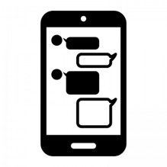


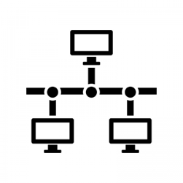


デジタル：ITを使って価値を生みだす仕組み
CDO
DX本部／デジタル推進室 など
デジタル
ITを使って価値を生みだす社会やビジネスの仕組み
IT（あるいはICT）
コンピュータやネットワークを実現しそれを活用するための技術
CIO
IT部門／情シス など

Slide 11
2つのデジタル化：デジタイゼーションとデジタライゼーション
デジタイゼーション
Digitization
デジタライゼーション
Digitalization
情報の「形式」変換
アナログ・物理データのデジタルデータ化
個別業務プロセスのデジタル化
既存の業務が効率化や低コスト化
紙の書類をスキャンしてPDFファイルに変換
会議の音声を録音してMP3ファイルに変換
センサーで検知してデジタルデータに変換
紙とハンコの稟議プロセスを電子化
営業活動をSFAで管理し、情報共有を円滑化
デシタル前提の新しい業務やビジネスの実現
コンピュータで扱える形式に変換
保存や検索の利便性を高める
情報の再利用を容易にする
デジタル化された情報を活用
特定「業務」を効率化・自動化
デジタル前提の業務の仕組みを創る
業務プロセスそのものに変化はない
部分的な最適化に留まる
既存の改善
企業活動の効率向上と持続的な成長
Notes:
デジタイゼーション（Digitization）とデジタライゼーション（Digitalization）は、よく似た言葉ですが、異なる使われ方をしています。
デジダイゼーションは、デジタル技術を利用してビジネスプロセスを変換し、効率化やコストの削減、あるいは付加価値の向上を実現する場合に使われます。例えば、アナログ放送をデジタル放送に変換すれば、周波数帯域を効率よく使えるようになり、限られた電波資源を有効に使えるようになります。紙の書籍を電子書籍に変換すれば、いつでも好きなときに書籍を購入でき、かさばらず沢山の書籍を鞄に入れておくことができます。手作業で行っていたWeb画面からExcelへのコピペ作業をRPA（Robotics Process Automation）に置き換えれば、作業工数の大幅な削減と人手不足の解消に役立ちます。
このように、ユーザーとの接点となるユーザーインターフェース（User InterfaceまたはUI）や作業手順を置き換え、効率化や合理化、あるいは付加価値の向上に寄与する場合に使われる言葉です。「デジタル化」という言われる場合、この範囲に留まっていることも少なくありません。
一方、デジタライゼーションは、デジタル技術を利用してビジネスモデルを変革し、新たな利益や価値を生みだす機会を創出する場合に使われます。例えば、自動車をインターネットにつなぎ稼働状況を公開すれば、必要な時に空いている自動車をスマートフォンから選び利用できるカーシェアリングになります。それが自動運転のクルマであれば、取りに行かなくても自ら迎えに来てくれるので、自動車を所有する必要がなくなります。また、好きな曲を聴くためには、CDを購入する、ネットからダウンロードして購入する必要がありましたが、ストリーミングであれば、いつでも好きなときに、そしてどんな曲でも聞くことができます。また、個別に購入するのではなく、月額定額（サブスクリプション）制で聴き放題にすれば、音楽や動画の楽しみ方が、大きく変わってしまいます。
このように、デジタル技術でユーザーの体験であるユーザー・エクスペリエンス（User ExperienceまたはUX）やビジネスモデルを変革し、これまでに無い競争優位を実現し、新しい価値を生みだす場合に使われる言葉が、「デジタライゼーション」です。

Slide 12






デジタルで業務機能を部品化すれば変更に即応できる
カルダモン
ERP
予め用意された業務機能のデジタル部品集
要素
分解
デジタル化で
業務機能を部品化
レッドチリ
ユーザーID
管理
顧客情報
管理
ターメリック
コリアンダー
クミン
製品データ
管理
アレンジができる
様々な料理に使える
機能A
機能B
独自機能
販売管理
生産管理
会計管理
業務X
カレー料理でしか使えない
業務の変更や改善に直ちに対応できる
新しい業務にも即応できる
新たな技術やノウハウを容易に取り込める
BSカレー

Slide 13
ERPは企業活動のデジタルツインを作る
カルダモン
ERP
予め用意された業務機能のデジタル部品集
要素
分解
デジタル化で
業務機能を部品化
レッドチリ
ユーザーID
管理
一元化された
データベース
顧客情報
管理
ターメリック
コリアンダー
クミン
製品データ
管理
企業活動の
デジタルツイン
アレンジができる
様々な料理に使える
機能A
機能B
独自機能
販売管理
生産管理
会計管理
業務X
カレー料理でしか使えない
業務の変更や改善に直ちに対応できる
新しい業務にも即応できる
新たな技術やノウハウを容易に取り込める
BSカレー

Slide 14






デジタル化で変更や改善に即応できる業務基盤を構築
業務の改善や新規業務への対応が容易にできない
業務の改善や新規業務への対応が迅速・柔軟
業務Ａ
業務Ｂ
業務Ｃ
業務Ｄ
業務Ａ
業務Ｂ
業務Ｃ
業務Ｄ
業務Ｘ
データ
管 理
データ
管 理
データ
管 理
データ
管 理
データ管理
Ｉ Ｄ
管 理
Ｉ Ｄ
管 理
Ｉ Ｄ
管 理
Ｉ Ｄ
管 理
ＩＤ管理
共通
機能
決済
決 済
決 済
スケジュー
リング
スケジュー
リング
スケジューリング
独自
機能

Slide 15

クラウドが提供する業務構築の基盤
できるだけプログラムを書かずに、売上や利益、時間短縮などの業務目的を達成する
クラウドサービス
業務Ａ
業務Ｂ
業務Ｃ
業務Ｄ
業務Ｘ
データ管理プラットフォーム
データ管理
ＩＤ管理プラットフォーム
ＩＤ管理
決済管理プラットフォーム
決済
スケジューリンク・プラットフォーム
スケジューリング
〇〇〇プラットフォーム
アプリケーション開発ツール／サービス
手段：ITシステムを作ること
目的：業務目的を達成すること（ITサービス）
期待：できるだけITシステムを作る手間を省きITサービスを実現すること

Slide 16
デジタル化とイノベーション
Notes:
16

Slide 17


「イノベーション」と「インベンション」の違い
活 用
創 出
組合せ
単 独
収益性
好奇心
1
1
O
1
1
1
1
1
イノベーション
Innovation
新しい組合せによって
これまでにない価値を創造し
不可逆的な行動変容をもたらすこと
インベンションInvention（発明）
これまでにはなかった
新しい「もの／こと」を創り
新たな価値を産み出すこと
不可逆的な行動変容
高速な試行錯誤
フィードバックとアップデート
丁寧な試行錯誤
知識の蓄積・ひらめき・洞察
1

Slide 18

スマートフォンがもたらした不可逆的な行動変容
2007年・iPhoneの登場
あなたは
スマホのない生活に
戻れますか？

Slide 19
イノベーションは Try and Learnの繰り返し
失敗を許容・奨励する組織風土
現場への大幅な権限委譲
迅速な意志決定とフィードバック
イノベーション
Innovation
新しい組合せによって
これまでにない価値を創造し
不可逆的な行動変容をもたらすこと
インベンションInvention（発明）
これまでにはなかった
新しい「もの／こと」を創り
新たな価値を産み出すこと
高速な試行錯誤
フィードバックとアップデート
丁寧な試行錯誤
知識の蓄積・ひらめき・洞察
Try and Learn!

Slide 20


イノベーションとデジタル
イノベーションは
イテレーション(反復)
によって生みだされる
イノベーション
Innovation
新しい組合せによって
これまでにない価値を創造し
不可逆的な行動変容をもたらすこと
デジタル
高速な試行錯誤
フィードバックとアップデート
様々な組合せを高速に検証
レイア構造化・抽象化された要素
Try and Learn!

Slide 21
UXとソフトウェア世界
Notes:
21

Slide 22
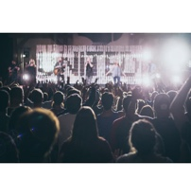

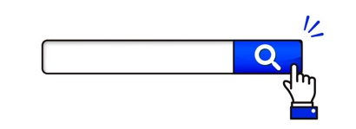


UI／UXとは何か
UI
人とデジタルをつなぐ窓口
User Interface
直ぐに分かる
使い易い
迷わない など
UX
人とデジタルがつながることで得られる体験
User Experience
とても便利
もっと使いたい
感動した など
UI
UX

Slide 23


UI／UXとは何か
UI
人とデジタルをつなぐ窓口
User Interface
×良くないUI
〇良いUI
直ぐに分かる
使い易い
迷わない など
次へ
戻る
戻る
次へ
UX
人とデジタルがつながることで得られる体験
User Experience
とても便利
もっと使いたい
感動した など
×良くないUI
ケチャップだとは
すぐに分からない。
×良くないUX
口を汚しやすく、少なくなると使いにくい。
〇良いUI
ケチャップだとすぐ
分かる。
×良くないUX
口を汚しやすく、少なく
なると使いにくい。
〇良いUI
ケチャップだとすぐ
分かる。
〇良いUX
口を汚さず、最後まで
使い切ることができる。

Slide 24

UIとUXの関係
UI
UX
提供側の視点
ユーザー側の視点

Slide 25
データとUXとサービスの関係
ビジネスの主役が
モノからサービスへとシフト
サービス
所有を前提とすることから
所有しないことが前提となる
体験価値（感動と共感）
がビジネス価値になる
ビジネス機会の創出
UX
ファンを増やす
信頼を高める
リピートさせる
体験価値
（感動と共感）
データ
とても便利
もっと使いたい
感動した など
圧倒的スピードなくして
競争力を維持できない！
ビジネスのリリース
改善・変更の頻度
ソフトウェア
アップデート・改善を繰り返し
体験価値を維持・向上し続ける
モノとサービスでは
時間の常識が変わってしまう
アジャイル開発やクラウド
などの必然性が生じる

Slide 26










ソフトウェア化：ソフトウェアで世界を再構築
Virtual〜：本物ではないが本物と同じ〜
デジタル Digital
クラウド
カーシェアリング
オンライン
ショップ
仮想世界
Virtual World
デジタルで
最適化された
仮想世界
ソフトウェア化
デジタル化されたものごとやできごとを再構成・最適化して
実質的な価値を生みだす
デジタルツイン
Digital Twin
リアル／現実世界
を忠実に再現した
デジタルコピー
デジタル化
現実世界のアナログなものごとやできごとをデジタルに変換する
現実世界
Physical World
アナログな
物理法則に支配される
現実世界
自社所有
コンピュータ
個人所有
自家用車
実際の店舗
アナログ Analog

Slide 27
デジタルがもたらす社会の変化と
DX／デジタルトランスフォーメーション
デジタルトランスフォーメーション（DX）とは、「デジタル前提の社会に適応するために会社を新しく作り変えること」です。そんなDXの本質と、その前提となる「デジタル」がもたらす社会の変化や、これに続くAI前提の社会に適応するための「アフターDX」についても解説します。

Slide 28
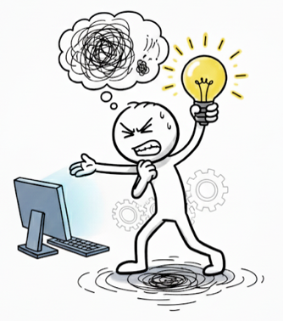


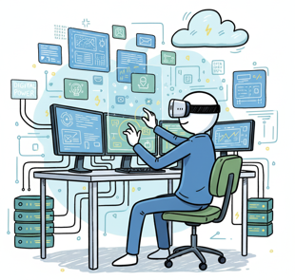
DX（Digital Transformation）ってなに？
現状起点
短期最適
改 善
Improvement
変 革
Transformation
未来起点
長期最適
今の不満や問題を解決し
よりよい状態にすること
未来の”あるべき姿“を実現する
ために、新しく作り変えること
今のやり方を根本的には変えない
まったく新しいやり方に変えてしまう
いままでのやり方が通用する世界で
生き延び、成長するための取り組み
どう使うか？
これまでと違う新しい常識の世界で
生き残り、成長するための取り組み
AIをどう使うか？
どう変わるか？
AIでどう変わるか？
After DX
DX Digital Transformation
デジタル・トランスフォーメイション
デジタル×AI前提の世の中で
生き残り、成長できる企業に
新しく作り変えること
デジタル前提の世の中で
生き残り、成長できる企業に
新しく作り変えること

Slide 29
DXが注目される背景
Notes:
29

Slide 30
デジタルネイティブが既存の業界を破壊する理由
UBER
タクシー・レンタカー業界
Airbnb
ホテル・旅館業界
Digital Disruption
デジタルによる破壊
NETFLIX
レンタル・ビデオ業界
Spotify
レコード・CD業界
PayPal
銀行業界（決済・為替）
Notes:
米コロンビア大学ビジネス・スクール教授、リタ・マグレイスは、自著「The End of Competitive Advantage（邦訳：競争優位の終焉）」中で、ビジネスにおける2つの基本的な想定が、大きく変わってしまったと論じています。
ひとつは「業界という枠組みが存在する」ということです。かつて業界は変化の少ない競争要因に支配されており、その動向を見極め、適切な戦略を構築できれば、長期安定的なビジネスモデルを描けるという考え方が常識でした。業界が囲い込む市場はある程度予測可能であり、それに基づき5年計画を立案すれば、修正はあるにしても、計画を遂行できると考えられてきたのです。
もうひとつは、「一旦確立された競争優位は継続する」というものです。ある業界で確固たる地位を築けば、業績は維持されます。その競争優位性を中心に据えて従業員を育て、組織に配置すれば良かったのです。ひとつの優位性が持続する世界では当然ながらその枠組みの中で仕事の効率を上げ、コストを削る一方で、既存の優位性を維持できる人材が昇進します。このような観点から人材を振り向ける事業構造は好業績をもたらしました。この優位性を中心に置いて、組織や業務プロセスを常に最適化すれば事業の成長と持続は保証されていたのです。
この2つの基本想定がもはや成り立たなくなってしまったというのです。事実、業界を越えた異業種の企業が、業界の既存の競争原理を破壊しています。例えば、Uberはタクシーやレンタカー業界を破壊し、airbnbはホテルや旅館業界を破壊しつつあります。NetflixやSpotifyはレンタル･ビデオ業界やエンターテイメント産業を破壊しつつあります。それもあっという間のことです。

Slide 31
デジタルネイティブが既存の業界を破壊する理由
UBER
タクシー・レンタカー業界
レイア構造と抽象化による
変化への柔軟性
イノベーション
Airbnb
対応が追いつかず
格差が拡大し
顧客から見放される
ホテル・旅館業界
圧倒的なスピード
を武器に
ユーザーニーズや社会環境の
変化に即応
NETFLIX
レンタル・ビデオ業界
プレイヤーが
置き換えられる
Spotify
レコード・CD業界
頑張らなくても、
当たり前にできる
会社だから強い！
PayPal
銀行業界（決済・為替）
Notes:
米コロンビア大学ビジネス・スクール教授、リタ・マグレイスは、自著「The End of Competitive Advantage（邦訳：競争優位の終焉）」中で、ビジネスにおける2つの基本的な想定が、大きく変わってしまったと論じています。
ひとつは「業界という枠組みが存在する」ということです。かつて業界は変化の少ない競争要因に支配されており、その動向を見極め、適切な戦略を構築できれば、長期安定的なビジネスモデルを描けるという考え方が常識でした。業界が囲い込む市場はある程度予測可能であり、それに基づき5年計画を立案すれば、修正はあるにしても、計画を遂行できると考えられてきたのです。
もうひとつは、「一旦確立された競争優位は継続する」というものです。ある業界で確固たる地位を築けば、業績は維持されます。その競争優位性を中心に据えて従業員を育て、組織に配置すれば良かったのです。ひとつの優位性が持続する世界では当然ながらその枠組みの中で仕事の効率を上げ、コストを削る一方で、既存の優位性を維持できる人材が昇進します。このような観点から人材を振り向ける事業構造は好業績をもたらしました。この優位性を中心に置いて、組織や業務プロセスを常に最適化すれば事業の成長と持続は保証されていたのです。
この2つの基本想定がもはや成り立たなくなってしまったというのです。事実、業界を越えた異業種の企業が、業界の既存の競争原理を破壊しています。例えば、Uberはタクシーやレンタカー業界を破壊し、airbnbはホテルや旅館業界を破壊しつつあります。NetflixやSpotifyはレンタル･ビデオ業界やエンターテイメント産業を破壊しつつあります。それもあっという間のことです。

Slide 32




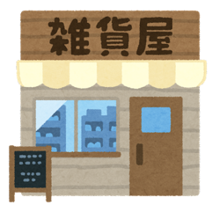

デジタルネイティブの発想
既存事業を
抱える
一般的企業
既存の事業の仕組みを変えることなく
業務プロセスをデジタルに置き換える
既存事業をデジタルに適応させる
デジタル前提で既存事業を再構築する
デジタル前提の社会に合わせて
既存の常識にこだわらず
最適なビジネスの仕組みを創る
デジタル
ネイティブ企業
デジタル前提で
新規事業を生みだす
デジタル前提に
最適を作り直す

Slide 33
VUCAとは何か
VUCA(ブーカ): 2016年のダボス会議（世界経済フォーラム）で使われ、注目されるようになった。昨今は、ビジネスシーンでも一般的に使用されており、コロナ禍によって我々は身をもって体験している。働き方や組織のあり方、経営などの方針に関わる考え方の前提にもなっている。
困難
圧倒的なスピード
Volatility（変動性）
目前の変化を直ちに捉え
現時点での最適を選択し
改善を高速に回し続ける
テクノロジーの進化や社会常識の変化など、価値観や社会の仕組みなどが猛烈なスピードで変化し、先の見通しを立てることが困難。変化の度合いや割合も大きく、変動性を予想するのは難しくなっている
Uncertainty（不確実性）
イギリスのEU離脱、米中貿易戦、民族間紛争など、現代を取り巻く情勢は、予断を許さなない状況であって、さまざまなリスクに対応しなければならない状況に置かれている。
Complexity（複雑性）
一つの企業、一つの国で解決できる問題が極端に少なくなった。地球規模でパラメータが複雑に絡み合っているため、問題解決は単純ではなく、より一層困難なものになりつつある。
将来の予測
Ambiguity（曖昧性）
社会環境が複雑性を増し
将来の予測が困難な状況
変動性、不確実性、複雑性がり、因果関係が不明、かつ前例のない出来事が増え、過去の実績や成功例に基づいた方法が通用しない時代となりつつある。
現状の理解
困難
Notes:
社会環境が複雑性を増し将来の予測が困難な状況
まさに私たちが置かれているこのような状況を「VUCA(ブーカ)」と呼びます。Volatility（変動性）、Uncertainty（不確実性）、Complexity（複雑性）、Ambiguity（曖昧性）という4つのキーワードの頭文字から取った言葉で、2016年のダボス会議（世界経済フォーラム）で使われ、注目されるようになりました。昨今は、ビジネスシーンでも一般的に使用されており、コロナ禍によって我々は身をもって体験していると言えるでしょう。いまや働き方や組織のあり方、経営などの方針に関わる考え方の前提にもなっています。
Volatility（変動性）
テクノロジーの進化や社会常識の変化など、価値観や社会の仕組みなどが猛烈なスピードで変化し、先の見通しを立てることが困難。変化の度合いや割合も大きく、変動性を予想するのは難しくなっている。
Uncertainty（不確実性）
イギリスのEU離脱、米中貿易戦、民族間紛争など、現代を取り巻く情勢は、予断を許さなない状況であって、さまざまなリスクに対応しなければならない状況に置かれている。
Complexity（複雑性）
一つの企業、一つの国で解決できる問題が極端に少なくなった。地球規模でパラメータが複雑に絡み合っているため、問題解決は単純ではなく、より一層困難なものになりつつある。
Ambiguity（曖昧性）
変動性、不確実性、複雑性がり、因果関係が不明、かつ前例のない出来事が増え、過去の実績や成功例に基づいた方法が通用しない時代となりつつある。
見通すことのできない未来に対して、あるいは、理解できない現状に対して、事業を継続していくには、古き良き時代の時間感覚では対処できません。予測不可能な変化に俊敏に対処できる圧倒的スピードを獲得するしかないのです。
デジタルトランスフォーメーションとは、デジタル技術を使って既存を改善することや、デジタル技術を使って新しい事業を立ち上げることではありません。このような時間感覚の変化に対処するために、本質的に、あるいは根本的に、「圧倒的なビジネススピード」を駆使できる企業の文化や風土へと、自らが変革することを意味する言葉なのです。

Slide 34
VUCAが強いるビジネス戦略の転換
VUCA(ブーカ): 2016年のダボス会議（世界経済フォーラム）で使われ、注目されるようになった。昨今は、ビジネスシーンでも一般的に使用されており、コロナ禍によって我々は身をもって体験している。働き方や組織のあり方、経営などの方針に関わる考え方の前提にもなっている。
圧倒的なスピード
困難
Volatility（変動性）
未来を正確に予測できる能力
ではなく
変化に直ちに対処できる能力
を持つ
目前の変化を直ちに捉え
現時点での最適を選択し
改善を高速に回し続ける
テクノロジーの進化や社会常識の変化など、価値観や社会の仕組みなどが猛烈なスピードで変化し、先の見通しを立てることが困難。変化の度合いや割合も大きく、変動性を予想するのは難しくなっている
Uncertainty（不確実性）
イギリスのEU離脱、米中貿易戦、民族間紛争など、現代を取り巻く情勢は、予断を許さなない状況であって、さまざまなリスクに対応しなければならない状況に置かれている。
Complexity（複雑性）
一つの企業、一つの国で解決できる問題が極端に少なくなった。地球規模でパラメータが複雑に絡み合っているため、問題解決は単純ではなく、より一層困難なものになりつつある。
将来の予測
Ambiguity（曖昧性）
社会環境が複雑性を増し
将来の予測が困難な状況
変動性、不確実性、複雑性がり、因果関係が不明、かつ前例のない出来事が増え、過去の実績や成功例に基づいた方法が通用しない時代となりつつある。
現状の理解
困難
Notes:
社会環境が複雑性を増し将来の予測が困難な状況
まさに私たちが置かれているこのような状況を「VUCA(ブーカ)」と呼びます。Volatility（変動性）、Uncertainty（不確実性）、Complexity（複雑性）、Ambiguity（曖昧性）という4つのキーワードの頭文字から取った言葉で、2016年のダボス会議（世界経済フォーラム）で使われ、注目されるようになりました。昨今は、ビジネスシーンでも一般的に使用されており、コロナ禍によって我々は身をもって体験していると言えるでしょう。いまや働き方や組織のあり方、経営などの方針に関わる考え方の前提にもなっています。
Volatility（変動性）
テクノロジーの進化や社会常識の変化など、価値観や社会の仕組みなどが猛烈なスピードで変化し、先の見通しを立てることが困難。変化の度合いや割合も大きく、変動性を予想するのは難しくなっている。
Uncertainty（不確実性）
イギリスのEU離脱、米中貿易戦、民族間紛争など、現代を取り巻く情勢は、予断を許さなない状況であって、さまざまなリスクに対応しなければならない状況に置かれている。
Complexity（複雑性）
一つの企業、一つの国で解決できる問題が極端に少なくなった。地球規模でパラメータが複雑に絡み合っているため、問題解決は単純ではなく、より一層困難なものになりつつある。
Ambiguity（曖昧性）
変動性、不確実性、複雑性がり、因果関係が不明、かつ前例のない出来事が増え、過去の実績や成功例に基づいた方法が通用しない時代となりつつある。
見通すことのできない未来に対して、あるいは、理解できない現状に対して、事業を継続していくには、古き良き時代の時間感覚では対処できません。予測不可能な変化に俊敏に対処できる圧倒的スピードを獲得するしかないのです。
デジタルトランスフォーメーションとは、デジタル技術を使って既存を改善することや、デジタル技術を使って新しい事業を立ち上げることではありません。このような時間感覚の変化に対処するために、本質的に、あるいは根本的に、「圧倒的なビジネススピード」を駆使できる企業の文化や風土へと、自らが変革することを意味する言葉なのです。

Slide 35








ビジネスの前提となる時間感覚の変化
ビジネスモデル
お客様との関係
働き方
情報システム
社会環境の変化が緩やかで中長期的な予測が可能
社会環境が複雑性を増し将来の予測が困難な状況
高い精度で未来を予測し計画通りに実行
リアルタイムに現状を捉え直ちに最適を実行
Notes:
3年間の中長期計画
１年に一度の年度計画
半年に一度の設備投資
月例の定例役員会
週次の部門会議
多くの企業は、階層的な組織構造を前提に、このような時間軸で、意思決定をしてきました。確かに、中長期的な見通しを持たなければならない経営・財務・投資計画などでは、このような大枠での意志決定はいまも必要です。しかし、新規事業開発・共創・トラブル対応などの現場の最前線での活動では、高速な試行錯誤と意志決定が求められ、同じ時間軸で動いていていては、うまくいきません。
明確なミッションの提示と大幅な権限委譲を前提に、現場の判断力を信じて、その時々の最善を直ちに見極め迅速に意志決定を下し、行動を変化させなくてはなりません。つまり「圧倒的なビジネススピード」を手に入れるしかないのです。
そのためには、ビジネスプロセスをデジタル化して現場をリアルタイムに「見える化」し、データに基づいて的確、迅速に「判断」し、直ちに「行動」できる仕組みを持つことです。
設備を投資から経費へ変更（クラウドなど）
リアルタイムかつオープンなデータ共有（ERPなど）
リアルタイムかつオープンなコミュニケーション（チャットなど）
このようなデジタル化されたビジネスプロセスを前提に、現場の行動を変えなくてはなりません。
戦略を動かし続ける
現場に権限委譲する
現場での判断を重視
結果を迅速に事後報告
対話の頻度を増やす
事前に十分に準備し、根回しをして全員の合意を取り付けてから行動するというかつての時間感覚では、いまのビジネス環境に対処することなどできません。
そんないまの時代の時間感覚にビジネスも合わせなくてはなりません。ビジネスモデルやお客様との関係、働き方は当然ですが、これらを支える情報システムの開発や運用もまた変革が求められます。

Slide 36







なぜBig Techは圧倒的競争力を持ちうるのか
新しいビジネスモデルやビジネスプロセスをいち早く繰り返し世に出す
最もコストがかからないやり方
2025年：SpaceX 170回（失敗2回）／ JAXA 5回（失敗1回）
いち早く失敗して改善の機会を生みだし、実用化を加速させる。
自分たちにとって有利な競争原理を創り出し、新らたな市場を牽引する。
ひとつのビジネスで競争上の優位性が失われても企業の成長・存続が維持できる。
仮説
Big Tech
高速
検証
実践
Try and Learn!
DXとはこのTry and Learnの価値観を
企業活動の基盤に据えるための取り組み

Slide 37
DXの定義
Notes:
37

Slide 38
デジタルがリアルを包括する社会
Before Digital
After Digital
デジタル
デジタル
リアル
リアル
リアルを支援する便利な道具
としてのデジタル
リアルを包括する仕組み
としてのデジタル
「アフターデジタル・藤井保文 著」を参考に作成

Slide 39
DXの定義
デジタルトランスフォーメーション
デジタル前提で ビジネスを 変革すること
デジタル で 変革すること
デジタルがリアルを包括する社会に適応するために 会社を新し作り変えること
デジタルの発展により
産業構造や競争原理が
変わった
これに適応できなければ
企業の存続や事業継続が
難しくなる
商材やビジネスモデル
業務の仕組み
企業の文化や風土

Slide 40
DXとは何をすることか
収益のあげ方／ビジネスモデルを変える
業務の手順／ビジネスプロセスを変える
デジタル・テクノロジー
働き方や労務、雇用制度を変える
業績管理方法や業績目標を変える
デジタル前提の
社会に適応するために
デジタル以外に
やることが沢山ある
痛みを伴う変革
人員削減・人材入れ替え
配置転換・先行投資・組織再編
DX
デジタル
トランスフォーメーション
会社を新しく作り変える
システム開発・運用の仕方を変える
データ管理や活用の方法を変える
AI前提
組織や体制、意思決定の方法や権限範囲を変える
事業計画や事業目的・目標を変える

Slide 41
改善／改革の競争原理
現状起点の
アプローチ
改 善
視点での競争
変 革
視点での競争
未来起点の
アプローチ
現状の
不満や問題
自分たちが描く
あるべき姿
価値創出
の源泉
課 題
課 題
既知または既存の競争原理で
競争力を強化
自らが築き上げた競争原理で
競争力を強化
Improvement
既存を根本的に変えずに
よりよい状態に移行する
品質や状態を向上させる
短期的
Transformation
既存にこだわることなく
現状とは違う
新しい形に作り変える
長期的

Slide 42
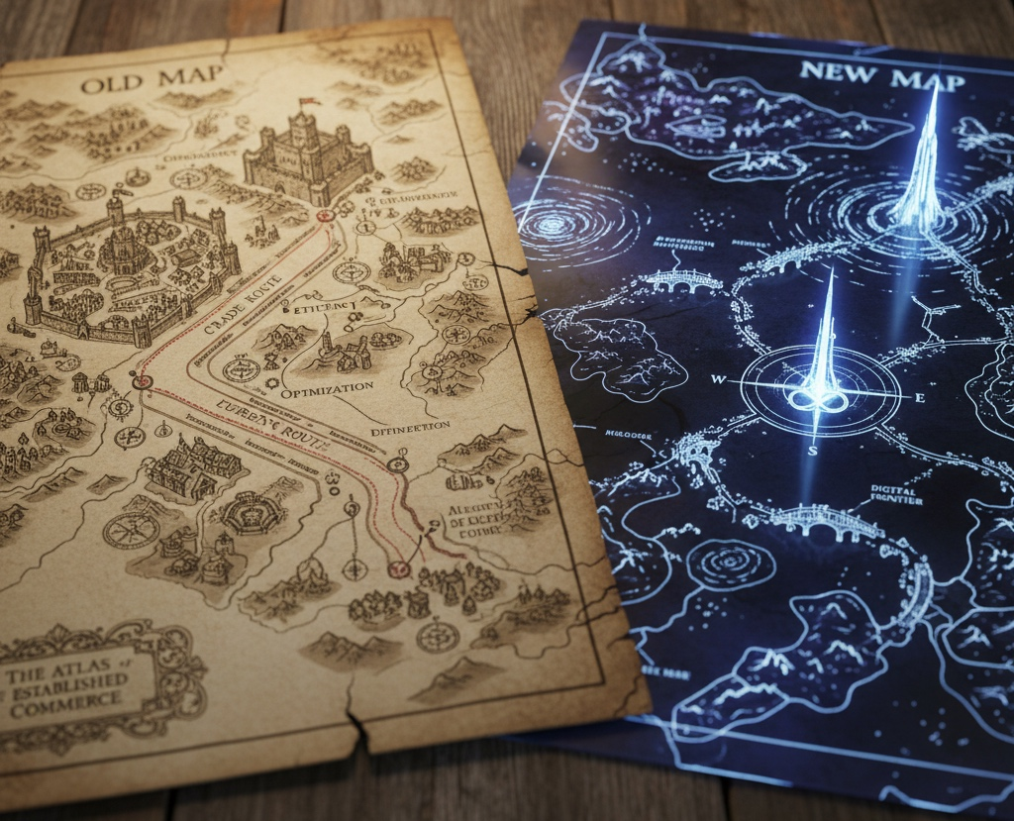


古い地図と新しい地図
改善
古い地図の上で、少しでも速く
目的地に到着できる道を探すこと
変革
新しい地図を描き、目的地を定め
そこに行き着く道を探す・創ること

Slide 43

デジタル化からDXへのステップ
デジタルトランスフォーメーション
Digital Transformation: DX
新たな顧客価値創出を起点に、組織、文化、ビジネスモデルに至るまで企業全体を変革する戦略的な取り組み
例：
企業のビジネスモデルや業務プロセスの変革／収益構造の変革
雇用制度や働き方の変革
組織横断・全体の業務・製造プロセスのデジタル化など
目的：
デジタライゼーションが個別のプロセスの効率化を目指すのに対し、DXはデジタル技術をきっかけとして、ビジネスのあり方そのものを根本的に作り変えることを目指す。
重要なのは、DXが単なるデジタル技術の導入に留まらない点。
デジタライゼーション
Digitalization
個別の業務・製造プロセスのデジタル化／既存の業務が速く、低コストになるが、部分的な最適化にとどまる
例：
紙とハンコで行っていた稟議プロセスを電子化すること
営業活動をSFAで管理し、情報共有を円滑にすること
デシタルを使わなければ、できない新しいビジネスモデルの実現など
目的：
デジタイゼーションによってデジタル化された情報を活用、特定の「業務プロセス」を効率化・自動化すること。
デジタイゼーション
Digitization
アナログ・物理データのデジタルデータ化／情報の「形式」の変換
例：
紙の書類をスキャンしてPDFファイルにすること
会議の音声を録音してMP3ファイルにすることなど
ものごとやできごとをセンサーで検知して、デジタルデータにすること
目的：
情報をコンピュータで扱える形式にし、保存や検索の利便性を高めること。業務プロセスそのものには変化はない。
モダンIT
レガシーIT

Slide 44
DXの前提となる社会秩序の変化
安定性
何をすればいいかを予測できる時代
社会や経済
の基盤
不確実性
何をすればいいかが変動する時代
生産量の追求
徹底してムダを排除し生産量を最大化
ビジネスに
求められる価値
俊敏性の追求
多様性や変化への即応
上下関係の組織
計画者と実行者の分離
自律したチーム
計画者と実行者の一体化
組織の特性
役割分担の変化
計画者：科学的分析と標準化による計画立案
実行者：計画者の計画を忠実・効率よく実行
個々人の”考える力”を尊重し
チームが、自ら即決・即断・即実行
レガシーIT
モダンIT
ウォーターフォール開発
人海戦術(手作業中心)
オンプレミス (自社所有・管理、VM中心)
集中型バージョン管理
特定の環境への依存・属人化
計画、安定性、統制
アジャイル開発
AI駆動/自動化(ツール活用、自動化中心)
クラウドネイティブ(クラウド活用、コンテナ)
分散型バージョン管理
CI/CDパイプラインでの自動化・IaC
俊敏性、柔軟性、拡張性、効率性、変化への対応

Slide 45
ITの観点から見た DXの「あるべき姿」
レガシーIT
安定性
高品質
長期的
モダンIT
俊敏性
即応力
短期的
基本思想: 事前に十分な時間をかけて要件定義を行い、仕様を固定（凍結）してから長期間にわたってシステムを開発・運用する。
特徴: 安定稼働と長期利用を最重要視、既存業務プロセスやシステムと高い互換性を保つことが求められる。
基本思想: ユーザーのニーズや市場環境の変化に迅速に対応するため、短い開発サイクル（イテレーション）で継続的な改善と更新を行う。
特徴: 柔軟性と即応性を重視、変更を前提に構築や廃棄を繰り返し、常に最新の技術や方法論を取り入れる。
開発手法
ウォーターフォール型：要件定義→設計→実装→テスト→リリースといった直線的プロセス。
アジャイル型：短いイテレーションで計画、実装、レビュー、フィードバックを繰り返す。
要件定義と仕様
初期段階で詳細な要件定義と仕様凍結を行い、変更が困難。
ユーザーストーリーやバックログを基に、開発途中でも柔軟に変更・追加可能。
システム構成
アーキテクチャ
長期稼働を前提とし、変更やアップグレードが難しく、一度稼働したシステムの安定性を重視。
マイクロサービスやコンテナ技術：クラウドネイティブな設計が主流で、サービス単位でのスケールや更新が容易。
モノリシックアーキテクチャ：大規模な一体型システムが多く、オンプレミス環境で運用される。
継続的インテグレーション／継続的デリバリー（CI/CD）やDevOpsを活用し、頻繁な更新と自動化による迅速な運用を実現。
運用と保守
初期の計画と設計に多くのリソースを割くため、開発途中の市場変化に対応しにくく、長期的な維持管理コストが発生。
小さな単位でのリリースと改善により、早期に市場フィードバックを取り入れ、リスク分散が可能。ただし、継続的な改善のための運用コストが発生。
リスクとコスト
レガシーITのままでは、変化への俊敏な対応が求められるビジネスに対処できない！

Slide 46
デジタル化とDX
デジタル化
DX デジタルとトランスフォーメーション
企業
文化
風土
働くことについての
価値観・行動習慣・思考様式
企業
文化
風土
働くことについての
価値観・行動習慣・思考様式
ビジネス
商材
ビジネスモデル
ビジネス
商材
ビジネスモデル
IT
データ
デジタル技術
IT
データ
デジタル技術
デジタルの発展に取り残されないための
改善と適応
デジタル前提の社会で優位に立てる
競争力の強化
手段&事業の変革
人間&企業の変革

Slide 47
DXを支えるテクノロジー
Notes:
47

Slide 48





デジタルツインがもたらすデータの時代
意図する／しないに関わらず
現実世界のものごとやできごとは
デジタル・データに置き換えられ
ネットに送り出される時代になった
ビッグデータ
膨大・多様・加速度的増大
デジタルツイン
現実世界のデジタルコピー
LiDAR（レーザー・レーダー）センサー
Soli（レーダー）センサー
磁気センサー
GPSセンサー
赤外線センサー
近接センサー
生体（指紋／顔）認証センサー
加速度計センサー
CMOS（カメラ）センサー
ジャイロセンサー

Slide 49
サイバーフィジカルシステムとDX
Cyber Physical System／現実世界とサイバー世界が緊密に結合されたシステム
サイバー世界／Cyber World
クラウドコンピューティング
最適解
データ解析
予測・推測・洞察
最適解の導出
データ活用
業務処理・情報提供
機器制御
高速
×
最適
デジタル
トランスフォーメーション
機器制御
指示命令
アドバイス
日常生活・社会活動
環境変化・産業活動
ものごと・できごと
データ
ものごと・できごと
データ
データ収集
モニタリング
現実世界／Physical World
ヒト・モノ
Notes:
現実世界の様々な「ものごと」や「できごと」は、モノに組み込まれたセンサーやモバイル、ソーシャルメディアなどの現実世界とネットとの接点を介し、リアルタイムにデジタル・データに変換されクラウドに送られます。インターネットに接続されるモノの数は2020年の時点で500億個になるとされています。そこには複数のセンサーが組み込まれており、私たちは、膨大なセンサーに囲まれた世界に生きてゆくことになります。こうして、「現実世界のデジタル・コピー」、すなわち「デジタルツイン（双子）」が生みだされてゆきます。
「デジタルツイン」は膨大なデータ量、すなわち「ビッグデータ」ですが、集めるだけでは意味がありません。そのデータから誰が何に興味を持っているのか、誰と誰がつながっていているのか、渋滞を解消するにはどうすればいいのか、製品の品質を高めるにはどうすればいいのかなどを見つけ出さなければなりません。そのためにAI技術のひとつである機械学習を使って分析し、ビジネスを最適に動かすための予測や判断をおこないます。それを使って、アプリケーションやサービスを動かして、機器を制御し、情報や指示を送れば、現実世界が変化し、デジダル・データとして再びネットに送り出されます。
このような現実世界をデータで捉え、現実世界とITが一体となって社会やビジネスを動かす仕組みを「サイバー・フィジカル・システム（Cyber-Physical System／CPS）」と呼んでいます。
インターネットにつながるモノの数は日々増加し、Webサービスやソーシャル・メディアもまたその種類やユーザー数を加速度的に増やしています。現実世界とネットの世界をつなげるデジタルな接点は増加の一途です。データ量はますます増え、よりきめ細かなデジタルツインが築かれてゆきます。そうなれば、さらに的確な予測や判断ができるようになります。この仕組みが、継続的に機能することで、社会やビジネスが、常に最適な状態に維持されることになります。
デジタルトランスフォーメーション（Digital Transformation／DX）とは、こんなCPSの仕組みをビジネスに取り入れることです。

Slide 50
DXを支えるテクノロジー・トライアングル
Cyber Physical System／現実世界とサイバー世界が緊密に結合されたシステム
サイバー世界／Cyber World
データ解析
データ活用
予 測
最適解
AI
クラウド
ビジネス
の最適化
機械学習・深層学習
AIチップなど
サーバーレス・コンテナ
SaaS・PaaSなど
DX
デジタル
トランスフォーメーション
データ収集
データ収集
IoT
デジタル
ツイン
センサー・モバイル
自律制御など
現実世界の
デジタルコピー
現実世界／Physical World

Slide 51


人間とデジタルとDXの関係
創造性
発見や発明
イノベーション
芸術性や美意識
０ → １
人間にしかできないコトへ
時間と意識をシフトさせる
生産性
効率化・スピード
自動化・自律化
コミュニケーション
１ → 10
デジタル
10 → 100
感受性
応用・転用
発展・拡張
決定・判断
DXとは、こういう企業の文化や風土を作ること

Slide 52
デジタル化・モダンIT・DX
DX
変革
未来起点
新しく作り変える
長期的な競争基盤の構築
顧客の価値観・行動・業界構造が変わり始めている場合、後手に回ると市場での存在意義を失いかねない。自らが市場のルールメーカーとなる、あるいは新しいエコシステムの一員となるべく、「新たな敵が来る前に自らを新しく作り変える」
モダンIT
デジタルでどう変わるか
デジタルをどう使うか
既存業務の仕組みが使える場合は、徹底的な効率化やコスト削減を進め、収益体質を強化し、現状での競争力を維持・強化し、来るべき変革に備えた「体力をつける」
改善
現在起点
既存をよりよい状態にする
短期的な競争力の維持・向上
デジタル化

Slide 53
ITの前提となる
クラウドコンピューティング
クラウドコンピューティングは、もはやITの前提となりました。ビジネスが求める柔軟性、拡張性、回復性、アジリティ（俊敏性）を高めるための、クラウドの新たな常識について考えます。

Slide 54


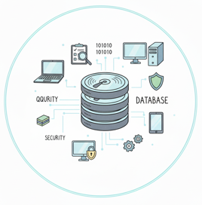

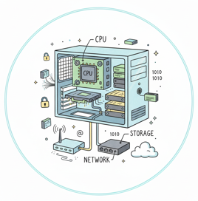
クラウドコンピューティングってなに？
クラウドコンピューティング
ネットワーク越しに、コンピュータを使うサービス
計算・データ保管・通信などの機能や性能を、サービスとして使う
AI、内製化、DX需要の拡大で、利用が急進！
どんなサービスがあるの？
どんなメリットがあるの？
SaaS Software as a Service
アプリケーション
いつでも、どこからでも
構築や管理の手間がない
資産ではなく経費として
高度なセキュリティ対応
予測が困難な需要変動に
業務サービスを提供する
会計や経理、生産管理、電子メールなど
PaaS Platform as a Service
OSとミドルウェア
業務で共通に使う機能を提供する
データベース、決済、セキュリティなど
どんな使い方をするの？
ハードと設備
パブリッククラウド
Public Cloud
多数の会社で共同利用
IaaS Infrastructure as a Service
ハードウエアの機能や性能を提供する
CPU、ストレージ、ネットワークなど
プライベートクラウド
Private Cloud
ひとつの会社内で共同利用

Slide 55



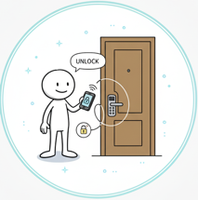
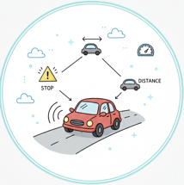
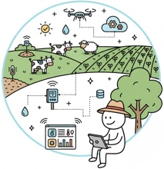
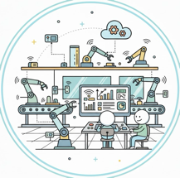
Cloud-Edge-IoT連携とは
クラウドの進化により、データ処理の場所を再び分散化させるという、新たなパラダイムを生み出している。
Cloud：クラウドコンピューティング
クラウドが単なる「計算センター」ではなく、「分散したインテリジェンスを統括するハブ」へと進化している。企業は今後、自社のビジネスプロセスにおいて「どの処理をエッジで行い、どのデータをクラウドに集約するか」という、新たなアーキテクチャ設計能力を問われることになる。
クラウドは、大規模なAIモデルの学習、全社的なデータの集約・分析、長期的なデータ保存といった、中央集権的な処理を担当。一方、エッジは、学習済みモデルを用いたリアルタイム推論や、現場での即時的なアクションといった、分散的な処理を担当。
Edge：エッジコンピューティング
データが生成される「現場（エッジ）」の近くに配置されたサーバーで処理する。
IoTからの膨大なデータを全てクラウドに送信すると、通信帯域の逼迫、通信コストの増大、そして処理の遅延といった問題が発生。
IoT：IoTデバイス
ビジネスの最前線でのものごとやできごとについての膨大な量のデータを常時生成。
ITベンダーやSI事業者には、クラウド基盤だけでなく、エッジデバイス、5Gネットワーク、IoTプラットフォームを統合した、エンドツーエンドのソリューション提供能力が不可欠となる

Slide 56
知っておくべき基礎知識 1
仮想化とソフトウエア化
Notes:
56

Slide 57

情報システムの3層構造
業務
販売
管理
給与
計算
生産
計画
文書
管理
経費
精算
業務や経営の目的を達成するための仕事の手順
アプリケーション
特定の業務処理
を行うためのソフトウェア
販売
管理
給与
計算
生産
計画
文書
管理
経費
精算
生産管理システム、経費精算システム、文書管理システムなど
プラットフォーム
アプリケーションで共通に使う機能を提供するソフトウェア
データベース
プログラム開発や実行を支援
稼働状況やセキュリティを管理
ハードウェアの動作を制御
データベース管理システム、オペレーティングシステムなど
インフラストラクチャー
ソフトウェアを動かすための
ハードウェアや設備
サーバー
ストレージ
ネットワーク
機器
電源設備
サーバー、ストレージ、データセンター、電源設備、通信回線など
情報システム

Slide 58
「仮想化」の本当の意味
日本語での語感
虚像の〜
実態のない〜
仮想
本来の意味
表面または名目上はそうでないが
実質的には本物と同じ
virtual
It was a virtual promise.
（約束ではないが）実際には約束も同然だった。
He was the virtual leader of the movement.
彼はその運動の事実上の指導者だった。
仮想化
Virtualization
本来の意味
物理的実態とは異なるが、
実質的には本物と同じ機能を実現する仕組み
Notes:
日本語の「仮想」という言葉を聞くと、「虚像の」、「実態のない」という意味を思い浮かべてしまいます。ところが、この言葉の元となった英語の「Virtual」は、どうもそういう意味ではないらしいのです。調べてみると、「（表面または名目上はそうでないが）事実上の／実質上の／実際の」という意味があるようです。また、ラテン語の語源を見ると「力のある〜」と記されています。
辞書を引くと英語の文例には、次のような記述がありました。
It was a virtual promise.
（約束ではないが）実際には約束も同然だった。
He was the virtual leader of the movement.
彼はその運動の事実上の指導者だった。
He was formally a general, but he was a virtual king of this country．
彼は公式には「将軍」ではあったが、彼はこの国の実質的国王だった。
このように見ていくと、私たちがITの用語として使っている「仮想化＝Virtualization」は、次のような意味と理解するのが、自然かも知れません。
「物理的実態とは異なるが実質的機能を実現する仕組み」
仮想化は決して、「虚像で実態のないシステムを作り出す仕組み」ではないのです。
つまり、サーバーやストレージ、ネットワークの物理的な構成や機能、性能とは異なる形態をしているが、実質的には、これと同様の役割を果たす仕組みを実現する技術と考える方が現実に即しています。
私たちは、物理的な実態がそこになければ、その存在を認めにくいものです。しかし、考えてみれば、物理的実態にかかわらず、必要な機器構成や機能、性能と同等のものが、実質的に使えるのならば十分です。
「仮想化」とは、まさに物理的なシステム資源とは異なるが「実質的」には、物理的なシステム資源と同等の扱いができるものを実現し、ユーザーに提供する仕組みなのです。

Slide 59



仮想化とは何か
仮想化を実現するソフトウェア
物理的実態
実質的機能
本物ではないが
本物と同じことができる
自分専用の
コンピュータ･システム
仮想マシン/仮想システム
コンピュータのハードやソフト
周りの風景や建造物と
重ね合わされた情報
仮想現実/VR
仮想（日本語）
仮の想定、想像、実体のない存在
Virtual （英語）
事実上の、実質上の、本物と同じ
例えば、仮想現実（Virtual reality）は、単なる「想像された現実」ではなく、「本当の現実とは異なるが事実上の現実」という意味になる。

Slide 60

ソフトウェア化とは何か（１）
家電製品
コンピュータ
ソフトウェア
Software
掃除
機能
レンジ
機能
テレビ
機能
作表
機能
文書作成
機能
会計管理
機能
オペレーティングシステム（OS）
専用一体
専用一体
専用一体
ハードウェア
Hardware
掃除
機械
レンジ
機械
テレビ
機械
汎用機械

Slide 61

ソフトウェア化とはどういうことか（２）
ソフトウェア化とはハードウェアに依存せずソフトウエアによって機能を実現すること
スマートフォン
コンピュータ
ソフトウェア
Software
電 話
アプリ
カメラ
アプリ
チャット
アプリ
作表
機能
文書作成
機能
会計管理
機能
Android や iOS など
オペレーティングシステム（OS）
ハードウェア
Hardware
汎用機械
スマートフォン
汎用機械
コンピュータ
ソフトウェア化＝Software Defined

Slide 62

ソフトウェア化とはどういうことか（３）
ソフトウェア化とはハードウェアに依存せずソフトウエアによって機能を実現すること
一般的なシステム
ソフトウェア化されたシステム
ソフトウェア
Software
仮想化とソフトウェア化のための仕組み
ハードウェア
Hardware
個別・専用
システム構成
共用・汎用
システム構成
Software Defined System / Software Defined Data Center

Slide 63
Software Defined／ソフトウエア定義
機 能
Software Defined／ソフトウエア定義
従来、ハードウェアによって固定的に実現されていた機能や制御を、ソフトウェアによって実装・管理する技術や考え方。
ソフトウエア
機 構
ハードウェア
柔軟性と迅速性の向上：ソフトウェアで制御することで、システムの設定や機能追加が容易になり、市場の変化や顧客の要望に迅速に対応できる。
コスト削減：ハードウェアへの依存を減らし、汎用的なハードウェアを使用できるため、初期投資や運用コストの削減が期待できる。
スケーラビリティ：必要に応じてリソースを動的に増減できるため、効率的なリソース管理が可能。
自動化と効率化：ソフトウェアによる制御は、自動化された管理や運用を容易にし、人的ミスを減らす。
SDN（Software Defined Networking）：ネットワーク機器の制御をソフトウェアで行い、ネットワークの柔軟な構築と管理を実現する技術。
SDV（Software Defined Vehicle）：車両の機能や制御をソフトウェアで実現し、アップデートや新機能の追加を容易にする概念。
SDS（Software Defined Storage）：ストレージ資源をソフトウェアで抽象化し、効率的なデータ管理とリソース配分を可能にする技術。
SDDC（Software Defined Data Center）：データセンター内のすべてのリソースをソフトウェアで制御し、柔軟かつ効率的な運用を実現するアプローチ。
SDR（Software Defined Radio）：無線通信機能をソフトウェアで実現し、さまざまな通信規格に柔軟に対応できる技術。

Slide 64



ソフトウェア化されるインフラのメリット
物理的実態（バードウェアや設備）と実質的機能（仮想化されたシステム）を分離
ユーザーは柔軟性とスピードを手に入れる
物理的な設置・据え付け作業をせず、設定だけでシステム構成を調達･変更できる
実質的機能
使用する機能と構成の組合せ
実質的機能
使用する機能と構成の組合せ
実質的機能
仮想化
本物と同様に
使える
使用する機能と構成の組合せ
ソフトウェア
抽象化（重要な要素だけを抜き出して使えるようにする）
演算機能・データ管理機能・ネットワーキング機能など
物理的実態（ハードウェアや設備）
運用管理者はコストパフォーマンスを手に入れる
標準化されたハードウェアやソフトウェアを大量に調達して、運用を自動化・一元化する。

Slide 65





ソフトウェア化とクラウドコンピューティング
いつでも／どこでも
ITの機能や性能をサービスとして利用
IaC
物理的な資産を持たずに利用
ネットワーク
クラウドOSによるソフトウェア化
仮想化や自動化の技術を使い
使いたい機能や性能の自由な組合せや変更を実現
アプリケーション
販売管理システム
会計管理システム など
特定の業務処理
を行うためのソフトウェア
プラットフォーム
オペレーティングシステム
データベース管理システム など
アプリケーションで共通に使う機能
を提供するソフトウェア
インフラストラクチャー
サーバー、ストレージ
データセンター、通信回線 など
ソフトウェアを動かすための
ハードウェアや設備
構築や運用管理
安定稼働、状態監視、障害対応
セキュリティ対策、環境整備 など
高度な専門スキル
・技術力が必要
魅力的なサービスとコストパフォーマンス、安定稼働を実現

Slide 66
Infrastructure as Code（IaC）
ITインフラストラクチャの構築・管理・プロビジョニングを自動化するための手法。従来の手動による設定作業の代わりに、インフラの構成や設定をコードとして記述し、それを実行することでインフラを構築・管理する。
自動化: コードを実行することで、インフラの構築や変更を自動的に行う。
一貫性: 同じコードを実行すれば、常に同じ環境を再現する。
バージョン管理: インフラの構成をコードとして管理するため、変更履歴の追跡や rollback が容易になる。
効率性: 手動作業を減らすことで、作業時間の短縮とヒューマンエラーの削減にる。
ツール名 | 特徴 | メリット | 言語/フォーマット
Terraform | • マルチクラウド対応 | • クラウド間の移植性が高い | HCL (HashiCorp Configuration Language)
 | • 宣言型言語 | • 大規模インフラに適している
 | • 豊富なプロバイダーエコシステム | • コミュニティサポートが充実
AWS CloudFormation | • AWSに特化 | • AWSリソースの包括的な管理 | JSON, YAML
 | • 宣言型言語 | • AWSの新機能にいち早く対応
 | • AWSサービスとの緊密な統合 | • 無料で使用可能
Azure Resource Manager | • Azureに特化 | • Azureリソースの一元管理 | JSON
 | • 宣言型言語 | • ロールベースのアクセス制御
 | • Azureポータルとの統合 | • テンプレートの再利用性が高い
Google Cloud Deployment Manager | • Google Cloudに特化 | • GCPリソースの効率的な管理 | YAML, Python
 | • 宣言型言語 | • バージョン管理と監査機能
 | • Pythonでのテンプレート作成が可能 | • プレビュー機能で変更の影響を確認可能
Ansible | • エージェントレス | • 学習曲線が緩やか | YAML
 | • 構成管理とオーケストレーション | • 既存インフラへの適用が容易
 | • 多様なプラットフォームに対応 | • 豊富なモジュール
Puppet | • クライアント-サーバーモデル | • 詳細な構成管理 | Puppet DSL
 | • 宣言型言語 | • 豊富なモジュールライブラリ
 | • 大規模環境向け | • エンタープライズサポート
Chef | • クライアント-サーバーモデル | • 柔軟性が高い | Ruby
 | • 命令型言語（Ruby） | • 既存のRubyスキルを活用可能
 | • テストドリブン開発に適合 | • 豊富なクックブック（レシピ集）

Slide 67
知っておくべき基礎知識 2
仮想化の種類
Notes:
67

Slide 68
仮想化の3つのタイプ
サーバーの仮想化
ストレージの仮想化
OSエミュレーション
仮想化 (Virtualization)
パーティショニング
分 割
アグリゲーション
集 約
エミュレーション
模 倣
ひとつの物理資源を
複数の仮想資源に分割
複数の物理資源を
ひとつの仮想資源に分割
ある物理資源を
異なる資源に見せかける
物理資源・物理機械
Notes:
【図解】コレ１枚で分かる仮想化の３タイプ
仮想化とは、物理的な実態とは異なるものの、あたかもその物理的な実態がそこにあるかのように機能させるソフトウェア技術のことです。
仮想化には、次の3つのタイプがあります。
パーティショニング（分割）
ひとつのシステム資源を複数の独立した個別の資源として機能させます。 例えば1台のサーバーを、10台の個別・独立したサーバーが存在しているかのように機能させる場合などです。
この方法を使えば、１ユーザーだけでは能力に余裕のある物理サーバー上に、見かけ上複数のサーバーを稼働させ、複数のユーザーが、それぞれを自分専用のサーバーとして扱うことができます。また、システム資源を余らせることなく有効活用することができます。
アグリゲーション（集約）
複数のシステム資源をひとつのシステム資源のように機能させます。例えば、複数の異なるストレージを1つの大きなストレージに見せかける場合などです。この機能を使わなければ、ユーザーは、複数の別々のストレージの存在を意識し、煩雑な操作や設定を行わなければなりません。しかし、この機能により、そんなことは気にすることなく、またメーカーや機種を意識することなく、１つのストレージとして扱えますので、使用上の利便性は大いに高まります。
エミュレーション（模倣）
あるシステム資源を異なるシステム資源として機能させます。例えば、PC上で、スマートフォンの基本ソフトウェアが稼働し、スマートフォンに模した画面を表示させることができます。スマートフォンにはない、大きな画面とキーボードで同様の操作ができるようになり、アプリケーション開発やテストの利便性を高めることができます。
仮想化というと、「サーバー仮想化」つまり、「パーティショニング（分割）」についてだけ、語られることが少なくありませんが、それだけではありません。ユーザーにとっては、物理的な実態はどうであろうと、必要な機能が実現できればいいわけです。それをソフトウェアの設定だけで実現しようという技術の総称が仮想化というわけです。
以前紹介した、「SDI（Software Defined Infrastructure）」もこの技術が土台にあります。つまり、物理的な実態は、インフラを構成するハードウェアの集まりである「リソース・プール」ですが、そこからソフトウェアの設定だけで必要なインフラ機能を取り出し、構築することができる仕組みです。仮想化を分割の仕組みと捉えると本質を見失いかねませんので、注意が必要です。

Slide 69
仮想化の種類(システム資源の構成要素から考える)
サーバーの仮想化
ハイパーバイザー方式
コンテナ方式/OSの仮想化
デスクトップの仮想化
仮想PC方式
ブレードPC方式
クライアントの仮想化
仮想化
アプリケーション方式
ストリーミング方式
アプリケーションの仮想化
画面転送方式
ストリーミング方式
ストレージの仮想化
ブロックレベルの仮想化
ファイルレベルの仮想化
ネットワークの仮想化
仮想LAN(VLAN)
SDN(Software-Defined Networking)
Notes:
「サーバー仮想化」の他にもシステム資源を仮想化する技術があります。
「デスクトップ仮想化」では、ユーザーの使用するPCを共用コンピュータであるサーバーの上に「仮想PC」として動かし、そのディスプレイ、キーボード、マウスをネットワーク越しに使えるようにします。ユーザーは手元のPCを操作しながらも、実はサーバー上の仮想PCのプロセッサやストレージを使っているのです。このためディスプレイ、キーボード、マウスそしてネットワーク接続などの必要最低限の機能に限定したPC「シンクライアント」から使うこともできます。ちなみに「クライアント」とは、「サーバーから提供されるサービスを利用する」コンピュータという意味ですが、ここでは、「一時点でひとりのユーザーが占有して使用するコンピュータ」と理解しておけば良いでしょう。
「アプリケーション仮想化」では、MicrosoftのWordやExcelといった、本来ユーザーPC上で稼働するアプリケーション・プログラムをサーバー上で動かし、ネットワークを介して複数のユーザーで共同使用するものです。デスクトップ仮想化と同様にシンクライアントを使うこともできます。
「クライアント仮想化」では、一台のPCにWindowsやMac OSといった異なるOSを同時に稼働させます。
「ストレージ仮想化」では、ストレージ（記憶装置）といわれるデータやプログラムを格納しておく装置を複数のコンピュータで共用し、利用効率や利便性を高めるものです。
「ネットワーク仮想化」では、ネットワークの接続ルートやルーターやスイッチと言われるネットワーク機器の構成をソフトウェアの設定だけで調達、変更できるようにします。
それでは、それらについて見てゆくことにしましょう。

Slide 70
物理システム・仮想化・コンテナの比較
1つのサーバー
として振る舞う
1つのプロセス
として振る舞う
物理システム
仮想化されたシステム
コンテナシステム
アプリ
アプリ
アプリ
アプリ
アプリ
アプリ
アプリ
アプリ
アプリ
ミドルウェア
ミドルウェア
ミドルウェア
ミドルウェア
ミドルウェア
ミドルウェア
ミドルウェア
ミドルウェア
ミドルウェア
OS
OS
OS
OS
OS
OS
ライブラリ
ライブラリ
ライブラリ
コンテナ
コンテナ
コンテナ
コンテナエンジン
（コンテナ管理システム）
仮想サーバー
仮想サーバー
仮想サーバー
カーネル
ハイパーバイザー
OS
メモリ
メモリ
メモリ
CPU
CPU
CPU
ストレージ
ストレージ
ストレージ
物理サーバー
（ハードウェア）
物理サーバー
（ハードウェア）
物理サーバー
（ハードウェア）
物理サーバー
（ハードウェア）
物理サーバー
（ハードウェア）
Notes:
サーバーとして使われるコンピュータは、プロセッサ、メモリ、ストレージといったハードウェアによって構成されています。
このハードウェアをオペレーティングシステム（OS）と言われるソフトウェアが制御し、業務を処理するアプリケーションやデータを管理するデータベース、通信制御やユーザー管理を行うシステムなど、様々なプログラムに、ハードウェア資源を適宜割り当て、ユーザーの求める処理を効率よく確実に実行させるように機能します。このOSには、Windows ServerやLinuxなどがあります。
「サーバー仮想化」は、このハードウェアに搭載されているプロセッサやメモリの使用時間やストレージの容量を細かく分割して複数のユーザーに割り当てます。ユーザーは、割り当てられたシステム資源をそれぞれ占有使用することができます。このような仕組みにより、物理的には一台のハードウェアであるにもかかわらず、自分専用の個別のサーバーがユーザー毎に提供されているように見せかけることができるのです。この見かけ上のひとつひとつのサーバーを「仮想サーバー」または、「仮想マシン」と言い、これを実現するソフトウェアは、ハイパーバイザー（Hypervisor）と呼ばれています。VMware vSphereやMicrosoft Hyper-V、Citrix Xen Server、Linuxに組み込まれているKVMといった製品が広く使われています。
仮想サーバーは、実際の物理的なサーバーと同様に振る舞い、機能します。ですから、サーバー毎に独立したOSを載せ、個別にアプリケーションを実行させることができます。ユーザーは、まるで専用のハードウェアを与えられたような自由度と利便性を享受しつつ、全体としては、ハードウェアの使用効率を高めることができるのです。

Slide 71
仮想マシンとコンテナの稼働効率
仮想マシン
コンテナ
アプリケーション
アプリケーション
アプリケーション
コンテナ
コンテナ
コンテナ
コンテナ
コンテナ
アプリ
アプリ
アプリ
アプリ
アプリ
ミドルウェア
ミドルウェア
ミドルウェア
ミドルウェア
ミドルウェア
ミドルウェア
ミドルウェア
ミドルウェア
ライブラリ
ライブラリ
ライブラリ
ライブラリ
ライブラリ
コンテナ
コンテナ
コンテナ
コンテナ
コンテナ
OS
OS
OS
アプリ
アプリ
アプリ
アプリ
アプリ
ライブラリ
ライブラリ
ライブラリ
ミドルウェア
ミドルウェア
ミドルウェア
ミドルウェア
ミドルウェア
ライブラリ
ライブラリ
ライブラリ
ライブラリ
ライブラリ
コンテナ
コンテナ
コンテナ
コンテナ
コンテナ
カーネル
カーネル
カーネル
アプリ
アプリ
アプリ
アプリ
アプリ
ミドルウェア
ミドルウェア
ミドルウェア
ミドルウェア
ミドルウェア
仮想マシン
仮想マシン
仮想マシン
ライブラリ
ライブラリ
ライブラリ
ライブラリ
ライブラリ
コンテナエンジン
仮想マシンとOSが不要
システムの起動が速く
システム資源の消費が少ない
OS
カーネル
ハードウェア
ハードウェア

Slide 72
コンテナのモビリティ
他のシステム環境
いま使っているシステム環境
コンテナレベルで稼働は保証されている
コンテナ
コンテナ
コンテナ
コンテナ
コンテナ
アプリ
アプリ
アプリ
アプリ
アプリ
ミドルウェア
ミドルウェア
ミドルウェア
ミドルウェア
ミドルウェア
ライブラリ
ライブラリ
ライブラリ
ライブラリ
ライブラリ
コンテナ
コンテナ
コンテナ
コンテナ
コンテナ
アプリ
アプリ
アプリ
アプリ
アプリ
ミドルウェア
ミドルウェア
ミドルウェア
ミドルウェア
ミドルウェア
ライブラリ
ライブラリ
ライブラリ
ライブラリ
ライブラリ
コンテナ
コンテナ
コンテナ
コンテナ
コンテナ
コンテナ
コンテナ
コンテナ
アプリ
アプリ
アプリ
アプリ
アプリ
アプリ
アプリ
アプリ
ミドルウェア
ミドルウェア
ミドルウェア
ミドルウェア
ミドルウェア
ミドルウェア
ミドルウェア
ミドルウェア
ライブラリ
ライブラリ
ライブラリ
ライブラリ
ライブラリ
ライブラリ
ライブラリ
ライブラリ
コンテナ
エンジン
コンテナ
エンジン
コンテナ
エンジン
コンテナエンジン
OS
OS
OS
OS
カーネル
カーネル
カーネル
カーネル
ハードウェア
ハードウェア
ハードウェア
ハードウェア
72

Slide 73
コンテナとハイブリッドクラウド／マルチクラウド
実行環境をスケールアウトさせて処理能力を拡大できる
コンテナ
コンテナ
コンテナ
アプリケーション
アプリケーション
アプリケーション
開発・実行環境
ミドルウェア
開発・実行環境
ミドルウェア
開発・実行環境
ミドルウェア
コンテナエンジン
コンテナエンジン
コンテナエンジン
サーバー
サーバー
サーバー
AWS
自社所有システム
Microsoft Azure

Slide 74
クラウドの現状
Notes:
74

Slide 75
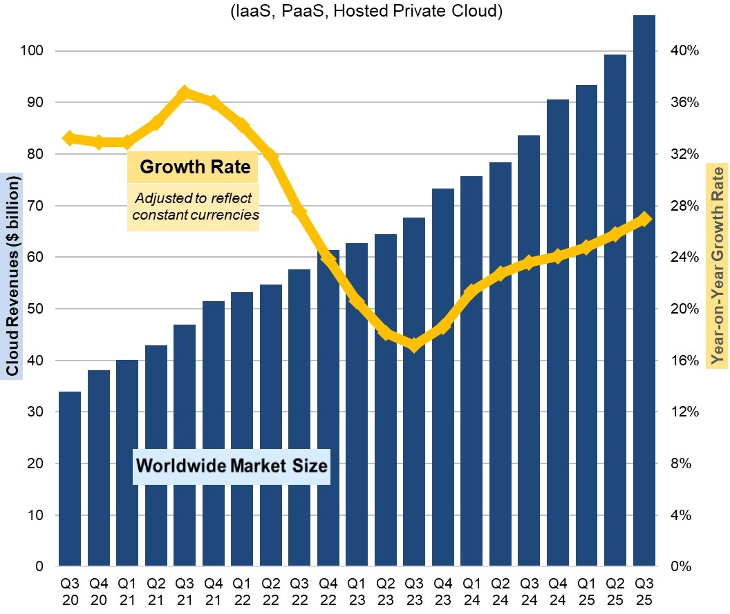



クラウドインフラのシェア
調査会社・Synergy Research Group／2025年第3四半期
クラウドインフラ：IaaS、PaaS、ホステッドプライベートクラウドを合わせたもの
成長率：
シェア：
29%
3社で62%
20%
13%

Slide 76
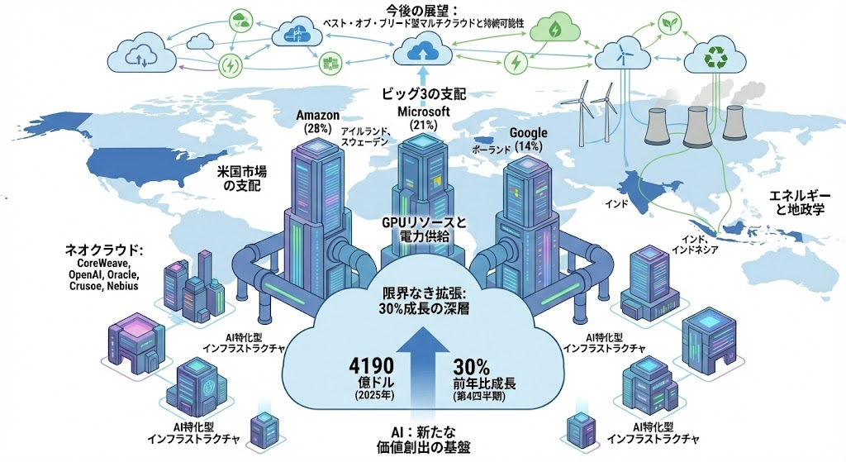

クラウド市場の「AI主導」による再編と拡大
市場の爆発的成長 2025年の市場規模は4,190億ドルに達し、前年比30%増を記録。既存システムの置き換えから、AIを前提とした「新たな価値創出の基盤」へと進化。
プレイヤーの地殻変動 ビッグ3（Amazon, Microsoft, Google）による寡占（シェア68%）は継続しているが、競争の核は「GPUリソースと電力の確保」へシフト。一方で、AI処理に特化したCoreWeaveなどの「ネオクラウド」が急成長し、汎用型（ビッグ3）と特化型（ネオクラウド）の機能分化が進んでいる。
今後の展望と課題 成長の鍵を握るのは「エネルギーと地政学」。企業は今後、汎用と特化を組み合わせる「ベスト・オブ・ブリード」型のマルチクラウド戦略と、電力消費増大に伴う環境配慮（CSR）への対応が求められる。

Slide 77
クラウド・バイ・デフォルト原則
政府情報システムにおけるクラウドサービスの利用に係る基本方針（案）
https://www.kantei.go.jp/jp/singi/it2/cio/dai77/siryou.html
クラウド・バイ・デフォルト原則（クラウドサービスの利用を第一候補）
  政府情報システムは、クラウドサービスの利用を第一候補として、その検討を行う
  情報システム化の対象となるサービス・業務、取扱う情報等を明確化した上で、メリット、開発の規模及び経費等を基に検討を行う
Step0：検討準備
クラウドサービスの利用検討に先立ち、対象となるサービス・業務及び情報といった事項を可能な限り明確化する。
Step1：SaaS（パブリッククラウド）の利用検討と利用方針
サービス・業務における情報システム化に係るものについて、その一部又は全部が SaaS（パブリッククラウド）により提供されている場合（SaaS（パブリッククラウド）の仕様に合わせ、サービス・業務内容を見直す場合も含まれる。）には、クラウドサービス提供者が提供する SaaS（パブリッククラウド）が利用検討の対象となる。
Step2：SaaS（プライベートクラウド）の利用検討
サービス・業務における情報システム化に係るものについて、その一部又は全部が、府省共通システムの諸機能、政府共通プラットフォーム、各府省の共通基盤等で提供されるコミュニケーション系のサービスや業務系のサービスを SaaS として、当該サービスが利用検討の対象となる。
Step3：IaaS/PaaS（パブリッククラウド）の利用検討と利用方針
SaaS の利用が著しく困難である場合、又は経費面の優位性その他利用メリットがない場合については、民間事業者が提供する IaaS/PaaS（パブリッククラウド）が利用検討の対象となる。
Step4：IaaS/PaaS（プライベートクラウド）の利用検討
IaaS/PaaS（パブリッククラウド）の利用が著しく困難である場合、又は経費面の優位性その他利用メリットがない場合については、サーバ構築ができる政府共通プラットフォーム、各府省独自の共通基盤等を IaaS/PaaS として、当該サービスが利用検討の対象となる
オンプレミス・システムの利用検討

Slide 78
何のために
クラウドを使うのか
Notes:
78

Slide 79





クラウドを使う理由
実質的に使える機能や性能
いつでも／どこでもITの機能や性能をサービスとして使える仕組み
最新技術の活用
圧倒的スピードの獲得
準備や運用の手間をかけずに
最新技術を使うことができる
インフラ構築やアプリ開発なし
でユーザーニーズに即応できる
資産から経費へ転換
予測できない変化へのリスクを減らし、柔軟・迅速な対応を実現する
コストの削減
構築や運用、保守にかかるコストの劇的な削減
使い方による

Slide 80
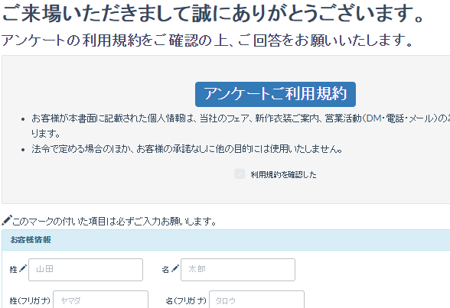
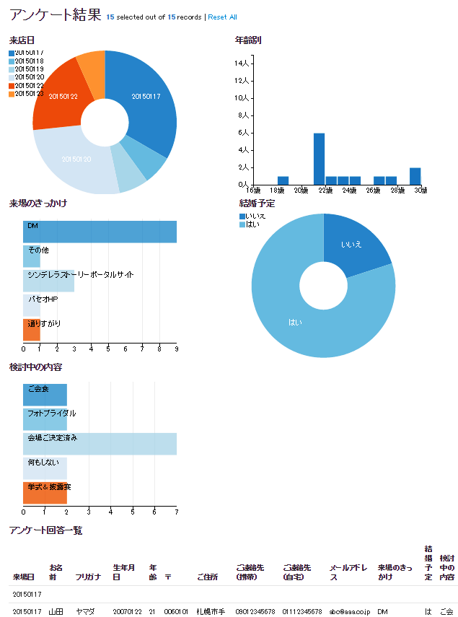
評価対象としたアプリケーション
アンケート登録／集計システム

Slide 81
クラウドサービスの「作り方」による費用の違い
ハードウェアを所有
クラウドサービスを使用
実行環境を移行しただけ
一部をクラウドのサービスに代替
クラウドネイティブで再構築
サーバー（物理マシン）×9台
サーバー（仮想マシン）×9台
サーバー（仮想マシン）×4台
サーバーの構築・運用は不要
ハードウェアを所有し、設置場所とその運営も自社責任
ハードウェアを所有する場合と変わらないシステム構成と運用方法
無償のDNSや監視、低料金のデータベースなどのサービスを利用
サーバーレス方式と言われるまったく異なる実行方式を採用
＋データベース等のライセンス
＋インフラ、DBなどの環境構築
＋運用管理業務
＋設置場所（場所+電源+空調等）
＋データベース等のライセンス
＋インフラ、DBなどの環境構築
＋運用管理業務
× 設置場所（場所+電源+空調等）
× データベース等のライセンス
△インフラ、DBなどの環境構築
△ 運用管理業務
× 設置場所（場所+電源+空調等）
× データベース等のライセンス
× インフラ、DBなどの環境構築
× 運用管理業務
× 設置場所（場所+電源+空調等）
システムの構成や運用方法などの設計・方式は同じ
まったく異なる設計・方式
購入費用 ：数千万円
年間保守料 ：数百万円
年間運用量 ：数百万円
年間使用料 ： ー
購入費用 ： ー
年間保守料 ： ー
年間運用量 ： ー
年間使用料 ：254,980円
購入費用 ： ー
年間保守料 ： ー
年間運用量 ： ー
年間使用料 ：198,691円
購入費用 ： ー
年間保守料 ： ー
年間運用量 ： ー
年間使用料 ：907円
アンケート入力・集計・レポートのサービスとして、できることは同じ

Slide 82
変わる情報システムのカタチ
戸建・定住
新築
建売り
住み替え
リフォーム
賃貸
建設業
サービス業
一括売り切り
継続支払い

Slide 83





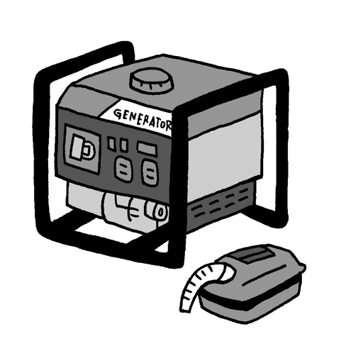
家電を買うときに発電器を買うことはない
家電量販店
クラウドコンピューティング
Cloud Computing
発電所

Slide 84
クラウドの役割と
コンピューティングの新しい常識
Notes:
84

Slide 85


コレ一枚でわかるクラウドコンピューティング
アプリケーション
電子
メール
SNS
新聞
ニュース
ショッピング
金融取引
財務
会計
プラットフォーム
データ
ベース
運用管理
プログラム
実行環境
プログラム
開発環境
認証管理
インフラストラクチャー
計算装置
記憶装置
ネットワーク
施設や設備
ネットワーク
インターネットや専用回線
Notes:
クラウドコンピューティングとは、「コンピュータの機能や性能を共同利用するための仕組み」で、「クラウド」と略されることもあります。例えば、大手クラウド事業者のひとつであるAmazonの子会社・Amazon Web Services（AWS）は、数百万台ものサーバー・コンピュータを所有していると言われています。ちなみに、日本全国で所有されているサーバーは約250万台程度なので、その規模がどれほど大きいかが分かります。
AWSはこれらサーバーを三年間の償却期間で入れ替えているので、AWS一社で100万台をゆうに越える台数を毎年購入している計算になります。世界で年間に出荷されるサーバーの台数は約1000万台、日本国内では約50万台であることを考えると、その膨大さは桁違いです。
これだけの規模なので、AWSは既製品のサーバーを使わず自社のサービスに合わせた特注のサーバーを自前で設計し台湾などの企業に製造委託しています。また、サーバーの中核となるCPUも大手半導体メーカーのIntelから独自仕様の設計で大量発注しています。ネットワーク機器やその他の設備も同様に、自社のクラウドサービスに最適化された仕様で開発・製造し、使用しているのです。
機器や設備を大量に購入することで購入単価は下がり、それらの運用管理は高度に自動化されています。このように、「規模の経済」をうまく活かして設備投資を低く抑え、運用管理の効率化を徹底することで、利用者は安い料金でコンピュータを利用できるようになりました。AWS以外にもMicrosoft、Google、IBM、Alibabaなどが同様のサービスを提供しています。
クラウドがなかった時代は、コンピュータを利用するためには、ハードウェアやソフトウェアを自分たちの資産として購入し、自ら運用管理しなければならならなかったのですが、クラウドの登場によりサービスとして使えるようになったのです。利用者は初期投資を必要とせず、使った分だけ利用料金を払えばすぐにでも利用できるようになりました。例えて言えば、飲み水を手に入れるために、各家の庭に井戸を掘りポンプを設置しなければならなかった時代から、水道を引けば蛇口をひねるだけで手に入るようになったことと同じです。また使った分だけ払う「従量課金」なので無駄がありません。
このようにクラウドはコンピュータの使い方の常識を根本的に変えてしまいました。
「クラウドコンピューティング」という言葉が最初に使われたのは、2006年、当時GoogleのCEOだったエリック・シュミットの次のスピーチだと言われています。
「データもプログラムも、サーバー群の上に置いておこう。そういったものは、どこか “雲（クラウド）”の中にあればいい。必要なのはブラウザーとインターネットへのアクセス。パソコン、マック、携帯電話、ブラックベリー（スマートフォン）、とにかく手元にあるどんな端末からでも使える。データもデータ処理も、その他あれやこれやもみんなサーバーに、だ。」
“雲（クラウド）”とは、インターネットのことです。当時インターネットやネットワークを表現する模式図として雲の絵がよく使かわれていたことからです。彼の発言を整理してみると次のようになります。
インターネットにつながるデータセンターにシステムを設置し、
インターネットとブラウザーが使える様々なデバイスから、
情報システムの様々な機能や性能をサービスとして使える仕組み。
ここでいう「情報システムの様々な機能や性能」とは、次のことです。
アプリケーション：業務の効率化や利便性を高めるために作られた業務個別のソフトウェア
プラットフォーム：様々なアプリケーションで共用されるデータ管理のための仕組み（データベース）や稼働状況の監視、安定稼働を維持するための運用管理などのソフトウェア、またそれらを使ったアプリケーションを容易に開発できるツール、開発したアプリケーションを実行させる仕組み
インフラストラクチャー：業務を処理するための計算装置、データを保管するための記憶装置、通信のためのネットワーク機器や通信回線、それらを設置し運用するための施設や設備
これらを所有することなくサービスとして使えるのがクラウドです。
自社で所有するシステムとクラウドとの接続は、誰もが共用しているインターネットだけではありません。セキュリティが守られた企業専用のネットワークを介して接続するサービスもあり、企業での利用が拡大しています。
また、使用するアプリケーションについても、オフィス・ツールや電子メール、ファイル共有などの独自性を求められることの少ないシステムに加え、安心、安全が高度に求められる基幹業務システムや銀行システムといったミッション･クリティカル（24時間365日、障害や誤作動などで止まることが許されない）なシステムにも使われるようになっています。さらには、IoTやAIなどの先端テクノロジーに関わるサービスもクラウドが先行して提供し、ITの高度な利用を牽引しています。
2018年、日本政府は政府機関の情報システムはクラウドサービスの採用を優先するとの方針（クラウド・バイ・デフォルト原則）を決定しています 。また米国では、CIA（中央情報局）が、全てのシステムをAWSに移管して運用しています。また、DOD（国防総省）もMicrosoft Azureの採用を決定しています。高度な機密性や可用性、信頼性が要求される政府機関もクラウドを利用する時代になったのです。
ビジネスの不確実性が高まり、資産を持つことが経営リスクとして認識されるようになったいま、変化に俊敏に対応することが経営課題として強く意識されるようになりました。そのためにはITを積極的に活用しなければなりません。一方で、セキュリティに関わる脅威の高度化や多様化に対処することが、企業にとっては大きな負担となっています。
この状況に対処するには、自らは資産を持つことなくコンピューティング資源を必要な時に必要なだけ経費として使用でき、セキュリティ対策を高度な専門家集団に任せられるクラウドを利用しようとの気運が高まっています。
クラウドは、コスト削減のためばかりではなく、AIやIoTなどの先端テクノロジーをいち早く活用し、事業の競争優位を実現しようという戦略的なIT活用の目的でも、利用が拡大しています。
時事ネタとしては、日本政府もAWSをプラットフォームに活用する方針であることを書いてみてもいいかもしれません。
https://tech.nikkeibp.co.jp/atcl/nxt/column/18/00001/02546/
これは誤解があります。日本政府がAWSを使うとの方針を示したのではなく、アクセンチュアがAWSをベースに政府機関がクラウドを使う場合のシステムの運用・セキュリティのガイドを作成するという業務委託をうけたという話しです。このガイドに準拠していれば、AWS以外のクラウドサービスも使うことに制約を設けるものではありません。
失礼いたしました。承知いたしました

Slide 86

「クラウドコンピューティング」という名称の由来
アプリケーション
プラットフォーム
インフラ
クラウド（Cloud）
＝ネットワークあるいはインターネット
クラウドコンピューティング
Cloud Computing
ネットワークの向こう側にあるコンピュータ（サーバー）を
ネットワークを介して使う仕組み

Slide 87
クラウドによる新しいIT利用のカタチ
スペース：設置場所の制約
アジリティ
追加・変更
の柔軟性
スケール
規模の伸縮
弾力性
クラウドコンピューティング
Cloud Computing
ロケーション：利用場所の制約
リソース：能力・容量の制約
システム構築・運用
の負担軽減
アプリケーション展開
のスピードアップ
コスト
利用量・使う機能
に応じた課金

Slide 88
クラウドコンピューティングのビジネスモデル
クラウドコンピューティング
コスト
アジリティ
スケール
システム資源
の共同購買
サービス化
自動化・自律化
徹底した標準化
大量購入
負荷の平準化
APIの充実・整備
セルフサービス化
機能のメニュー化
オンデマンド
従量課金
仮想化とソフトウエア化の仕組み
Notes:
【図解】コレ一枚で分かるクラウドコンピューティングのビジネスモデル
クラウドコンピューティングをビジネスモデルとして捉えてみると、「システム資源の共同購買」の仕組みと、それを容易に利用できるようにするための「サービス化」の仕組みの組合せと考えることができる。
「システム資源の共同購買」とは、一社あるいはひとつの組織でシステム資源を調達するのではなく、共同で大量購入し調達コストを下げると共に、共用することで設備や運用管理のコストを低減しようということだ。そのため、システム機器類の徹底した標準化をすすめ大量購買することで低コストでの調達を実現し、運用管理負担の低減を図っている。
例えば、AWSの場合、数百万台のサーバーを保有していると言われているが、サーバーの故障や老朽化に伴う入れ替えや追加増設を考えると、年間十数万台から数十万台のサーバーを購入していると考えられる。世界におけるサーバーの年間出荷台数が、1000万台程度であることから考えると、その多さは驚異的と言えるだろう。当然、市販品を購入することはなく、ODM（Original Design Manufacturing）での調達となることから、量産効果も期待できさらに低コストでの調達を実現している。
http://itpro.nikkeibp.co.jp/atcl/news/14/112001992/
また、多くの企業との共同利用となることから負荷の分散や平準化が期待できる。そのため、企業が個別に調達することに比べ調達台数の抑制も期待でき、低コスト化にも貢献していると考えられる。
一方、「サービス化」は、このシステム資源をサービスとして利用できることだ。つまり、物理的な作業を伴わずソフトウェアの設定だけでシステム資源の調達や構成変更を可能にしている。これを支えている仕組みが、SDI（Software-Defined Infrastructure）の技術だ。こちらについては、昨日の記事を参考にしていだきたい。
>> 【図解】コレ1枚で分かるSDI
http://blogs.itmedia.co.jp/itsolutionjuku/2015/05/sdi.html
この仕組みにより、運用や調達の自動化・自律化を実現し、必要な時に必要なリソースをオンデマンドで調達できるようにしている。さらに、従量課金により使った分だけの支払いとなることから、システム資源調達における初期投資リスクを回避することができる。
クラウドコンピューティングは、このような「システム資源の共同購買」と「サービス化」により、システム資源の低コストでの調達を実現し、変更への俊敏性を確保し、需要の変動にも即応できるスケラビリティを確保している。

Slide 89
クラウドの定義
Notes:
89

Slide 90
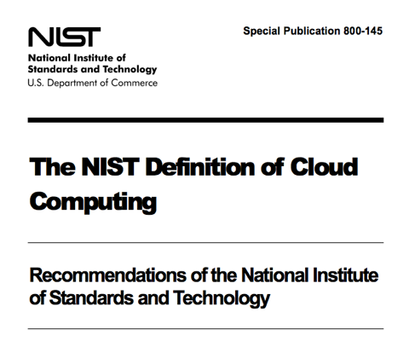

クラウドの定義／NISTの定義
2009年
サービスモデル
配置モデル
5つの重要な特徴
米国国立標準技術研究所
クラウドコンピューティングは
コンピューティング資源を
必要なとき必要なだけ簡単に使える仕組み
「クラウドコンピューティングとは、ネットワーク、サーバー、ストレージ、アプリケーション、サービスなどの構成可能なコンピューティングリソースの共用プールに対して、便利かつオンデマンドにアクセスでき、最小の管理労力またはサービスプロバイダ間の相互動作によって迅速に提供され利用できるという、モデルのひとつである (NISTの定義)」。
Notes:
「クラウドコンピューティング」という言葉は、2006年、当時GoogleのCEOを努めていたエリック・シュミットの本章冒頭で紹介したスピーチがきっかけでした。
新しい言葉が大好きなIT業界は、時代の変化や自分達の先進性を喧伝し自社の製品やサービスを売り込むためのキャッチコピーとして、この言葉を盛んに使うようになりました。そのため各社各様の定義が生まれ、市場に様々な誤解や混乱を生みだしてしまったのです。
2009年、こんな混乱に終止符を打ち業界の健全な発展を意図し、米国の国立標準技術研究所(National Institute of Standards and Technology : NIST)が、「クラウドの定義」を発表しました。この定義は特定の技術や規格を意味するものではなく、考え方の枠組みとして捉えておくといいでしょう。ここには、次のような記述があります。
「クラウドコンピューティングとは、ネットワーク、サーバー、ストレージ、アプリケーション、サービスなどの構成可能なコンピューティングリソースの共用プールに対して、便利かつオンデマンドにアクセスでき、最小の管理労力またはサービスプロバイダ間の相互動作によって迅速に提供され利用できるという、モデルのひとつである」
さらに様々なクラウドの利用形態を「サービスモデル(Service Model)」と「配置モデル(Deployment Model)」に分類、またクラウドに備わっていなくてはならない「5つの必須の特徴」をあげています。
この定義が唯一のものではなく、クラウドの普及や新たなテクノロジーの登場とともに新たな解釈も生まれています。しかし、クラウドコンピューティングの基本的枠組みとして、いまも広く使われており、ここで提案された整理の枠組みを理解しておくといいでしょう。
前版p145を流用する形をご検討お願いいたします。
なぜですか?

Slide 91

クラウドの定義／サービスモデル (Service Model)
アプリケーション
SaaS
アプリケーション
Software
as a Service
プラットフォーム
PaaS
アプリケーション
を利用できる
サービスを提供を
財務会計、Web会議
広告宣伝、CRM/SFA
データ管理など
ミドルウェア
ミドルウェア & OS
Platform
as a Service
オペレーティング
システム（OS）
アプリケーション
を開発・稼働させる
ための機能を提供
開発環境、データベース
セキュリティ
ライブラリーなど
設備 &
ハードウェア
IaaS
Infrastructure
as a Service
インフラストラクチャ
ITインフラに関わる
機能や性能の提供
CPU、ストレージ
ネットワークなど
Amazon EC2
IIJ GIO Cloud
Google Cloud Platform
Microsoft Azure
Force.com
Google App Engine
Zoom
Gmail
Dropbox
Notes:
クラウドをサービスの違いによって分類する考え方が「サービスモデル（Service Model）」です。
■SaaS（Software as a Service）
電子メールやスケジュール管理、文書作成や表計算、財務会計や販売管理などのアプリケーションを提供するサービスです。ユーザーは、アプリケーションを動かすためのハードウェアやOSなどの知識がなくてもアプリケーションの設定や機能を理解していれば使うことができます。例えば、Salesforce.com、Google G-Suite、Microsoft Office 365などがあります。
■PaaS（Platform as a Service）
アプリケーション開発や実行するために必要な機能を提供するサービスです。OS、データベース、開発ツール、実行時に必要なライブラリーや実行管理機能などを提供します。例えば、Microsoft Azure、Force.com、Google App Engine、AWS Lambda、Cybozu kintoneなどがあげられます。
■IaaS（Infrastructure as a Service）
サーバー、ストレージなどのハードウェアの機能や性能を提供するサービスです。「所有」するシステムであれば、その都度ベンダーと交渉し、手続きや据え付け導入作業をしなければなりません。しかしIaaSであれば、メニュー画面であるセルフサービス・ポータルから、設定するだけで使うことができます。また、ストレージ容量やサーバー数は、必要に応じて設定だけで増減できます。ルーターやファイヤーウォールなどのネットワークの機能やその接続も同様に設定だけで構築できます。例えば、Amazon EC2、Google Compute Engine、Microsoft Azure IaaS、IBM Cloud IaaSなどがあげられます。
前版p147の流用の検討をお願いいたします。
なぜですか?

Slide 92
クラウド利用における責任の所在と狙い
事 業
事業の効率化や競争力の向上
のために経営資源を積極配分
業務プロセス／処理
ID/パスワードの管理
ユーザー権限の管理
適切なシステム設定など
ユーザー
ユーザー
ユーザー
ユーザー
アプリケーション
ユーザー
ユーザー
ユーザー
クラウド
サービス
事業者
特定の業務処理
を行うためのソフトウェア
プラットフォーム
機能や性能の改善
セキュリティ対策
システム運用管理
  稼働監視
  トラブル対応
  バックアップ など
クラウド
サービス
事業者
アプリケーションで共通に使う機能
を提供するソフトウエア
インフラストラクチャー
クラウド
サービス
事業者
共同責任範囲モデル
ソフトウエアを動かすための
ハードウェアや設備
クラウドサービスを使用するユーザー企業と提供するベンダー企業で責任範囲を共有
自社所有
IaaS
PaaS
SaaS
Infrastructure
as a Service
Platform
as a Service
Software
as a Service
ユーザー負担：自社所有>IaaS>PaaS>SaaS

Slide 93



クラウドの定義／配置モデル (Deployment Model)
LAN
LAN
LAN
LAN
専用回線・VPN
インターネット
特定企業占有
固定割当て
個別企業専用
ホステッド・プライベートクラウド
複数企業共用
プライベートクラウド
パブリッククラウド
ハイブリッドクラウド
個別･少数企業
不特定・複数企業／個人
Notes:
クラウドサービスを実現するシステムの設置場所の違いによって分類しようという考え方が、「配置モデル（Deployment Model）」です。
複数のユーザー企業がネットを介して共用するのが「パブリッククラウド」です。もともとクラウドコンピューティングは、パブリッククラウドを説明するものでした。しかし「パブリッククラウドの利便性は享受したいが、他ユーザーと協同で利用し、その影響を応答時間やスループットに受けるようでは使い勝手が悪いし、セキュリティの不安も払拭できない」との考えもあり、企業がシステム資源を自社で所有し、自社専用で使用しようという「プライベートクラウド」という概念が登場します。これは、クラウドコンピューティングの仕組みを自前の資産で構築し、自社専用で使うやり方です。
しかし、「プライベートクラウドのメリットは享受したいが、自ら構築するだけの技術力も資金力もない」という企業も少なくありません。そこでNISTの定義には含まれてはいませんが、「ホステッド・プライベートクラウド」というサービスが登場しています。「プライベートクラウドのレンタルサービス」というとわかりやすいかもしれません。
これはパブリッククラウドのシステム資源の特定のユーザー専用に割り当て他ユーザーには使わせないようにします。これを専用の通信回線や暗号化されたインターネット（VPN: Virtual Private Network）で接続し、あたかも自社専用のプライベートクラウドのように利用できるサービスです。昨今、企業の既存業務システムをパブリッククラウドに移管しようという動きが盛んですが、移行先は、この「ホステッド・プライベートクラウド」となるのが一般的です。
これらパブリックとプライベートのふたつを組み合わせる使い方を「ハイブリッドクラウド」といいます。
NISTの定義には、他にも地域や法令・規制など、共通の関心事によって結びついている組合や業界といった範囲で共同利用するコミュニティクラウドという区分も使われています。
前版p149の流用をご検討ください。
なぜですか?

Slide 94

ハイブクラウドウドとマルチクラウド
異なるパブリックを組み合わせ、最適な機能やサービスを実現させる使い方
マルチクラウド
ハイブリッド
クラウド
プライベートとパプリックを組み合わせ、１つの仕組みとして機能させる使い方
Notes:
「マルチクラウド」という言葉があります。NISTの定義にはありませんが、異なるはパブリッククラウドを組み合わせて、自分たちに最適なクラウドサービスを実現することを言います。
例えば、IoTデータの収集と集約はそのための専用サービスを提供しているAWS、データの分析には計算性能のコストパフォーマンスが高いGCP(Google Cloud Platform)、その結果を利用者に提供するのはユーザー画面の設計やモバイルへの対応が容易なSalesforce.com、これらを組み合わせて、設備機械の保全・故障予知サービスを実現するといった使い方です。
パブリッククラウド事業者は、それぞれに差別化を図るため、機能や性能、運用管理方法や料金などで異なる戦略をとっています。自ずとそれぞれの得意なところや使い方によるコストパフォーマンスの違いが出てきます。それらのいいとこ取りをして、自分たちに最適な組合せを実現しようというのがマルチクラウドです。
また、一社のサービスに依存するのはリスクが高いことから、複数のサービスにシステムを分散させ、トラブルへの耐性を高めておこうという考え方から、マルチクラウドでのシステム構成を採用する場合もあります。
一方で、クラウドサービスごとに異なる管理ツールを使い分けなければならず運用管理が煩雑になることや、異なるサービスをまたがる機能の連携やデータ移動が難しいといった課題もあり、いいことばかりではありません。
このような状況に対処するため「マルチクラウド管理」のためのツールやサービスが登場しています。
もはやクラウドは単独で使う時代ではありません。ハイブリッドクラウドやマルチクラウドを駆使し、最適な組合せを実現する、そんな時代を迎えているのです。

Slide 95
５つの必須の特徴
オンデマンド・セルフサービス
無人
システム
TCOの削減
人的ミスの回避
変更への即応
幅広いネットワークアクセス
リソースの共有
迅速な拡張性
サービスの計測可能・従量課金
人的介在を排除
パブリック
クラウド
ベンダーにて運用、ネットワークを介してサービス提供
ソフトウェア化された
インフラストラクチャ
運用の自動化
調達の自動化
ハイブリッド
クラウド
プライベート
クラウド
自社マシン室・自社データセンターで運用・サービス提供
注：SaaSやPaaSの場合、絶対条件ではない。
Notes:
NISTの定義にはクラウドに欠かせない5つの特徴が挙げられています。
オンデマンド・セルフサービス ： ユーザーがWeb画面からシステムの調達や各種設定を行うとと自動で実行してくれる。
幅広いネットワークアクセス : PCだけではない様々なデバイスから利用できる。
リソースの共有 : 複数のユーザーでシステム資源を共有し、融通し合える仕組みを備えている。
迅速な拡張性 : ユーザーの要求に応じて、システムの拡張や縮小を即座に行える。
サービスが計測可能: サービスの利用量、例えばCPUやストレージをどれくらい使ったかを電気料金のように計測できる仕組みを持ち、それによって従量課金（使った分だけの支払い）が可能。
これらを実現するためにシステム構築や構成変更を物理的な作業を伴わずにソフトウェア設定だけで実現する「仮想化」、無人で運用管理できる「運用の自動化」、調達や構成変更をできるだけ簡便にし、メニュー画面からの設定だけで行えるようにする「調達の自動化」の技術が使われています。
この仕組みを事業者が設置・運用し、ネット越しにサービスとして提供するのがパブリッククラウド、自社で設置・運用し、自社内だけで使用するのがプライベートクラウドです。
これにより徹底して人的な介在をなくし、人的ミスの排除、調達や変更の高速化、運用管理の負担軽減を実現し、人件費の削減、テクノロジーの進化に伴うコストパフォーマンスの改善を長期継続的に提供し続けようとしています。
なおハイパーバイザーによる「仮想化」はIaaSにおいては前提となる技術ですが、PaaSやSaaSでは「仮想化を使わない」のが一般的です。アプリケーションでのユーザー管理、データベースのマルチ・テナント機能、コンテナによる独立したアプリケーション実行環境など、「仮想化」よりもシステム負荷が小さく、効率よくシステム資源を使用し、ユーザー・グループを分離できる手段が使われています。

Slide 96
「所有するIT」から「所有しないIT」へ
ソフトウェア
クラウド
ソフトウェア機能
ハードウェア
ハードウェア能力
所有するIT
所有しないIT
ハードウェア能力は固定
柔軟な追加や変更は困難
ハードウェア能力の制約を解消
柔軟な追加や変更が容易
負荷を正確に予測し、ピークに合わせてハードウェア能力を予め決定しなくてはならない。
ハードウェアやソフトウェアは、資産として所有しなくてはならない。
運用や管理は、各社個別の仕様なのでユーザーの責任で設計し、人手に頼ることも多い。
ハードウェア能力の制約がなくなり必要な時に必要な機能や能力だけを、組合せ利用できる。
ハードウェアやソフトウェアを資産として所有する必要がなく、経費で利用できる。
人手に頼っていた運用や管理を広範に自動化できる。

Slide 97
クラウド利用の方法と
知っておくべき常識
Notes:
97

Slide 98





クラウドの不得意を理解する
【遅延時間】短い遅延時間が求められる業務は、地理的距離の遠くなると不利なので、同一場所で完結させた方がいい
証券市場においてデータ基に1秒で数千回の売買注文を行うような高頻度取引（HFT:High Frequency Trading）
工場の製造現場で、直ちに良／不良を見分けて、不良品を排除する品質管理工程の自動化
自動運転車の事故の回避判断と回避行動の連動 など
日本を起点とした往復の信号遅延時間の目安
アメリカ本土 200m秒
東南アジア・オセアニア 100m秒
東アジア 50m秒
国内 10〜30m秒
LAN 1m秒以下
【大量データ】現場で大量のデータが発生し、それを保管、処理しなければならない場合は、それらを全てクラウドに送り出すと、回線料金が莫大になるため、同じ場所で保管、処理させた方がいい
大量のセンサー・データを取得・利用して業務を行う
工場の機械の動作履歴を検査や改善のために使う業務など
膨大なローカルデータ
Notes:
昨今は、民間企業ばかりでなく、銀行や保険などの金融機関もまたパブリッククラウドの利用を拡大している。また、政府は2018年6月「政府情報システムにおけるクラウドサービスの利用に係る基本方針」を決定し、政府情報システムは、パブリッククラウドの利用を第一候補とする「クラウド・バイ・デフォルト原則」を打ち出した。もはやクラウドへの移行は、不可逆的なトレンドとして受けとめる必要がある。
しかし、一気に自社所有のシステムを全面的にクラウドへ移行しようとする企業は限られるだろ。では、どのような段階を踏んでクラウドへの移行が進むのかを大きなトレンドして整理してみることにしよう。
■既存システムの一部移管およびSaaSの利用
Salesforce.comやOffice365、Boxなどのオフィス系、会計や人事、経費処理などのバック･オフィス系のように、企業個別の独自性が求められないアプリケーションにおいて、SaaSへの移行が進められる。また、自社所有のサーバーやストレージなどのハードウェアがリース更改を迎えるタイミングで、既存システムの構成やアーキテクチャ、運用を大きく変更することなく、そのままの状態でIaaSへ移行（リフト）するケースも増えてゆくだろう。また、クラウドサービスの利用が拡大することで、インターネットへのゲートウェイをデーターセンターに一極集中するネットワーク構成は利便性の観点からボトルネックになる。そこで、SD-WANの導入も拡大するだろう。
■ハイブリッドクラウドによる連係運用・一元管理
IaaSへリフトしたシステムは、やがて刷新のタイミングを迎える。度重なる機能追加や利用技術の老朽化に伴い、既存システムを維持し続けることが難しくなることに加え、ビジネス環境の変化やデジタル･サービスへの対応、デジタルトランスフォーメーション実現にむけた取り組みも必要となる。このようなタイミングで、コンテナやマイクロサービスを前提に、PaaSやサーバーレスなどのクラウドネイティブな利用範囲が拡大し、リフトされたシステムのクラウドネイティブへの移行（シフト）が進む。また、SaaS利用の範囲も拡大することになるだろう。一方で、コンプライアンスへの対応やアプリケーションの特性上、リフトもシフトも難しいアプリケーションについては、自社所有システムは維持される。ただ、自社所有システムであっても、運用管理負担の軽減や開発の利便性を高めるためにクラウドのアーキテクチャーを移植したシステム、例えばHCI（Hyper Converged Infrastructure）やハードウェアとソフトウェアの統合システムによってハイブリッドクラウドの仕組みを提供するAWS Outposts、Microsoftの「Azure Stack」、GoogleがCiscoと協力して提供する「GKE on-prem」、オラクルの「Oracle Cloud at Customer」などを利用し、パブリッククラウドとの連係運用や一元管理を可能とするハイブリッドクラウドへへと移行する。
■オール･イン･クラウドへの全面移行
IoTやエッジ・システムなどレイテンシー（遅延時間）やセキュリティ上の制約から、引き続きユーザー・サイドにシステムが置かれ利用される。しかし、そういう制約を受けない大半のシステムはクラウドへの全面的な移行が進むものと考えられる。つまり、リアルタイム・コンピューティングが求められるシステムとそうでないシステムが明確に二分されシステム全体の最適化が進められる。
全ての企業がこのような移行のステップを踏むわけではないが、大きなトレンドとしては、このようなステップが考えられるのではないだろうか。

Slide 99
安心・安全にITの利便性を享受するための
サイバーセキュリティ
在宅ワークやワーケーション、クラウドやIoTなど、仕事で使うITは、社内のネットワークの内側にあるとは限りません。安全と信じていたファイアウォールやVPNは、いまや不正アクセスの玄関口といえる状況です。悪意ある攻撃者もまた、急速な技術の発展を武器にして攻撃を仕掛けます。
そんな時代のセキュリティの基本について学びます。

Slide 100

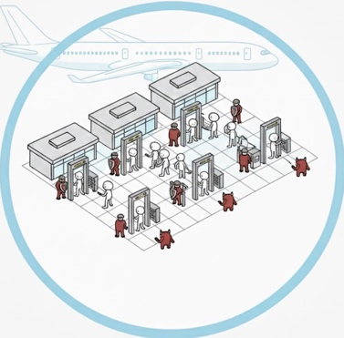
サイバーセキュリティってなに？
デジタル空間における情報やシステムの安全を守ること
機密性：盗まれない・完全性：壊されない・可用性：使えなくなったりしない
境界防衛
ゼロトラスト
社内は安全、社外は危険
静的
Static
動的
Dynamic
社内外とも信用できなくなった
社内のネットワークと社外のインターネットの間に関門を設置して、安全な経路で社内ネットワークにアクセスさせる
ネットワークを社内外で区別せず、アクセスのたびに、その人と端末が本当に正しいかを毎回確認し、必要なものだけを使わせる
関門／ファイヤーウォールと安全な経路／VPNを用意
一度だけ身分証（IDやパスワードなど）をチェック
社内ネットワークに入れば、ノーチェックで自由
アクセスするたびに、本人確認や目的確認を行う
予め認められた必要な対象にしかアクセスできない
常に見張られ、異常や不正があればアクセスできなくする
現在の攻撃手口（ランサムウェア）に対して脆弱。
「社内＝安全」という前提に依存し続けることは、事業継続リスクそのものです。
場所ではなく、人・端末・中身を都度確認する考え方。
クラウドと組み合わせることで、ゼロトラストを現実的なコストとスピードで実現。
常に確認
(常時検証)
最低限だけ許可
(最小権限)
どこからでも
同じルール
一度ログインしたら終わりではなく、アクセスのたび・状況の変化のたびに、本当に正しいアクセスかを確認。
その人の役割・仕事に必要なシステム・データだけを使えるようにし、不要なものには触れないようにさせる。
社内からアクセスしても、自宅やカフェからアクセスしても、同じ考え方・ルールで厳格にチェックす。

Slide 101
サイバーセキュリティの基本
Notes:
101

Slide 102


サイバーセキュリティ対策とは
サイバーセキュリティ：IT機器やソフトウェア、ネットワークなどのサイバー領域において、下記の「情報セキュリティの3要件（CIA）」を確保すること。
機密性/Confidentiality（漏らさない）： 許可された人だけがデータを見られるようにする。（例：クレジットカード情報の流出を防ぐ）
完全性/Integrity（書き換えられない）： データが改ざんされず、正確な状態を保つ。（例：Webサイトの内容が勝手に書き換えられるのを防ぐ）
可用性/Availability（止まらない）： 使いたい時にいつでもシステムが使えるようにする。（例：サーバー攻撃でシステムがダウンするのを防ぐ）
3要件（CIA）を確保する対策
サイバーセキュリティ対策
インシデント発生の抑制
インシデントによる被害の最小化
事業を継続
インシデント
サイバー領域において、
企業や組織を脅かす行為

Slide 103
リスクマネジメントの考え方
「リスク」とは将来の不確実性、「リスクマネジメント」とは、不確実な将来を確実にする取り組み
事故の発生
事故の影響
受容
脅威
脆弱性
機密性
完全性
受容レベル
対策
可用性
コスト
影響
説明責任

Slide 104
アクセス制御
認証基盤
R ------
W ------
X ------
識別
Identification
認証
Authentication
認可
Authorization
説明責任
Accountability
識別：ユーザーを識別できるようにそれぞれに固有のユーザーアカウント（ID）を割り当てる。例えば社員番号やメールアドレスなど。
認証：そのユーザーが本人であることを確認する。一般的な運用では、そのユーザーしか知りえないパスワードや本人しか持っていない指紋による認証など。
認可：そのユーザーの属性に応じてアクセスできる範囲を制限する。たとえば、人事部のみアクセスできるファイルやフォルダーには人事部ユーザーだけがアクセスできるようにすることなど。
説明責任：そのユーザーが、上記3つのフェーズを適切に実施したことを保証するための記録を取得する。

Slide 105









認証方法と多要素認証
認証方式
方法例
多要素認証
MFA／Multi Factor Authnetication
3要素のうち2つ以上を
正しく組み合わせること
① PCからIDとパスワードで登録 ⇒ 第１段階
知識認証
What you know?
あなたが知っている何か
ID/パスワード など
2段階認証
組合せの例
② 携帯電話に送られた認証番号をPCに入力 ⇒ 第2段階
所持認証
What you have?
あなたの持っている何か
ICカード
ワンタイムパスワード用トークン
携帯電話（デバイス）認証 など
1234
暗証番号
生体認証
What you are?
あなた自身の何か
指紋認証
顔認証
静脈パターン認証
虹彩認証
声紋認証
網膜認証 など
銀行カード
指紋認証

Slide 106

シングル・サインオン（SSO）システム 1
クラウドサービス
ID
ID
ID
ID
ID
ID
PW
PW
PW
PW
PW
PW
ユーザーIDとパスワードが増加。利用ログはクラウドサービスに依存し、管理者が掌握できない。
認証の強度がクラウド側に依存し、多要素認証などの導入に制限がある。
利用場所や端末を制限する機能もクラウド側に依存し、柔軟な制御が行えない。

Slide 107
認証連係とシングル・サインオン（SSO） 2
クラウドサービス
フェデレーション（認証連携）
SSO
システム
サインオン
サインオン
サインオン
● ひとつのIDと認証・認可の手順により、業務に必要な全てのシステム／サービスを利用することができる。
● 全ての利用サービスについてのログ（利用履歴）が収集・掌握できる。
● クラウドサービス側に依存していた、使える場所や端末、認証の強度（多要素認証が使える／使えないなど）を、一元的に管理できる。

Slide 108
セキュリティ対策に
求められる変化
Notes:
108

Slide 109
サイバーセキュリティへの要求の変化
セキュリティコンプライアンス
サイバーハイジーン
サイバーレジリエンス
ISO
事故の発生
インシデントの予兆
NIST
Pマーク
脅威
X
ぜい弱性
事故が発生する前に修正
対策
ビジネスレジリエンス
セキュリティ黎明期には、基準に準拠していることで一連のセキュリティ対策ができていることになっていました
しかし、これで安全の証明ができるわけではないことは多くの方が気づいている通りです
脅威とぜい弱性が合致することで事故が発生します。つまり、脆弱性がなければ、どのような攻撃も成功しません
ぜい弱性が常にない状況を維持することがセキュリティ対策として重要な要素となります
すばやい検知、すばやい対応だけでは、十分とは言えません。ビジネスを止めないために、何ができるのかを考えることが重要です

Slide 110
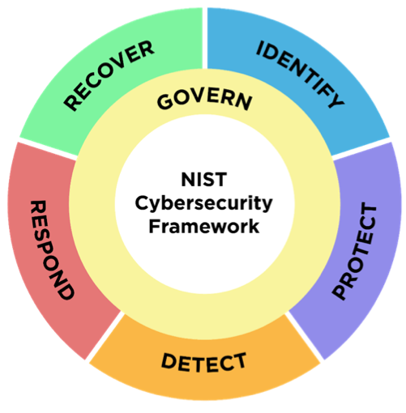
レジリエンスの第一歩 - セキュリティガバナンスの構築
全ての状況を把握
異常があればすぐに修正
常に安全な状態を維持

Slide 111

参考：パスワード認証のリスク
ID／パスワードによる認証：
利用している本人が本人であることを証明するための仕組み
ID/パスワードを搾取
ファイヤ
ウォール
ID/パスワード・VPN・
ファイヤウォールが役立たない
VPN
社内
ネットワーク
複雑なパスワードを使う
  文字数を長くする。
  文字の種類を増やす。英字（大文字、小文字）、数字、特殊文字を組み合わせる。
2. 定期的に変更する
  3カ月に一度変更する。
3. 一度使ったパスワードは使わない
  過去3回までに使ったパスワードは使えない。
  一度使ったパスワードは二度と使えない。
ID/パスワードが簡単に盗まれる
人間の記憶力に依存しまた再利用が可能なため
一人当たり平均27個のオンラインアカウントを保持している
それぞれのアカウントのパスワードを複雑化し、全てのアカウントに紐づいているパスワードを違うもので設定し、覚えておくということができない。
毎日アクセスするために、「覚えやすい簡単なパスワードにする」「同じパスワードを使い回す」「メモを書いておく」
「複雑なパスワード」と「定期的なパスワード変更」は意味がない

Slide 112


参考：FIDO2による認証プロセス
スマホの生体認証を利用し利便性を高めた
パスキー（Passkey)
【FIDO認証期の登録】
サービスを使いたいので
デバイス（PCやスマホ）などを登録したいと通知
チャレンジ
12We5fqE08
5xO7QpWz9
チャレンジを送る（ユーザー専用受付番号のような役割）
チャレンジ
チャレンジ
12We5fqE08
5xO7QpWz9
秘密鍵で署名された
チャレンジを送る
12We5fqE08
5xO7QpWz9
秘密鍵
公開鍵
秘密鍵で電子署名
公開鍵
署名を検証
公開鍵を登録
【サービスの利用】
サービスを使いたいので、ログインしたいと通知
チャレンジ
12We5fqE08
5xO7QpWz9
チャレンジを送る（ユーザー専用受付番号のような役割）
チャレンジ
秘密鍵で署名されたチャレンジを送る
チャレンジ
12We5fqE08
5xO7QpWz9
12We5fqE08
5xO7QpWz9
秘密鍵で電子署名
ログイン
公開鍵で検証

Slide 113


参考：FIDO2とSSO
Azure ADなど
FIDO2認証デバイス
認証サーバー
クラウドサービス
リスク軽減
パスワードの盗用という不正な手口が利用できなくなり、また生体情報などで本人確認の厳密化を行うため、リスクが軽減する。
コスト削減
「パスワードを覚える」「パスワードを複雑化する」「パスワードを絶えず変更する」「パスワード忘れによる新しいパスワードの設定」などが不要となる。パスワードレスになれば、人がかける時間を削減、漏洩による損害がなくなる。
ユーザーエクスペリエンス向上
「普段利用している端末ブラウザーでパスワードを保存しているため、他のPC端末やスマートフォンからサービスにアクセスしようと思ってもパスワードが思い出せない」「サービスごとに文字種別や桁数の規則が違うため、何のサービスにどのパスワードを設定しているかすぐに忘れてしまう」「定期的な変更で違うパスワードを設定したのはいいが、それを思い出せない」などがなくなり、利便性が向上し、業務の生産性も向上する。

Slide 114







パスワードを使わないでログインできるパスキー
FIDO2認証
パスキー認証
長らく使われてきたIDとパスワードによる
認証方式に代わる新たな認証方式
FIDO2認証をベースに課題であるマルチ・デバイス対応と生体認証の利便性を実現
同期鍵
マルチデバイス対応
認証資格情報
＋
＋
＋
秘密鍵をユーザーデバイスから外に出さないことで安全性を高められる。しかし、この仕組みでは、ユーザーデバイスの紛失や機種変更などの際、改めて資格情報を登録し直す必要がある。
一部の鍵情報を「同期鍵」としてクラウド上で管理する仕組みに変更。これにより、移行後のデバイスをOSクラウドに同期すれば、再登録や再設定の手間をかけず、認証をうけることができる。

Slide 115
ゼロトラスト
Notes:
115

Slide 116



セキュリティの考え方の変化・２つのゼロトラスト
従来のセキュリティの考え方
ゼロ
トラスト ネットワーク
境界防衛モデル
ファイアウォールで守られたLAN／VPN
クラウドサービス
の利用拡大
クラウド
サービス
信頼できなくなった
ネットワーク境界では
では守れない
ゼロ
トラスト
VPN
信頼できなくなった
社外＝悪
ネットワークの出入口
ファイヤーウォール
社内＝善
ネットワークだけではなく
エンドポイントや
トランザクションも含めて
インターネット
信頼できるネットワークがある
安全な社内ネットワークに
入ることを重視する
IDとパスワードが盗まれ
VPNへの侵入を防げない
全社員
アクセス&
デバイス
種類と台数の増大
IDとパスワード
本人であることを認証
手段の巧妙化と多様化により
内部への不正侵入を防げない

Slide 117



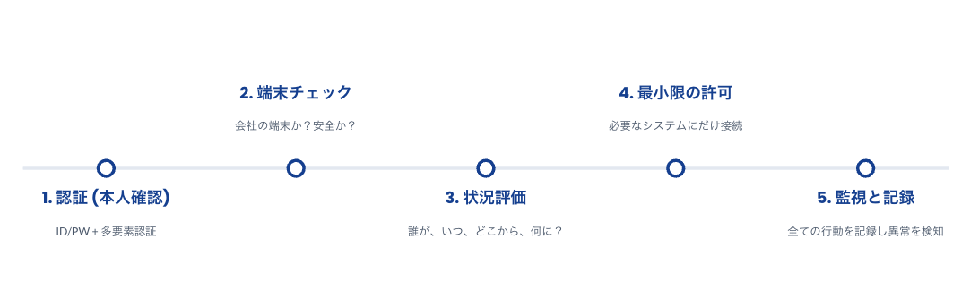



ゼロトラストのフロー

Slide 118
ゼロトラスト・アーキテクチャーの7原則
「ゼロトラスト」の考え方
リスクはゼロにはならない
情報システムやサービスに於いてアクセス許可を行う際の不確かさを低減・排除するために設計された概念やアイデアの集合体
疑わしさを受け入れつつもできるだけ不確かさを排除
ゼロトラスト・アーキテクチャーの7原則
全データ・計算資源をリソースとして識別
ネットワークの場所に関係なく全ての通信の安全を確保
個々のリソース・アクセスはセッション単位
リソースのアクセスは動的ポリシーにて決定
全ての所有機器見・アプリの安全状態を常に監視・測定
アクセスを許可する前に動的・厳格に認証・認可
機器・インフラ・通信状態の情報収集と安全面での改善
ツールの導入ではなく、セキュアなアーキテクチャにする ＝ モダンIT

Slide 119
サイバーハイジーン
IPA（情報処理推進機構）が推奨する 日常における情報セキュリティ対策
組織のシステム管理者向け
情報持ち出しルールの徹底
社内ネットワークへの機器接続ルールの徹底
修正プログラムの適用
セキュリティソフトの導入および定義ファイルの最新化
定期的なバックアップの実施
パスワードの適切な設定と管理
不要なサービスやアカウントの停止または削除
組織の利用者向け
修正プログラムの適用
セキュリティソフトの導入および定義ファイルの最新化
パスワードの適切な設定と管理
不審なメールに注意
USBメモリ等の取り扱いの注意
社内ネットワークへの機器接続ルールの遵守
ソフトウェアをインストールする際の注意
パソコン等の画面ロック機能の設定
家庭の利用者向け
修正プログラムの適用
セキュリティソフトの導入および定義ファイルの最新化
定期的なバックアップの実施
パスワードの適切な設定と管理
メールやショートメッセージ（SMS）、SNSでの不審なファイルやURLに注意
偽のセキュリティ警告に注意
スマートデバイスのアプリや構成プロファイル導入時の注意
スマートフォン等の画面ロック機能の設定
IPA・「日常における情報セキュリティ対策」を参考に作成
万全を期すための MDM、EDR、UEMなどのツールの活用
サイバーハイジーン
エンドポイントの衛生状態を健全に保つ

Slide 120
ビルトイン・セキュリティ：OS
Windows XP
2001年
Windows 8
2012年
Windows 10
2015年
more
アンチウイルス
アンチウイルス
Windows Defender
アンチウイルス
Windows Defender
端末管理
端末管理
端末管理
Intune / Endpoint Manager
OSにセキュリティ機能が組み込まれることで「独立性がなくなる」というエンジニアもいますが、独立が必要なのはモニタリング（検査）機能であり、セキュリティは機能として必要なものなので組み込まれている方が望ましいといえます。また、セキュリティが組み込まれることで、新たな出費がありません。

Slide 121

動的ポリシー
ポリシーは
信頼できるか？
ポリシー
オブジェクトは
信頼できるか？
サブジェクトは
信頼できるか？
トランザクション
は信頼できるか？
信頼度のレベルに応じ
適切なポリシーを動的に構成し
サブジェクトの属性に応じて提供
サブジェクト
オブジェクト
データのやり取りや
アクセスの正しさを毎回検証する
トランザクション
プログラムなどデータを要求し、受け取り、扱う側／使用者
リファレンス
モニター
ファイルや資料、アプリケーションなど、データや機能、資源を差し出す側
サブジェクトが、なりすましされていないか、デバイスがルールに準拠しているかを毎回検証し、状態を確認
オブジェクトが、適切な状態になっているかを確認し、適切でなければ直ぐに適切な状態に戻せるようにしておく
ログ

Slide 122
セキュリティの基本構成が変わる
ネットワーク・利用者・デバイスの信頼を維持する
ゼロトラストセキュリティ
脆弱性をなくし続け、最新の状態を保つ
サイバーハイジーン
パッチや修正プログラムを迅速に適用し
OSやアプリケーションを最新の状態に保つこと
ネットワークの内外の境界を護ること
境界防衛セキュリティ
脅威は外部からもたらされることを前提に
ファイヤーウォールで
ネットワーク外部からの攻撃を防御する
信頼度に応じてダイナミックにアクセスを制御する
動的ポリシー
アクセスごとの信頼度レベルの評価と
そのレベルに応じたポリシーの動的変更で
常に信頼できる状態を維持する
様々なセキュリティ事案に
個別の対策ツール
で対処することの限界
漏洩リスクの高いパスワードに頼らない
パスワードレス
デバイスとユーザーの信頼関係を確立し
認証に必要な情報（IDやパスワードなど）を
ネットに送らずに安全を保つ
セキュアなアーキテクチャ＝モダンIT

Slide 123
ユーザーに意識させない・負担をかけないセキュリティ
正しい手順でシステムを使えば、知らず知らずのうちに
安心・安全にITの利便性を享受できる
ユーザーに
意識させない・負担をかけない
SOAR
Security
Orchestration
Automation
Response
セキュリティ製品間の連携
手動 → 自動
自動調査＆対処
脅威の可視化
アラートの
相関分析
インシデント
マッピング
インシデントの優先順位
対処
自動化

Slide 124
既存の常識を再定義する
AI ／人工知能
AIがもたらす変化は「圧倒的な効率化」だけではなく、「常識の書き換え」「前提の再定義」です。この本質を見抜き、自らを変革できる者だけが、AI時代を生き抜くことができます。
そんなAIの基本とこれから起こる変化、これにどう対処すべきかを考えます。

Slide 125
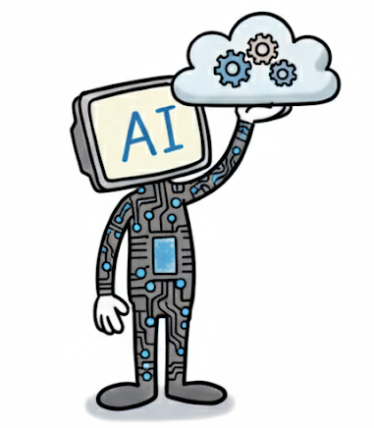




AI（人工知能）ってなに？
テキスト・音声・動作･･･
Informational AI
人間は、
問いを発する
ＡＩは、
最適な答えを推測する
マルチモーダル
Multimodal
知りたいこと
解決してほしいことなど
の課題を設定する
モデルからの回答：
こちらが最適な答えです！
モデルへの要求：
最適な答えを推測して！
機械
学習
ロボットと融合し
自律的に経験して
知識を獲得する！
知識生成の源泉
現実世界のあらゆる
ものごとやできごと
モデル
縮小版の現実世界
人間が知識を与えて
モデルを改善する
AIとロボットが
自律的にモデルを改善する
Physical AI

Slide 126

Cloud-Edge-IoT連携とAIの偏在
クラウドの進化により、データ処理の場所を再び分散化させるという、新たなパラダイムを生み出している。
Cloud：クラウドコンピューティング
クラウドが単なる「計算センター」ではなく、「分散したインテリジェンスを統括するハブ」へと進化。企業は今後、自社のビジネスプロセスにおいて「どの処理をエッジで行い、どのデータをクラウドに集約するか」という、新たなアーキテクチャ設計能力を問われる。
クラウドは、大規模なAIモデルの学習、全社的なデータの集約・分析、長期的なデータ保存といった、中央集権的な処理を担当。一方、エッジは、学習済みモデルを用いたリアルタイム推論や、現場での即時的なアクションといった、分散的な処理を担当。
Edge：エッジコンピューティング
データ生成される「現場（エッジ）」の近くに配置されたサーバーで処理。
IoTからの膨大なデータを全てクラウドに送信すると、通信帯域の逼迫、通信コストの増大、そして処理の遅延といった問題が発生。
IoT：IoTデバイス
ビジネスの最前線でのものごとやできごとについての膨大な量のデータを常時生成。
ITベンダーやSI事業者には、クラウド基盤だけでなく、エッジデバイス、5Gネットワーク、IoTプラットフォームを統合した、エンドツーエンドのソリューション提供能力が不可欠となる

Slide 127
AIの基本
Notes:
127

Slide 128


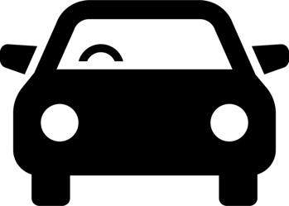



人間は何を作ってきたのか
鳥のように空を飛びたい
馬のように速く走りたい
魚のように海に潜りたい

Slide 129





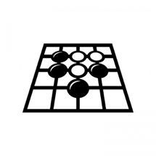


脳と人工知能／AIの関係
航空機は鳥を再現したものではない
鳥が空を飛ぶ原理や仕組みを参考に作られた機械
航空力学
制御工学
気象学
・・・
独自の進化
脳生理学
神経科学
心理学
・・・
人工知能／AIは脳を再現したものではない
脳で処理される知的処理の仕組みを参考に作られたプログラム

Slide 130








人工知能／AIと汎用型人工知能／AGI
〜 の AI/人工知能
人工知能（特化型人工知能）
AI : Artificial Intelligence
汎用型人工知能
AGI : Artificial General Intelligence
顔認証
音声認識
家事
医療診断
AGI
AGI
研究
カウンセ
リング
囲碁
自動運転
数年〜10年のうちには登場する？
特定の領域に特化した
知的処理を行うプログラム
全ての領域をカバーする
知的処理を行うプログラム

Slide 131
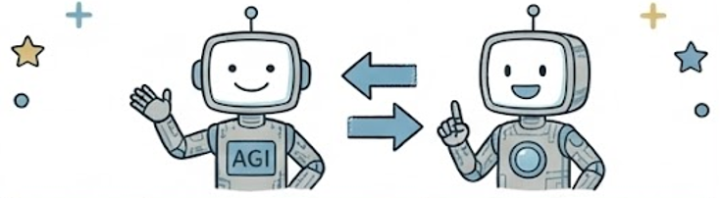
AGIってなあに？
AGI（汎用人工知能）とは？
人間と同じように、あらゆる知的課題を学習し、実行できるAI
特定の作業だけでなく、初めて直面する状況でも、自ら考えて対応できる「真の知能」を持つシステムを指す。人間の脳そのものを再現したようなAI。
項目 | AGI （汎用人工知能） | 従来のAI （ANI / 特化型AI）
特徴 | あらゆる分野で人間と同等、またはそれ以上の能力を持つ。 | 特定のタスクにおいて人間を凌駕する能力を持つ。
得意 | 想定外のトラブル対応、創造的な活動、感情の理解、複数のスキルを組み合わせる作業。 | 画像認識、将棋、翻訳、計算など、決められた領域。
応用力 | 応用力が高い（1つの経験を別の分野に活かせる）。 | 応用が効かない（将棋AIは料理の仕方が分からない）。
代表例 | ドラえもん、鉄腕アトム、C-3PO（スター・ウォーズ）のような存在（※現時点ではまだ完成していません）。 | 自動運転システム、顔認証、囲碁AI、チャットボット（ChatGPTも現状はこちらに近いとされる）。
人間で例えると...
AGI（汎用型人工知能）：
  計算も、会話も、運動も、芸術も、何でもこなせる人
AI（特化型人工知能）：
  計算だけは世界一だが、会話も運動もできない人
現在の到達点
現在、ChatGPTなどの大規模言語モデル（LLM）が登場し、AGIの実現に近づいていると言われているが、厳密な意味でのAGI（完全に自律し、人間と同等の意識や汎用性を持つレベル）にはまだ到達していない。

Slide 132
人工知能
機械学習
ディープラーニング
Notes:
132

Slide 133
人工知能と機械学習とディープラーニングの関係
コンピュータ科学 Computer Science
人工知能 Artificial Intelligence/AI
人間の”知能”や”知覚”を
人工的に再現する技術
遺伝アルゴリズム、エキスパートシステム、音声認識、画像認識、感性処理、機械学習、ゲーム、自然言語処理、情報検索、推論、探索知識表現、データマイニング、ニューラルネット、ヒューマンインターフェース、プランニング、マルチエージェント、ロボット
機械学習 Machine Learning
学習：膨大なデータの規則や法則／特徴から、問いに対する最適解を推測する計算式（モデル）を作る
推論：問いを計算式（モデル）に与え、最適解を推測する
ニューラル・ネットワーク
Neural Network
深層学習
Deep Learning
脳の仕組みを参考に作られた機械学習の手法
データ
入力層
中間層
出力層
ニューラル・ネットワークの中間層を多層化（深層化）し性能を高めた手法
機械学習
・
・
・
・
・
・
モデル
・
・
・
・
・
・

Slide 134



学習と推論とモデル
訓練
とも言われる
膨大な量の
データを
入力する
学習データ／訓練データ
学習
大量のデータから
共通する法則や
規則や特徴を見つける
ネコ
ネコ
ネコ
モデル
推論
入力データとモデルとの
一致の度合いを計算する
ネコ
共通する特徴
規則や法則
「猫」のモデルと
よく似ているので
「猫」と推論する

Slide 135




モデルとは何か？
モデルとは「縮小版の現実世界」の数学的表現であり、
現実世界についての問いに対する最適な答えを推測するための計算式
これは何ですか？
テキスト・画像・動画・数値など
学習／訓練
現実世界のデータ、例えば・・
画像、テキスト、数値などから
重要な規則や法則、特徴を学び
要約・集約からパターン化して
現実世界の見本／模範を作る
現実世界
ものごとやできごと
モデル
縮小版の
現実世界
見本／模範（モデル）
に照らして推測すると
これは○○です！
テキスト・画像・動画・数値など

Slide 136
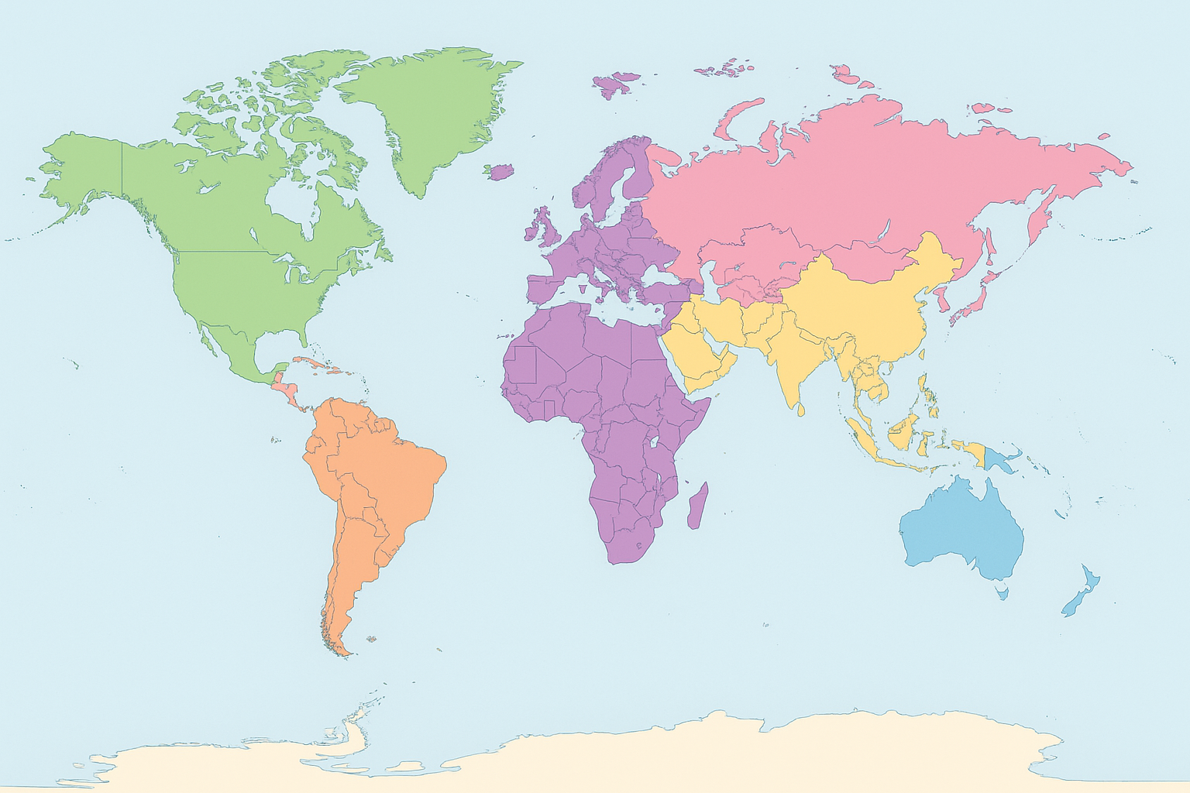
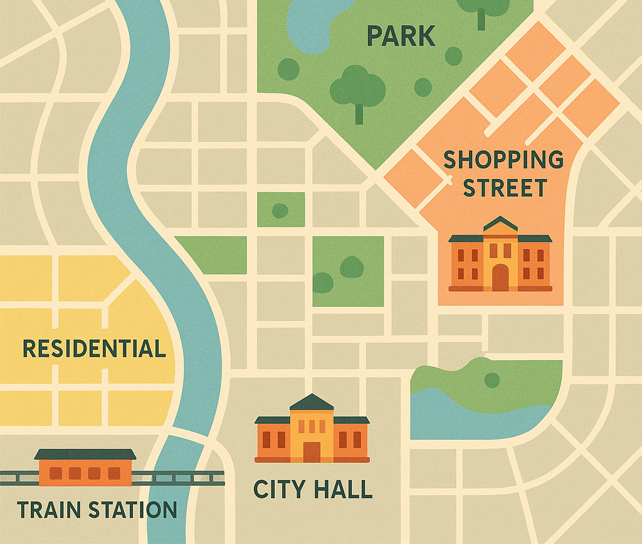
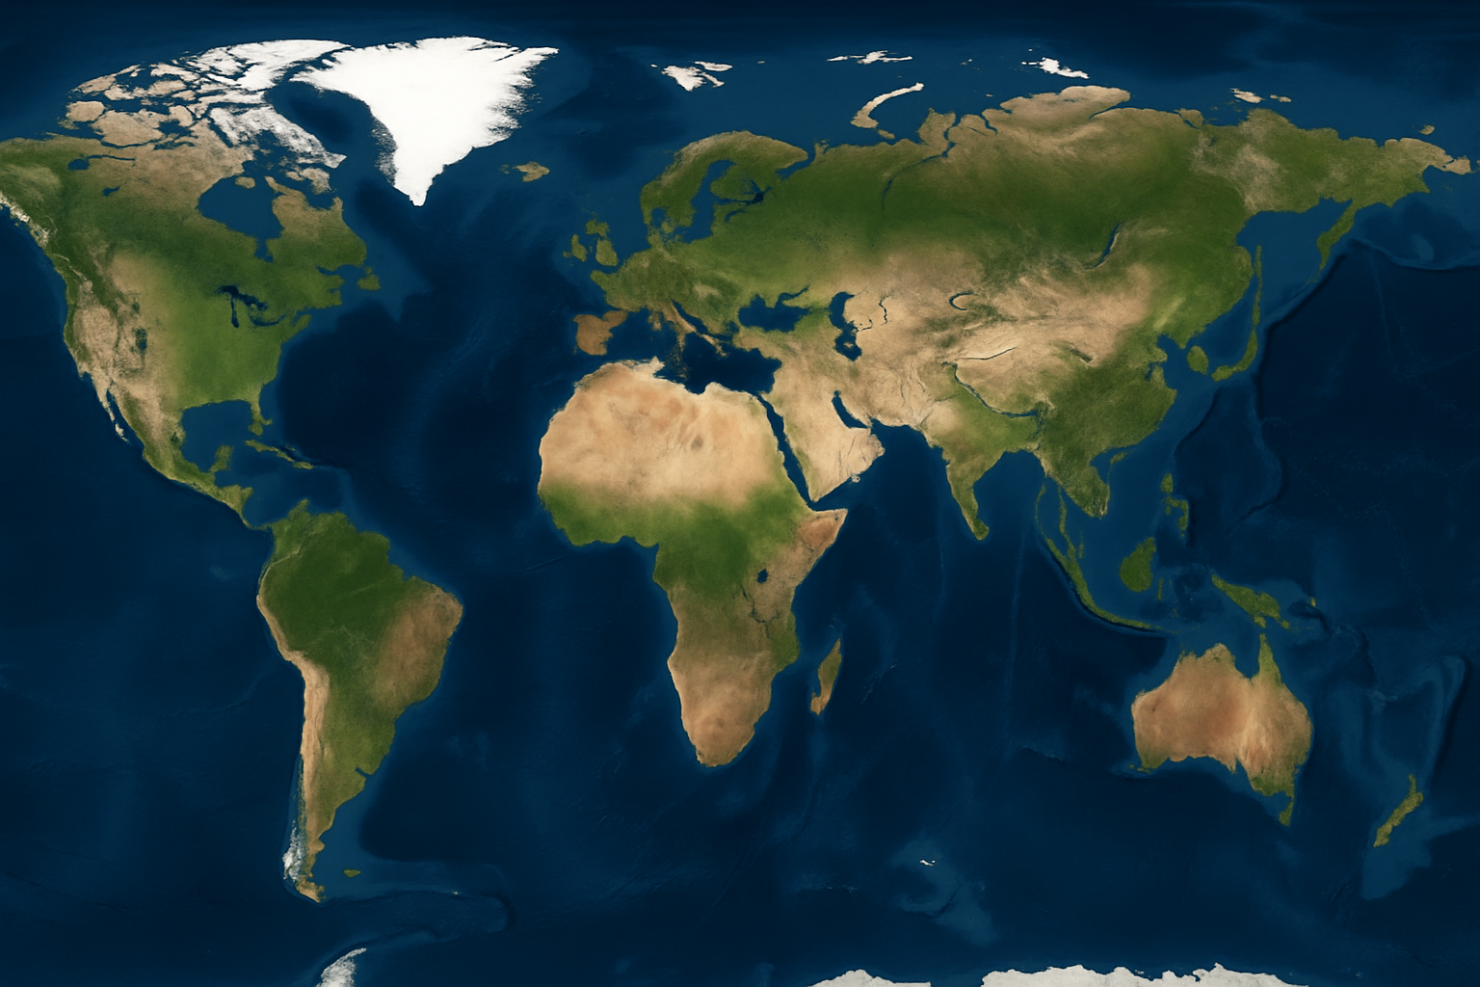
特化型モデルと汎用型（基盤）モデル
現実世界の特定の領域を
捉えた縮小版の世界
特定のタスク
に使える
特化型モデル
汎用型モデル
（基盤モデル）
現実世界を
広範かつ網羅的に
捉えた縮小版の世界
多様なタスク
に使える
OpenAI GPT 5.2
Gemini 3 pro
Claude Opus 4.5.
現実世界

Slide 137

AIモデルを作る素材
AIのモデルを作る素材
言語、数値、図表で表現できる知識
形式知
AIに代替できない領域
経験や勘、共感、身体感覚といった
言葉にしにくい知識
暗黙知

Slide 138






学習と推論 1
機械学習
統計確率的
アプローチ
人間が
観察と経験で
決める
特徴量
機械が
データ解析して
決める
機械学習
ディープラーニング
（深層学習）
猫と犬を識別・分類する
ために着目すべき特徴
耳
猫
cat
犬
dog
目
口
大量の学習データ
大量の学習データ
学習
「特徴量」ごとに
猫／犬の特徴を
最もよく表す値を
見つけ出す
猫のモデル
犬のモデル
猫の特徴を最もよく表す
特徴量の組合せパターン
犬の特徴を最もよく表す
特徴量の組合せパターン

Slide 139
学習と推論 2
未知のデータ
特徴量
耳
目
口
推論
特徴の抽出
「特徴量」に着目して
それぞれの値を計算する
モデル
モデルとのマッチング
モデル
猫
「猫」のモデルに
98%の割合で一致している
犬
推論結果
だから「この画像は猫である」

Slide 140







機械学習とシステム資源
学習
Learning
推論
Inference
大量の学習データ
入力データ
推論
モデルと対比し
一致度計算する
学習
データに含まれる
規則・法則・特徴パターンを見つけモデルを作る
モデル
相応しい答えを
推測する計算式
のモデルに最も一致しているので
これは「猫である」と推論する
ネコの特徴
イヌの特徴
〇〇の特徴
膨大なデータと計算資源
入力を高速処理する能力

Slide 141
コンピュータのやっていること
入力
演算
出力
身長から体重
を予測する
計算式
データ
計算式
処理手順
データ
f：関数
3と5
入力数値
同士を足す
8
3と5
入力数値
同士を掛ける
15
従業員名と
労働時間と単金
従業員ごとの
給与明細書を印刷する
給与明細書の印刷
出発地と目的地
最短移動経路を見つけ
地図に表示する
移動経路の表示
楽曲名
音楽配信サイトから
楽曲を探し
ストリーミング配信する
楽曲を流す

Slide 142
モデルとは入力に対する最適な出力を予測する計算式
入力
演算
出力
計算式
身長から体重
を予測する
データ
モデル
データ
f：関数
身長
演算
体重
レントゲン写真
レントゲン写真から
腫瘍のあるなしを予測
腫瘍のあるなし
花の写真
花の写真から
花の種類を予測
花の種類
機械の振動音
機械の振動音から
故障の有無を予測
故障の有無
テキスト
テキストの内容から
文章を予測・生成
文章を書く
テキスト
テキストの内容から
画像を予測・生成
画像を描く

Slide 143
学習は最適なモデル／関数を見つける計算
入力
演算
出力
身長から体重
を予測する
計算式
データ
モデル
データ
身長
f：関数
体重
X：説明変数
y：目的変数
学習とは入力Xに対して
ふさわしいyを出力する
関数 f を見つける計算
身長から体重を
予測する直線
身長
身長
学習
身長と体重の関係
をうまく表す直線
を見つける
体重
体重

Slide 144


AIがやっていること
可視化
関連性を見つけ分かり易く表現
認識
対象を識別・把握分類・意味付け
分類
類似傾向を見つけグループ分け
何を知りたいのか
何を解決したいのか
予測
未来を予測し最適解を導く
AI／人工知能
生成
新たな表現や組合せを生成
問いを発する
最適解を推測する
問いに答える
解決すべき問題を設定する
問いに対する
最適な答えを推測する
最適と推測される答えを提示する
回答を評価し
フィードバックする
モデル
問いに対する適切な答えを
推測するための関数（計算式）
評価結果でデータを更新し
学習／訓練を追加で実行し
モデルの精度を向上させる
学習／訓練
データに含まれる規則や法則・特徴を見つけモデル（関数）を
作る／精度を上げる
IoT
Mobile
産業
芸術
生活
社会
・・・
データ
デジタルツイン
環境
Web

Slide 145

機械学習にできること 1
可視化
大量のデータ項目の関連性を見つけ出し
その組合せを人間が感覚的に理解できるようにする
例：地域や性別、年齢などにより疾病がどのように分布するのかを地図上に表示する。
分 類
人間には判別できない類似傾向を見つけ出し、
グループ化して区別する
機械学習
例：店舗の監視カメラの映像から、顧客の購買動向や趣味嗜好を分類する。
データ
予 測
過去のデータの傾向から、
将来どうなる可能性があるのかを予測する
例：日照量、気温、湿度などの気象データから、水、肥料などの量やタイミングを教える。

Slide 146








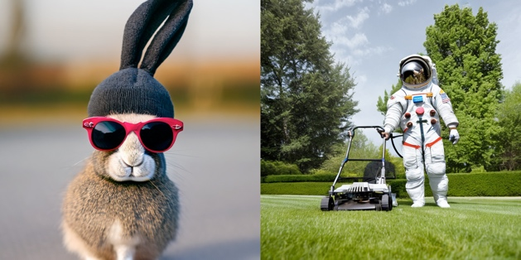

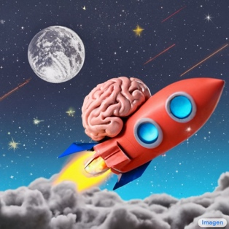


機械学習にできること 2
認 識
画像や言語、音声などの対象を、
特徴によって識別し、分類・意味付けをおこなう
例：顔の画像や話し言葉の特徴から本人であることを確認する。
機械学習
データ
生 成
画像や文章、動画や音楽などの膨大なデータから特徴を抽出し、指示にしたがってコンテンツを生成する
例：指定した文章（プロンプト）から画像を生成する。

Slide 147
ディープラーニング
Notes:
147

Slide 148
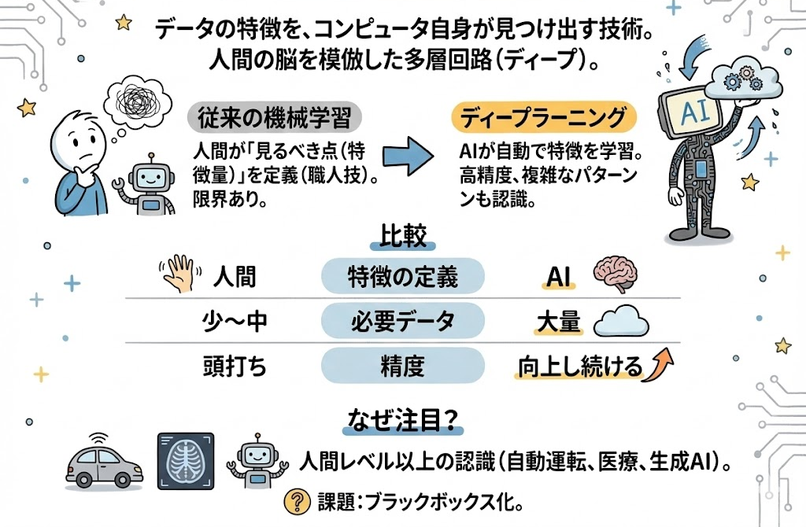
従来の機械学習とディテープラーニング

Slide 149
従来の機械学習とディープラーニング（深層学習）
ディープラーニング（深層学習）とは「データに含まれる『特徴（注目すべき点）／特徴量』を、人間が教えなくてもコンピュータ自身が見つけ出す技術」。人間の脳の神経回路（ニューラルネットワーク）を模倣した仕組みを、何層にも深く重ねているため「ディープ（深層）」と呼ばれる。
最大の違い：特徴量の抽出（どこを見るか）
以前の機械学習とディープラーニングの決定的かつ最大の違いは、「誰が『見るべきポイント（特徴量）』を決めるか」という点。これを「猫の画像を判別する」例で比較してみましょう。
項目 | 以前の機械学習 | ディープラーニング
特徴の定義 | 人間が行う （職人技が必要） | AIが自動で行う
必要なデータ量 | 比較的少なくて済む | 大量のデータが必要
必要なPC性能 | 一般的なPCでも動く場合がある | 高性能なGPU（計算資源）が必要
精度 | データが増えてもある程度で頭打ち | データが増えるほど性能が向上し続ける
得意分野 | 構造化データ （表計算データなど） | 画像、音声、自然言語（複雑なデータ）
1. 以前の機械学習（〜2010年代初頭まで主流）
人間がコンピュータに「どこを見るべきか」を教える必要があった。
プロセス: 人間が「猫とは、耳が尖っていて、ヒゲがあるものだ」というルール（特徴量）を定義し、データを入力する。
限界: 人間が定義しきれない微妙な特徴（例：猫の独特な丸みや質感など）は認識できず、精度の向上に限界があった。
2. ディープラーニング（現在）
コンピュータが自分で「どこを見るべきか」を学習。
プロセス: 大量の猫の画像を読み込ませるだけで、コンピュータ自身が「猫にはこういう共通のパターンがある」と勝手に特徴を見つけ出す。
革新: 人間が言葉で説明できないような複雑で抽象的な特徴まで捉えられるようになり、認識精度が劇的に向上した。

Slide 150

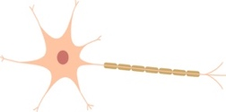
ニューラルネットワークの仕組み
脳
脳神経回路
ニューラルネットワーク
人工ニューロン
脳神経細胞を模した数理モデル
入力の総和が一定の値を超えたとき出力
入力
出力
Σ
φ
脳神経細胞
ニューロン
入力層
中間層（隠れ層）
出力層
入力層
出力層
・・・
・
・
・
・
・
・
・
・
・
(人工)ディープ・ニューラルネットワーク
多段階につなげた(人工)ニューラルネットワーク
(人工)ニューラルネットワーク
人工ニューロンを脳神経回路のようにつなげる

Slide 151
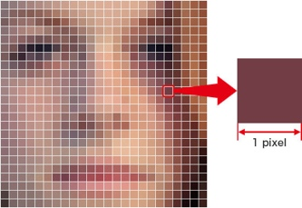

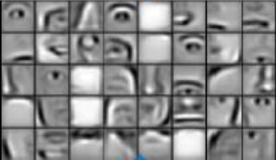
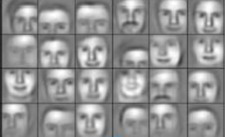
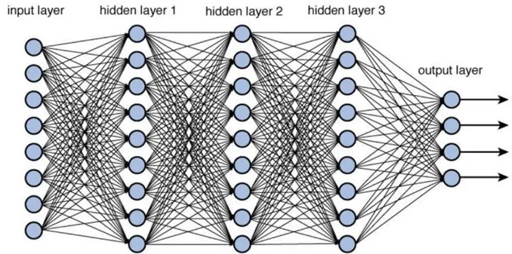
ディープラーニングとは
数百万から数千万画素
層を増やすほど
認識精度を高められる
画素入力
点から線
線から輪郭
輪郭から部分
部分から全体
Notes:
例えば、画像であれば、点から線、線から輪郭、輪郭から部分、部分から全体のイメージへと概念がより高次元へと段階的に引き上げられてゆきます。換言すれば、「学習が徐々に深められる」と言ってもいいでしょう。この意味から「ディープラーニング」とばれています。
この方式は、人が設定したルールや学習モデルに沿って判断するのではなく、それ自体をコンピュータが学習して作り出すものです。つまり、「人には理解できない方法で判断する」とも言えます。どんなふうに考えたのか、人には分からないが正しい答えを導き出したということになるのです。
これまでとは全く違うコンピュータの出現と行っても言い過ぎではないでしょう。

Slide 152
ディープラーニングの学習方法
入力層
中間層（隠れ層）
出力層
学 習
ネコ
ネコ
・・・・・
ネコ
誤差逆伝播法
Backpropagation
ネコ
ネコ
出力層の結果が入力層と一致するように
中間層のつながりの重み付けを調整する
ネコ
入力層
単純だが膨大な繰り返し計算が必要！
出力層
学習によって作られた
推論モデル
・・・・・
イヌ 32% ×
ネコ 96% ○
ウシ 18% ×
入力と出力が
うまく一致する
重み付けの組合せ
を見つける
未知のデータ
「ネコ」
である
つながりの重み付け＝パラメーターの数が多いと性能が向上する

Slide 153
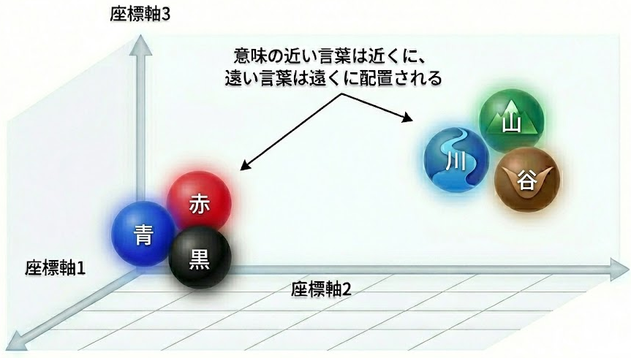
データをベクトル（行列）で表現する
近年の強力なモデルでは、4,000〜12,000次元程度が、言葉の多義性や文脈、感情、専門性などをバランスよく保持できるスイートスポットとされている。
言葉の意味をベクトルで表現する。それぞれの言葉の座標上の距離が意味の近さを表す。
低次元すぎる場合： 「青」と「赤」の区別はつくが、「淡い青」と「深い青」のニュアンスの差を表現しきれない。
高次元すぎる場合： 計算コストが膨大になり、学習に時間がかかりすぎる「過学習」のリスクが高まる。

Slide 154
生成AIとエージェント型AI
Notes:
154

Slide 155
AIの大きなトレンド
AI（人工知能）がやっていること
データに潜む規則や法則、特徴を見つけてモデル（計算式）を作り、入力から適切な出力を推測すること
従来のAI
生成AI
AIエージェント
データ駆動型AI
コンテンツ創造型AI
自律行動型AI
情報の整理や
業務の自動化
コンテンツを生成
多様なタスク対応
与えられた課題
を自律的に解決
機械学習が登場、実用化が進む。
ディープラーニングにより、画像認識や自然言語処理など、従来のAIでは難しかったタスクを高精度で、こなせるようになった。
大規模データからパターンや規則、法則を見つけ出し、情報の整理や業務の効率化に貢献。
例：迷惑メールフィルタ、商品レコメンド、需要予測など。
生成AIが登場、ChatGPTなどの自然言語で対話的に操作できるAIが普及。
自然な言葉で操作できるようになり、AIがより身近な存在になった。
テキスト、画像、音楽、動画、プログラムなど、新たなコンテンツを創れるようになった。
例：文章作成、翻訳、プログラミング、画像生成、作曲など。
AIエージェントが登場、自律的（人間の操作なしに）に行動できるようになった。
自律的に環境を認識し、計画を立て、目標を達成するために行動。
人間が指示を出す必要がなく、AIが主体的にタスクをこなす。
例：自動運転、ロボット、パーソナルアシスタントなど。

Slide 156
基盤モデル・大規模言語モデル・生成AIの関係
AIエージェント
AI Agent
達成目標を与えれば、その達成に必要な複数タスクの優先順位の決定や実行を人の助けを借りずに調整し、目標を達成する。
チャットAI
Chat AI
生成AIサービス
生成AIを自然言語で対話的に（チャット形式で）使用できるサービス。
生成AIを組み入れたアプリケーション・サービス。GitHub CopilotやCopilot for Microsoft365など。
様々なサービス
基盤モデルや生成AIを使って作られるサービス。
生成AI
Generative AI
基盤モデルを使い、新たなデータ／コンテンツを生成する。基盤モデルの性能向上と共に、対応可能なデータ形式（画像や動画、音声など）が増えるとともに、性能も向上している。
マルチモーダル
Multi-modal
大規模言語モデル
Large Language Models (LLM)
基盤モデル
Foundation Models
大量のテキスト・データから学習したモデル。言語処理に特化し、新しいテキストを生成、質問に回答する能力を持つ。
画像、音声、テキストなどの様々な形式の膨大な量のデータを学習したモデル。多様なタスクに対応できる。
※ 厳密には、「基盤モデル」と「LLM」は同義ではないが、慣用的に「基盤モデル」を「LLM」と呼ぶことがある。

Slide 157
基盤モデル Foundation Model
従来の機械学習
基盤モデルによる機械学習
タスク毎に専用のモデルを作る必要があり、その学習のための大量データと大規模な計算が必要
特定のタスクをこなすために必要な指示を与える（prompting）ことで、新しいタスクに対応できる
学習
データ
学習
プロンプト
文書生成
テキスト
モデル
テキスト
質問応答
基盤／Foundationとなり、その上に無数のアプリケーションを構築できるモデル
物体検出
画像
モデル
画像
テキストから
画像生成
音声
モデル
基 盤
モデル
Foundation
Model
音声認識
音声
翻訳
データ構造
の見える化
構造化データ
モデル
構造化データ
物体検出
大規模化するほど性能が高まる
計算リソース
データサイズ
モデルサイズ
・・・
・・・
・・・
・・・
Notes:
基礎モデルを可能にするのは転移学習ですが、それを強力なものにするのはスケールです。スケールには3つの要素が必要でした。(i)コンピュータハードウェアの改善-例えば、GPUのスループットとメモリは過去4年間で10倍になった（§4.5：システム）、(ii)ハードウェアの並列性を活用して以前よりはるかに表現力の高いモデルを学習するTransformerモデルアーキテクチャ［Vaswani et al.2017］ の開発（§4.1：モデル）、及び(iii)より多くの学習データの入手が可能になったこと。

Slide 158
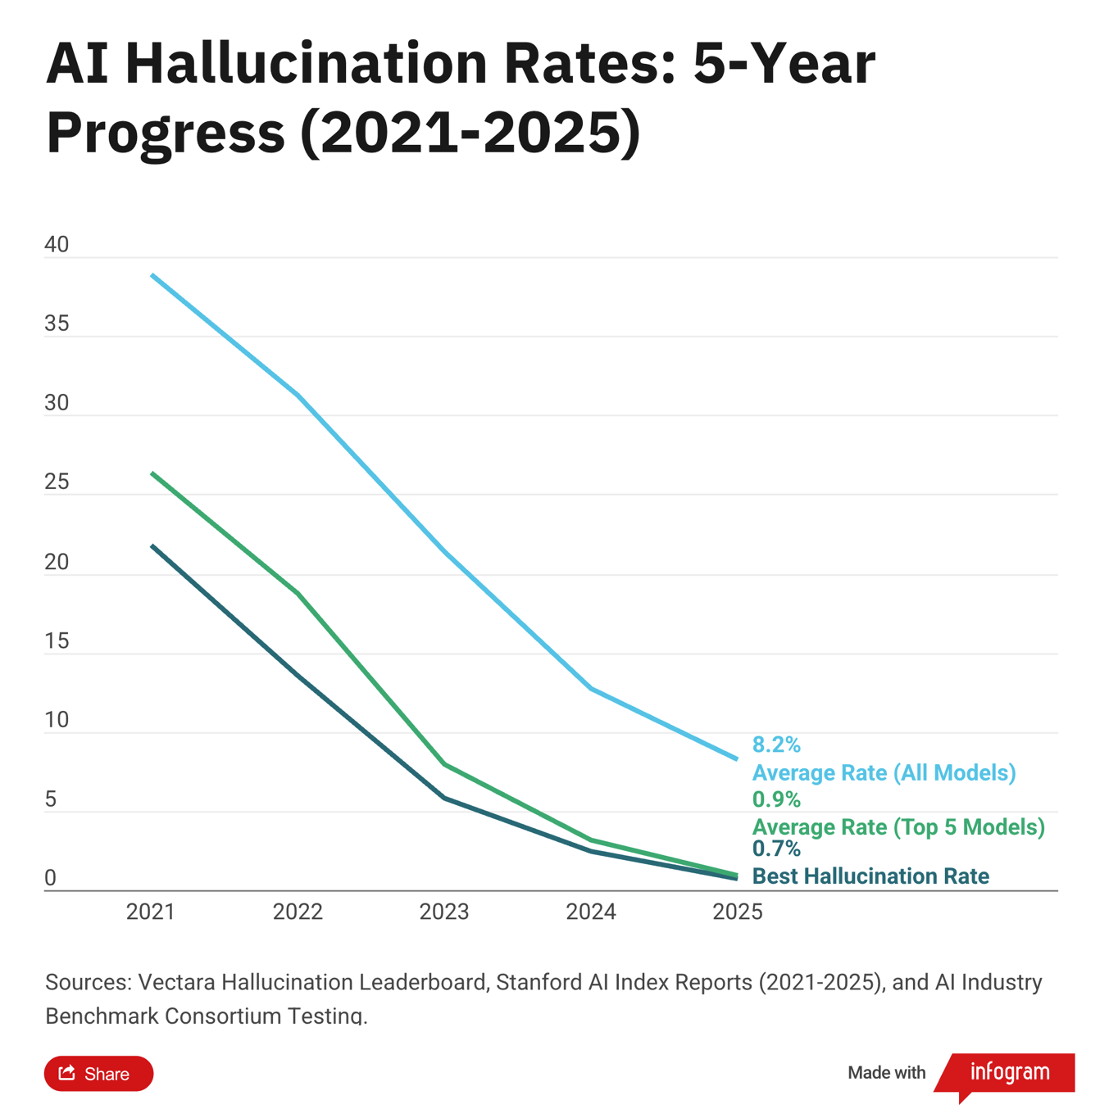
ハルシネーションがどれくらい改善したか
4 年前と比べて数十倍もの改善
平均は 37% → 8.2 %
トップ 5 モデルは 25% → 0.9 % （3 モデルは Gemini）
最優秀モデルは 20% → 0.7% に（Gemini 2.0 Flash）
https://github.com/vectara/hallucination-leaderboard

Slide 159





AIが人間に寄り添う時代
〜2022年11月
Chat GPT
2022年11月〜
プログラムする
プログラミングの
専門スキルを駆使
できなくては使えない
AIエージェント
AI Agent
2025年XX〜
言葉で伝える
エージェント型AI
Agentic AI
2026年〜
日常使う言葉（自然言語）
で指示や命令を与えれば
実行してくれる
自律的に実行
目標を与えれば、
自律的に計画
実行して目標達成する
人間に寄り添う
AIへと進化
複数のAI Agentが協調して複雑な目標を達成するシステム

Slide 160







AIエージェントとは
AIエージェント
AI Agent
与えられた目標を達成するために必要なタスクを自律的に実行するシステム
前日の「のぞみ×××号」を予約しました
ホテルは前回と同じ〇〇ホテルを予約済です
帰りは「のぞみ▢▢▢号」を予約しました
全てスケジュール表に書き込みました
訪問先の山田様には確認メールを入れておきますか？
人間が実行するのではなく
人間は望む成果を定義する
〇月×日に
大阪出張したい
計画
ツール
目標
目標未達なら
再度このループ
を回す
実行
目標を達成
しているか?
検証
結果
生成AI Generative AI
基盤モデル

Slide 161

エージェント型AI（Agentic AI）
エージェント型AI
Agentic AI
AIエージェント・調査
複雑な目標
複数のAIエージェントが特定の役割を担当しながら、目標に向かって協調的に動くよう設計されたシステム
オーケストレーター
AIエージェント・分析
AIエージェント・計画
自律的な自動分解
適切なエージェントへの割当
専門領域で自律的に判断
協調的な目標達成
AIエージェント
AI Agent
計画
ツール
単純な
目標
与えられた目標を達成するために必要なタスクを自律的に実行するシステム
目標
目標未達なら
再度このループ
を回す
実行
自律的な判断と行動
自然言語での指示理解
外部ツールの柔軟に活用
状況に応じた適応行動
継続的な学習と改善
非構造データの処理
目標を達成
しているか?
検証
結果
生成AI
Generative AI
回答
基盤モデル
与えられた指示（プロンプト）に反応し回答を返すシステム
指示／プロンプト
指示されたことへの反応
自律性はなく受動的
AIエージェントの基盤

Slide 162
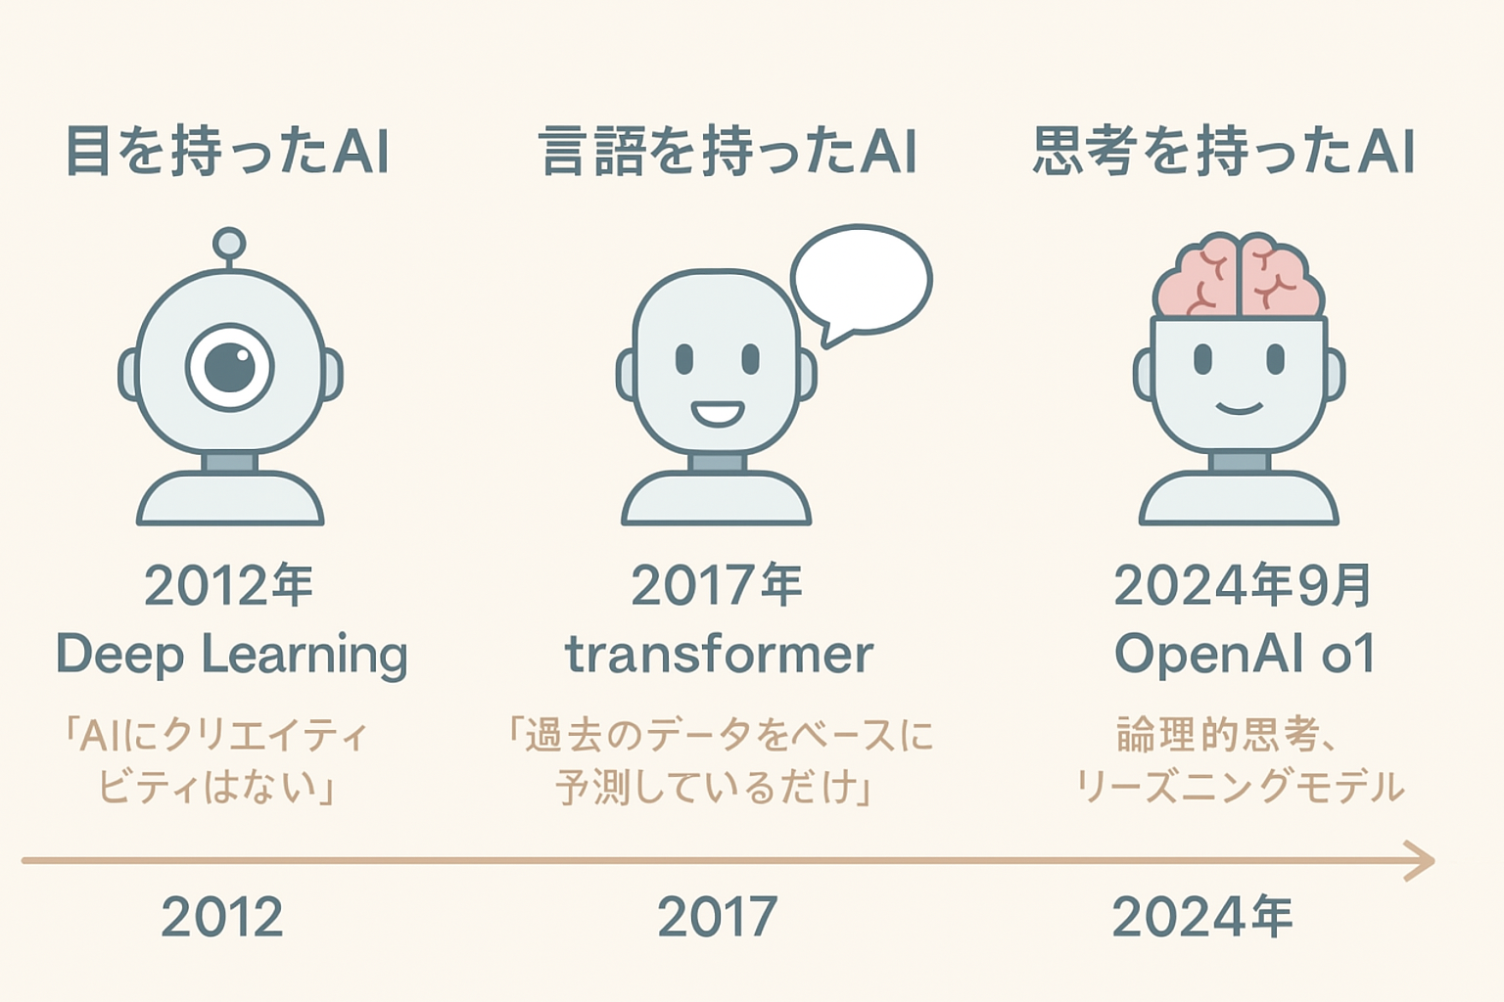
生成AIの発展段階
目を持ったAI
言語を持ったAI
論理を持ったAI
2012年: Deep Learning
産業分野での利用拡大
高い認識能力を獲得したが
クリエイティビティや
論理的思考はできない
2017年: transformer
2022年: ChatGPT
生成AIブームの到来
過去の膨大な
データを使って
続く文章を予測する
2024年: OpenAI o1
論理的思考
リーズニングモデル
少ないデータでも
論理的推論で回答する
基盤モデル
⇒ マルチモーダル（多様なデータ）
⇒ リーズニング（論理思考）
大規模言語モデル（LLM）

Slide 163
AIの可能性と限界
Notes:
163

Slide 164
「自動」と「自律」の違い
自動
Automatic
自律
Autonomous
火を触るとどうなるかを自分で確かめ
やけどを負った後、二度と触らない、
あるいは、どこまでなら近づけるか
といったルールを自分で作る
「触るとやけどをするから触らないように」
と指示され、その通りそれに従う
決められたやり方をその通りにこなす
自分で学習してルールを生成する

Slide 165


AIにできること、人間に求められる能力
自分で問いや問題を
作ることができない
与えられた問いや問題には
人間よりも賢く答えられる
言語力
表現力
読解力
対話力
人間に求められる能力
問いや問題を作る能力
人工知能を使いこなす能力
結果を解釈し活用する能力

Slide 166
Whyから始める
何を使って問題を解決するのか？
What
技術や手法、製品やサービスなどの
手段を具体化する
どのように問題を解決するのか？
HOW
構想や体制、開発や運用の
方針や計画を明確にする
いかなる問題を解決するのか？
WHY
Purpose（目的／存在意義）を
明確にする
人間でなければできない領域
なぜ、なんのために、何をしたいか

Slide 167
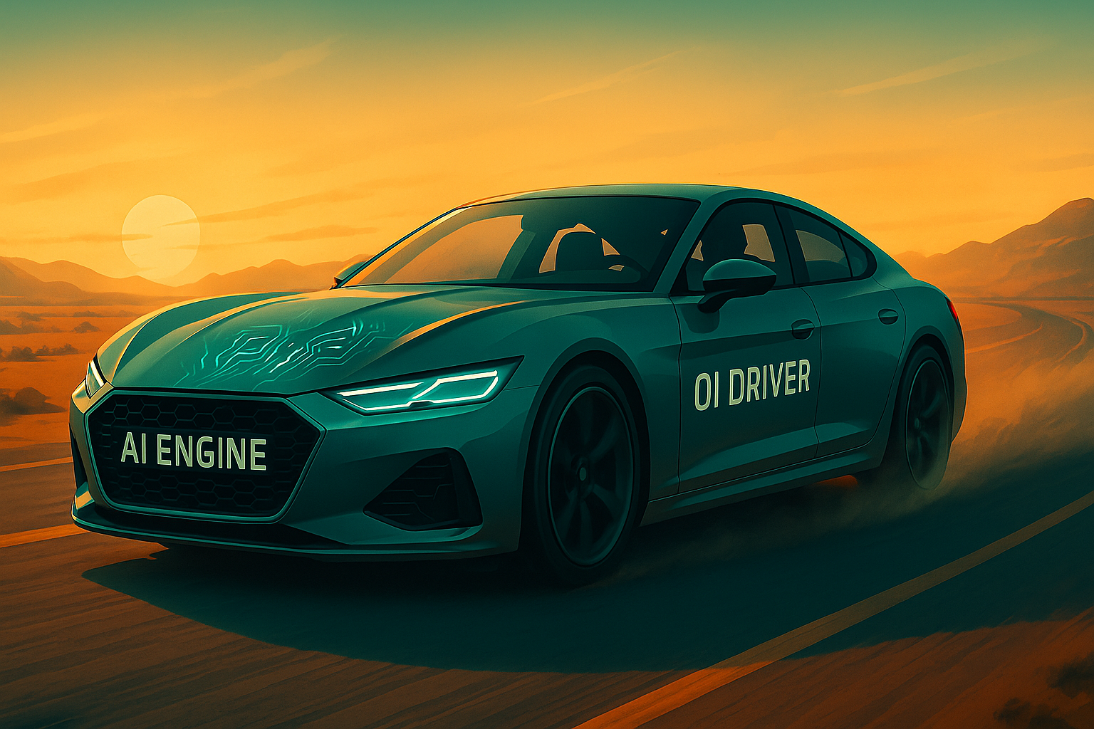
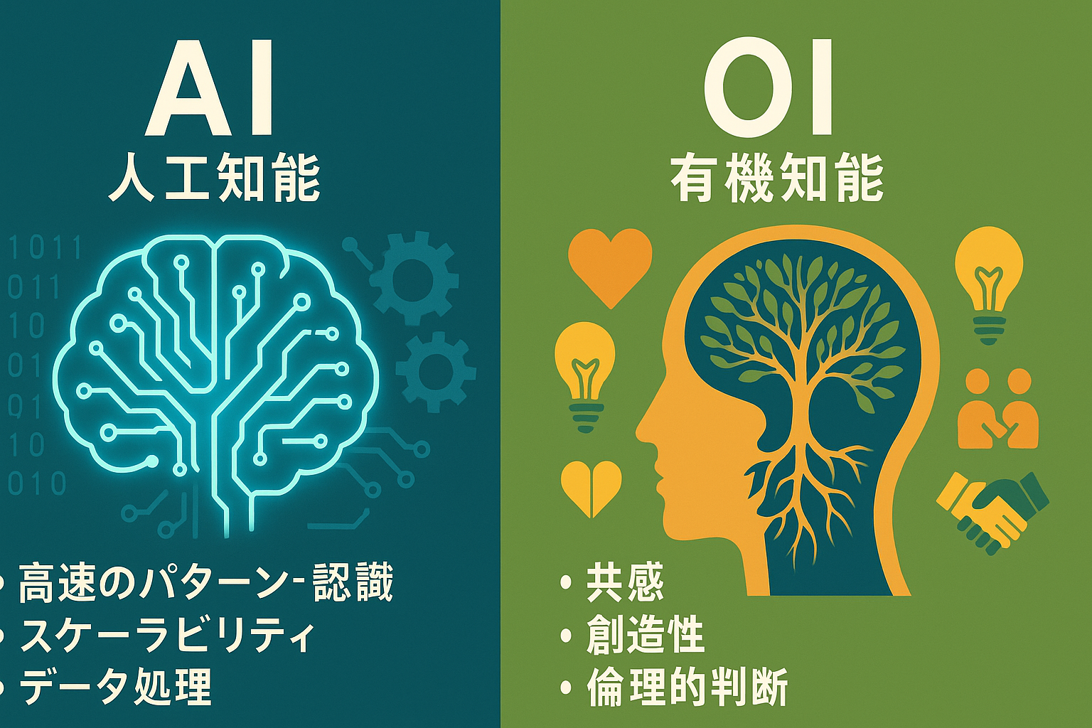
拡張知性＝AI×OI
項目 | AI Artificial Intelligence | OI Organic Intelligence
特徴 | 超高速で正確な計算機 膨大な選択肢を瞬時に示すことができる能力 | 意味を理解し、価値を創造する羅針盤 どの選択肢が本当に重要なのか判断する能力
基盤 | 半導体とアルゴリズム | 生体神経系（脳・身体）
学習源 | 大量のデータと計算パワー | 経験・感覚・人との関わり
得意領域 | 高速計算・パターン分析・反復作業 | 文脈理解・創造・倫理判断・共感
弱点 | 現実世界の“常識”がない・目的を自ら作れない | 計算速度や記憶の限界
エネルギー | 高消費電力（大量の電気を消費） | 低消費で適応的（おにぎり1個で数時間活動）
拡張知性 Augmented Intelligence
AI：目的地まで最速で到達するための「高性能エンジン」
AI
OI
アルゴリズム
の賢さ
人間の問い
の深さ
OI：どこへ向かうかを決め巧みにマシンを操る「ドライバー」

Slide 168




人間とAIの役割分担
AIの性能が上がるほど「人間ならではの性能」を向上させていかなければならない
OI
Organic Intelligence
上流
下流
どう判断するか（意思決定）
責任を持てるか（倫理判断）
何をすべきか（要件定義）
人間本来の知性
好奇心と問いの創出
責任担保とホスピタリティ
AI
Artificial Intelligence
中流
調査→要約→比較→資料化
手順が決まった作業
人工的な知性
知的力仕事の代替

Slide 169

AIとは知性のモビルスーツ
人間の知性を拡張し、ニュータイプに覚醒させる

Slide 170



仕事は０点からのスタートではなく80点からの修正へ
限界を超える
手間と時間が短縮される
スタート地点は
合格ラインから
100
合格ラインに立つまでに
時間と手間がかかる
80
合格ライン
50
0

Slide 171


生成AI以降のトレンド
人間が与えた学習法とデータの範囲で課題に対処
未知の課題にも自律的に対処できる能力を持つ
ASI 人工超知能：Artificial Super Intelligence
人間の監視なしに、定型的な機能から
戦略的な意思決定やプロセスの最適化まで
企業や政府のあらゆる業務を監督する
人間と同等の意識や感情を持つ？
人間を越えた知性の登場？
身体を操るAI
動作や移動など
AGI 汎用人工知能:Artificial General Intelligence
人間の命令に従うのではなく
より良い目標達成のために
イノベーションや新しいコンセプトを生みだす
人間の指示によらず自律的に
改善・自己学習・AIによるAI構築
AIエージェント 汎用型
自律型AI
Agentic AI
ロボットや自動運転など
機械を制御／運転するAI
マルチAIエージェント
Physical
AI
複雑な課題の自律的問題解決能力
人間の関与無しに
与えられた目標を
自律的に達成できる
AIエージェント 特化型
単純な課題の自律的問題解決能力
生成AI マルチモーダル基盤モデル
情報を操るAI
言葉や画像など
言語+音声・画像・動画などを使った
対話や生成・論理的な思考（リーズニング・モデル）
現在地
生成AI 大規模言語モデル
ChatGPTやGemini など
情報を処理／生成するAI
自然言語（日常使う言葉）による
対話や生成
Informational
AI

Slide 172
変化に俊敏に対処するための
開発と運用
圧倒的なスピードなくして生き残れない時代、企業の変革にも拍車がかかります。ITとビジネスは一体化し、ITもまた圧倒的なスピードが求められています。そんな時代の開発や運用は、もはやAI前提となりました。
これからの新しい開発や運用について解説します。

Slide 173

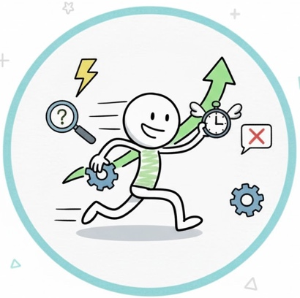
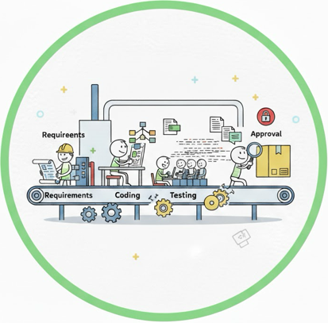
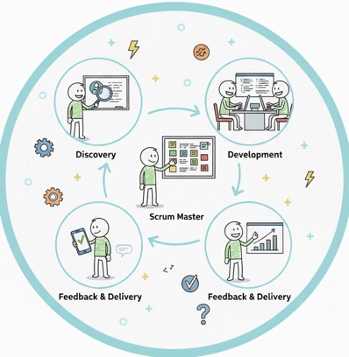
システムの開発と運用ってなに？
不確実性が常態化し、企業は予測できない変化への対処を強いられている
システム開発は「生産性」から「俊敏性」へ
ユーザーから要求された
システムの開発と運用を
高コスパで引き受けます
ユーザーと一緒に
ビジネスの成功に
コミットします
生産量の最大化
効率の追求
ムダの排除
価値の最大化
俊敏性の追求
手戻りの排除
外注依存
内製シフト
組織力で集めた労働力×作る技術＝大量生産
自律したチーム×作らない技術＝俊敏な対応
テイラー主義
アジャイル
計画者と実行者の分離
計画者と実行者の一体化
レガシーIT
フォーターフォール開発
オンプレ
人海戦術・・・
モダンIT
アジャイル開発・DevOps
クラウドネイティブ
自動化・AI駆動開発・・・

Slide 174
参考：システムの開発・運用・保守の違い
開発
development
運用
operation
保守
maintenance
目的
課題を解決するため
の仕組みを作ること
システムを安定稼働させること
新しい事業に参画したい、コストを削減したいといった、ビジネス上の目標や課題を解決する「仕組み」を実現すること
システムを日常的に稼働させることで定型的業務が中心
システム変更や、不具合対応など予測できない事態に対応したりする突発的業務が中心
主な
業務
ハードウェアの起動や停止
ソフトの起動や停止
データの入力や出力
データのバックアップや管理
システムの稼働状態、不具合がないかなどの監視
外部からの攻撃や情報流出などの監視
障害復旧からの再起動
構想・企画
要件定義
外部設計
内部設計
プログラミング
テスト
リリース(本番稼働)
システムのアップデート
バグや不具合の原因究明、修正作業や復旧作業
新規のプログラムやシステムの導入
ネットワークなどのインフラのメンテナンス

Slide 175
「作らない技術」と
AI駆動開発
Notes:
175

Slide 176

作らない技術を前提としたシステム
なるべくプログラム・コードを書かずに
事業成果に貢献するサービスを実現する
自動車の
配車サービス
独自性と差別化
できる部分
クルマと人とのマッチングなど
地図情報
代金決済
ID認証
セキュリティ
損害保険
マイクロサービス、REST/API
クラウドサービス
Notes:
よりコアな価値に直結する部分を開発する、というニュアンスがでるとよいかと思います
なるべく楽して稼ごうって読み解く人が多い印象をうけました

Slide 177






ITの変化とビジネス対応
できるだけ作らずに短期間でITサービスを実現する
AI駆動開発
事業の成果に貢献する
事業の売上や利益の増加
クラウド
サービス
差別化するための
独自性の高い
プログラム
AIOps
高速
フィードバック
ITサービスを
短期間に実現する
OSS
オープンソース・ソフトウェア
AI駆動開発

Slide 178
AI駆動開発とは何か
システム開発プロセス全体で
AI中心に開発を進める手法
要件定義
ユーザが細かな要件を洗い出すのではなく、ユーザとLLMとの対話により要件を段階的に具体化。
人工知能（AI）、特に大規模言語モデル（LLM）を開発プロセスの中心に据えた新しいソフトウェア開発アプローチ。
プロダクト企画、要件定義、ソフトウェア設計、コーディング、テスト、リリースなどすべての開発フェーズにおいて、生成AI・LLMを主導的に利用します。
これによりプロダクト企画から開発、リリースまでのサイクルを統合し、開発効率の向上と、品質の統一、プロダクトのリリースタイムの高速化を行います。
UI設計
手書きの画像やAIとの対話によりUIのイメージを生成し、インクリメンタルにUIを設計。
ソフトウェア設計
要件からLLMが設計案をドキュメントとして作成。ユーザーが設計案をレビューしLLMと会話して精度を上げる。
コーディング
これまでの内容をLLMにインプットし、言語、フレームワーク、コーディングスタイルを指して、コードを生成。
テスト
Unit Test、Integration Test、動作時のエラーの解消もLLMがベースを作成。
リリース
クラウド環境へリリース、CI/CDパイプラインの作成しABテストについても、LLMによりIaCテンプレートを作成。
作成：クリエーションライン・荒井康宏

Slide 179

コード生成における人間とAIの関係
全プロセス
を人間に依存
人間とAI
による協働
全プロセス
をAIに依存
24&365で
生成&検証
コード生成
Generation
コード生成
Generation
コード生成
Generation
コード検証
Verification
コード検証
Verification
コード検証
Verification
環境構築と
継続的改善
Readiness
工数ビジネス
組織的労働力確保
AIによるコード補完
低単金×スピード×高頻度
AIエージェント
技術提供×変革支援

Slide 180

クラウドネイティブとは
クラウドネイティブ（Cloud Native）とは、クラウドの特性（拡張性、柔軟性、自動化など）を活かすべく、クラウド上での動作を前提としてシステムを設計・構築・運用する考え方や技術のこと。コンテナ、マイクロサービス、DevOps、宣言型APIなどがあり、迅速な開発と高可用な運用を実現する。

Slide 181

クラウドネイティブとは
何が変わるか：コンテナ・マイクロサービスを中心に、DevOps／CI/CD／GitOps、オブザーバビリティ、プラットフォームエンジニアリングが開発と運用の前提になる。
なぜ進むか：理由はイノベーション速度、スケーラビリティと回復力、マルチ／ハイブリッドクラウド対応、コスト最適化、優れた顧客体験など。
最大の壁：技術そのものより、組織文化と運用プロセスの改革。技術だけ導入しても文化が変わらなければ効果は限定的。
モダンＩＴ
の重要基盤
構成要素/プラクティス | 定義 | 主な利点 | 主要な採用統計/トレンド | 一般的な課題
マイクロサービス | アプリケーションを特定のビジネス機能を担う小さく独立したサービスの集合として構築 。 | 障害分離向上、技術ロックイン回避、理解容易性、迅速なデプロイ、独立スケーリング 。 | クラウドネイティブアプリケーションの主流アーキテクチャ。 | サービス間通信の複雑性、リソース増、グローバルテストの困難性、デバッグの複雑化 。
コンテナ Kubernetes | Docker等でアプリと依存関係をパッケージ化。Kubernetesでデプロイ・管理を自動化 。 | 一貫したデプロイ、スケーラビリティ、リソース効率改善 。 | 93%の組織がKubernetesを利用/評価中、80%が本番利用 (2024 CNCF) 。市場は2030年に82.4億米ドルへ (CAGR 17.01%) 。 | 複雑性、ベンダーロックイン、スキル不足 。
DevOps | 開発と運用のサイロを解消し、協力してソフトウェア開発速度を向上させる文化と実践 。 | 迅速なデリバリー、スケーラビリティ、障害率低減、継続的価値提供 。 | 83%のIT意思決定者が導入 。市場は2035年に1082.6億米ドルへ (CAGR 21.01%) 。 | 新役割への適応、トレーニングコスト、自動化リスク、スケーリング、スキル不足 。
CI/CD | CI:コード変更を頻繁に中央リポジトリにマージし自動テスト。CD:本番環境へのリリース自動化 。 | 迅速/頻繁なリリース、開発者生産性向上、リスク低減、品質向上 。 | 60%の組織が主要アプリでCI/CD活用、採用は前年比31%増 (2024 CNCF) 。 | パイプラインの複雑化、テスト戦略の確立、セキュリティの組み込み。
GitOps | Gitをインフラとアプリの唯一の信頼できる情報源とし、変更はMR/PR経由、CI/CDで自動デプロイ 。 | 効率/セキュリティ向上、開発者体験改善、コスト削減、迅速/信頼性の高いデプロイ、監査証跡 。 | 77%の組織がGitOps原則を採用 (2024 CNCF) 。 | 学習曲線、ツールの複雑性、文化変革 。
オブザーバビリティ | システムが生成するデータ(メトリクス、ログ、トレース)から内部状態を理解する能力 。 | 問題解決支援、パフォーマンス最適化、キャパシティプランニング 。 | データオブザーバビリティ市場は20年に.3億米ドルへ (CAGR 11.6%) 。 | 監視対象の膨大さ、多様なアーキテクチャ、動的環境、設定ミス 。
プラットフォーム エンジニアリング | 開発者向けに標準化されたセルフサービス機能を提供する社内プラットフォームを構築・運用 。 | 開発者体験向上、生産性向上、DevOpsのスケーリング支援、冗長性削減 。 | 新興分野であり、採用統計は限定的だが関心は高まっている。 | 適切なプラットフォーム設計、文化変革、必要なスキルセットの育成 。

Slide 182


エンジニアに求められるスキル
お客様のビジネスに貢献するために何をすべきかを
観察や対話を通じて見つけ出し、これを言語化する
UX
真のニーズ
あるべき姿
ビジネス・ゴール
要求
観察力、対話力、言語力
UI
ロジック
要件
コード
AIエージェント
人間が与えた目標を達成するために
自律的に必要なプロセスを実行する
実行環境
運用管理

Slide 183
作らない技術を支えるスタック
アジャイル開発
Agile Development
高品質で無駄なく
変更要求に即応できるソフトウェアの実現
開発スピードの加速
バグ無しでのリリース
変更への積極対応
業務プロセス全体を重要度に応じて細分化し、その細分化された業務プロセスごとに開発サイクルを回してゆく開発の考え方と手法のこと。
DevOps
Development & Operation
安定稼働と高速なデリバリーの両立
リリース頻度の向上
安定稼働の保証
開発と運用の自律
顧客が望む製品やサービスを迅速かつ安定的に提供でき、頻繁に改善を繰り返すことができる開発と運用の方法論とそれを実現するための取り組み。
クラウド
Cloud Computing
システム資源の調達と構築・運用の負担
からユーザーを解放
アプリへの資源シフト
構築や運用の負担軽減
システム資産の経費化
システムを実現するために必要な機能や性能、能力（システム資源）を調達、変更するためのエンジニアの負担を軽減するサービス。
ゼロトラスト
Zero trust
信用せずに検証することで脅威を排除
高度化する脅威に対処
利用資源の制約を排除
利便性と生産性の向上
ネットワークの社内外を区別することなく、守るべき情報資産やシステムにアクセスするものは全て信用せずに検証することで、脅威を防ぐという考え方。

Slide 184


０点からのスタートではなく80点からの修正へ
AI前提でビジネスを再定義
限界を超える
新たな価値を与える
ポスト工数ビジネス
合格ラインからの改善
100
合格ラインにまでに
時間と手間がかかる
スタートは
合格ラインから
80
合格ライン
50
工数ビジネスの源泉
コードを書く・運用管理する
0

Slide 185
「工数」の提供から高度な「技術力」の提供へ
AI前提でビジネスを再定義
高度なスキル
必要とされる知識・スキル
システムアーキテクチャ・設計：全体像を捉え、スケーラブルで保守性の高いシステムを構築する能力
要件定義と品質管理：ユーザーのニーズを正確に把握し、品質を保証するためのプロセスの理解
セキュリティ対策：生成AIが生む潜在的な脆弱性を補完するためのセキュリティ知識
AI連携スキル：生成AIや自動テストツールなど最新技術との連携方法の理解
プロジェクトマネジメントとコミュニケーション：チーム全体を効率的に動かすための管理能力と対話スキル
習得方法
体系的な学習：基礎から応用など幅広く
実践経験：プロジェクトへの参加やハンズオン演習で実務的な知識を習得
最新技術のキャッチアップ：技術ブログ、カンファレンス、コミュニティ参加などを通じて最新トレンドを追う
資格や認定：セキュリティやクラウド、プロジェクト管理の資格取得で専門性を証明する
業務理解
システム全体を俯瞰
上流工程を統括
要件定義、設計、品質管理、セキュリティなど
技術力
100
合格ラインにまでに
時間と手間がかかる
80
合格ライン
50
工数ビジネスの源泉
コードを書く・運用管理する
0

Slide 186
アジャイル開発の基本
Notes:
186

Slide 187

アジャイル開発が目指すこと
ビジネスの目的を達成するソフトウェア（プログラム）を作ること
ビジネスの成果に貢献するための要件／機能を予め決めておく
役割を分担して、計画に従って開発する
管理者（プロマネ）が進捗や品質を管理する
プログラムを納品する
PLAN
CODE
BUILD
TEST
RELEACE
DEPLOY
OPELATE
MONITOR
開発チーム
運用チーム
ソフトウェア（プログラム）を使ってビジネスの目的を達成すること
ビジネスのビジョンや目的を共有する
ユーザーとの対話を重視し、柔軟に変更する
開発チームが進捗や品質を管理する（プロマネは不要）
ビジネスを成功させる
開発チーム
運用チーム*
運用チームと個別に相談することなく、プランからリリースのプロセスを自律的に実行する
Dev
開発
Ops
運用
開発・運用のサイクルを高速に回しても（１日に数十回以上）、安定稼働を保証できる仕組みを構築し運用する
＊SRE: Site Reliability Engineering/Engineer

Slide 188

参考：アジャイルマインドセットを理解する
「仕事の内容」と「上司との人間関係」、「残業の多さ」や「ジタハラ」（時短ハラスメント）によるストレスが増加している。
このような状況に対処するため、「トヨタのカイゼン」に基づく「アジャイルワーク手法」を提案。
実際に多くの企業でのアジャイル開発手法の導入やプロジェクト支援を通じて、業務効率化を実現してきたノウハウを活かし、アジャイルの基本要素である「見える化」、「振り返り」、「ダンドリ」、「タイムボックス」、「チーム」を用いて、理論だけでなく実践的なアプローチを通じて、仕事の効率化と生産性向上の方法を徹底解説している。

Slide 189


アジャイル開発の基本構造
ウォーターフォール開発
QCDを守って
システムを実現する
仕様書に記載した
全ての機能
仕事の仕組みは確定できるを前提
100%
一旦決めた仕様は、変更せず100%完了したら、現場からのフィードバックを求める。
できるだけ少ないコストで
できるだけ多くの機能
？
現場からのフィードバック
最後になって訂正・追加などが集中
100点
仕様書に対して100点満点狙い
0%
時間
アジャイル開発
ユーザーが満足する
サービスを実現する
予定していた
全体仕様
仕事の仕組みは変化するを前提
100%
途中の成果から随時フィードバックを得て、仕様や優先順位の変更を許容する。
現場からの
フィードバック
ユーザーが納得する
期間と予算の中で最大の満足
80%
80点
現場からの
フィードバック
60%
60点
目標としていたビジネスの成果が
達成できていれば完了
現場からの
フィードバック
30%
40点
ビジネスの成果に対して合格点狙い
0%
時間

Slide 190
ウォーターフォールとアジャイルの違い
計画通りに完成させること
ビジネスを成功させること
用意されたプロセスやツール
全てを網羅したドキュメント
お互いの妥協点を探る契約交渉
一度決めた仕様や計画に従うこと
システムを納品すること
自律的な判断と行動
実際に使う動くソフトウェア
顧客との対話と協調
変更や変化への柔軟な対応
ITサービスを提供すること
「計画通り」が正義という信念
「計画通り」は無理という現実

Slide 191
参考：ウォーターフォールとアジャイルの思想の違い
ウォーターフォールな思想
アジャイルな思想
ユーザと開発者はいつもは別の場所にいてプロジェクトを通して定例ミーティングを行う
ユーザーと開発者はプロジェクトを通して、日々一緒に働く
ユーザーの満足や価値のあるなしではなく、とにかくソフトウェアを提供する
ユーザの満足を優先し価値あるソフトウェアを早く継続的に提供する
要求の変更を開発の後期に出すの勘弁して欲しい
要求の変更はたとえ開発の後期であっても歓迎する
パワポ、エクセル、ワードの仕様書を丁寧に清書して（ 2〜3週間あるいは2〜3ヶ月）納品する
動くソフトウェアをできるだけ短い間隔（2〜3週間あるいは2〜3ヶ月）でリリースする
動くソフトウェアこそ進捗の最も重要な尺度
動くソフトウェアこそ進捗の最も重要な尺度
技術的卓越性と優れた設計に対する普段の注意が機敏さを高める
技術的卓越性と優れた設計に対する普段の注意が機敏さを高める
仕様書通り（間違っていようが）に作ることが基本
シンプル（無駄なく作れる量）に作ることが基本
最良のアーキテクチャ・要求・設計は自己組織的なチームから生み出される
最良のアーキテクチャ・要求・設計は自己組織的なチームから生み出される
チームがもっと稼働率を高めるように監視し、それに基づいて自分たちへの批判や不満を回避するために、念のため納期を厳しめに設定する
チームが最も効率を高めることができるかを定期的に振り返り、それに基づいて自分たちのやり方を最適に調整する
https://speakerdeck.com/kawaguti/flipped-agile-manifest
Yasunobu Kawaguchi氏 資料を参考に作成

Slide 192



アジャイルソフトウェア開発宣言
1978年
2001年
1986年

Slide 193
アジャイル開発の実践
Notes:
193

Slide 194
アジャイル開発の進め方
1. まずは人が通れるほどのトンネルを貫通させる。
2. 大きな工事機械が入れるように拡げてゆく。
3. 二車線の道路に拡張し、設備を整備する。

Slide 195

ウォーターフォール開発とアジャイル開発（１）
ソフトウェアを使う
ユーザー
動くソフトウェア
ユーザーは
はじめて本気
リソース
開 発
テスト
マジ
真面目に考える
よく分からない
膨大なドキュメント
本気で検証
改修を要求
納期遅延
品質問題
要件定義
保守
時間

Slide 196
ウォーターフォール開発とアジャイル開発（２）
ソフトウェアを使う
ユーザー
リソース
マジ！
動くソフトウェア
を作り続けるれば
ユーザーはずっと本気
動くソフトウェア
マジ！
動くソフトウェア
マジ！
動くソフトウェア
マジ！
動くソフトウェア
テスト
時間

Slide 197
ウォーターフォール開発とアジャイル開発（３）
ウォーターフォール開発
アジャイル開発
要件
反復（イテレーション）1
リリース
Continues Integration
品質の作り込み
設計
反復 2
リリース
コーディング
単体テスト
反復 3
リリース
最初に要件をあらかじめ
全て決めてから開発
結合テスト
ビジネス上の重要度で要件の優先順位を決め、これに従って必要機能を順次開発
反復 4
リリース
リリース
Notes:
従来は、作るべきシステム要件を「すべて」決めてから開発をスタートする「ウォーターフォール開発」が主流でしたが、このようなやり方では対応できない事態も増えてきました。そこで、注目されているのがアジャイル開発です。
ウォーターフォールは、「全部作る」を前提とし、ユーザーの要求がすべて決まらなければ開発に着手できません。「かならず使う」、「使いそうだ」、「将来使うかもしれない」など全てを考慮し、推測を交えて仕様を固めてゆきます。
開発は、機能単位ですすめてゆきます。機能とは、入力画面、帳票印刷、集計など、一連の業務処理を実現する部品です。これらを手分けして作り、あとでつなぎ合わせて処理の流れを作ります。そのため、全ての機能が完成しつなぎ合わせるまでは、現場に使ってもらうことはできません。また、作り始めると途中での変更は難しく、すべてを完成させることが優先されます。変更や品質はコードを全部書き終えた最後に確認し、対応しなければなりません。
一方、アジャイル開発は、「全部作らない」を前提とします。これが、ウォーターフォール開発と本質的に異なる点です。アジャイル開発は、「業務上必要性が高い業務プロセスを選別し、優先順位を決め、本当に使う業務プロセスだけを作る」という考え方です。
ここでいう業務プロセスとは、「出荷指示のボタンを押せば、倉庫に出荷伝票が印刷出力される」、「経費精算帳票にデータを入力すれば、経理部門にデータが受け渡される」といったひとつの完結した業務の流れです。これを「業務を遂行するうえで重要度が高い」順番で優先順位を決め、順次開発してゆきます。「必要かどうかわからない」、「あったほうがいいかもしれない」は作りません。
ひとつの業務プロセスは1〜2週間程度で開発できる規模とし、おおよその工数と期間の見通しを立てて開発を始めます。そして、「反復型の開発（Iterative Development）」や「継続的インテグレーション（Continuous Integration）」という手段を使い、ビジネス・ニーズに即応しようとします。
そもそもアジャイル開発が生まれるきっかけは、1986年に日本の経営学者である野中郁次郎氏と竹内弘高氏が、日本の製造業の高い生産性と効率を研究した論文をハーバード・ビジネスレビュー誌に掲載したことにあります。それを読んだジェフ・サザーランド（Jeff Sutherland）氏らが、システム開発への適用を考え、1990年代半ばにアジャイル開発の方法論としてまとめました。ですから、アジャイル開発には、伝統的な日本の「ものづくり」にある、「不断の改善により、品質と生産性の向上を両立させる」という精神が、埋め込まれているといっても良いでしょう。

Slide 198
ウォーターフォール開発とアジャイル開発（４）
「MVP（Minimum Viable Product：仮説を検証することができる最低限のプロダクト）」かつ、ビジネス価値の高い機能・プロセスを優先して開発する。
◎
〇
△
Ｘ
反復 １ ビジネス価値 ◎
反復 ２ ビジネス価値 〇
反復 ３ ビジネス価値 △
反復 ４ ビジネス価値 Ｘ
Notes:
アジャイル開発のメリットは次のようなことです。
全て完成しなくても、できあがった業務プロセスから順次現場でデモを行い、実際に操作しながら使い勝手を確認してもらえる。文字や図で描いた紙の仕様書から想像するのではなく、直感的に善し悪しを判断できるので、改善のためのフィードバックが的確、迅速にできる。
ビジネス上重要なプロセスから完成させ、1〜2週間単位で継続的にユーザーにリリースし検証してもらう。リリースのたびに前リースの修正とテストを重ねてゆくので、重要なところほど早い段階から繰り返し検証されるので、バグは徹底して潰される。開発後期になるほど業務プロセスの重要度が低くなるので、問題が生じても全体への影響は少なく、全体として、高品質なシステムができあがる。
業務プロセス単位で作っているので、仕様の凍結は1〜2週間。途中で仕様や優先順位が変わっても、まだ着手していない業務プロセスであれば、入れ替えることができ、変更要求に柔軟に対応できる。
結果として、短期間、高品質で変更容易な開発が実現するのです。そんなアジャイル開発の狙いを整理すれば、次の３つになるでしょう。
予測できない未来を推測で決めず、本当に使うシステムだけを作ることでムダな開発投資をしない。
動く「現物」で確認しながら、現場が納得して使えるシステムを実現する。
納得できる予算と期間の中で最善の機能と最高の品質を実現する。
「ITと一体化したビジネス」への比重が高まる中、ITのビジネス・ニーズへの即応力はこれまでにも増して重要になります。その意味からもアジャイル開発は注目されているのです。
198

Slide 199
ウォーターフォール開発とアジャイル開発（５）
要求仕様
リソース
納期
前提条件
プラン
ドリブン型
バリュー
ドリブン型
コストと納期を守ること
機能と品質を実現すること
リソース
納期
ゴールは何か？
実現仕様
ウオーターフォール
アジャイル
リスク
原理的に
不良が起きない
納期が守られる
要件
設計
コーディング
単体テスト
結合テスト
リスク
反復1
反復2
反復3
反復4
時間
時間
Notes:
199

Slide 200
DevOps
Development & Operation
Notes:
200

Slide 201

気付きからサービスに至る全体プロセス
顧客の課題
ソリューション
サービス
アイデア創出
学び・気付き
スプリント
プランニング
デイリー
スクラム
SRE
Site Reliability Engineer
データ収集
定義
ピボット or 継続？
タスクリスト
フィードバック
デプロイ
監視
実証実験開始
振り返り
アップデート
共感
スプリント
レビュー
ビルド
計測
運用
気付き・問題意識
CI
Continuous
Integration
Continuous
Delivery
CD
アジャイル開発
運 用
デザイン思考
リーンスタートアップ
DevOps
継続的な改善

Slide 202

継続的インテグレーション（Continuous Integration）
小さな単位のプロセスで改善を継続的に繰り返す
開発者が自分のコード変更を頻繁にセントラルリポジトリにマージし、その度に自動化されたビルドとテストを実行
小さなサイクルでインテグレーションを繰り返し行い、インテグレーションのエラーを素早く修正
チームは統合されたソフトウェアをより迅速に開発できるようになる
後工程
コミット
変更
原因究明
コミット
ビルド
失敗
変更
コミット
ビルド
結合
CI
ビルド
Continuous Integration
変更
ビルド
失敗
変更
ビルド
変更
ビルド
変更
ビルド
フィードバック
テスト
早い段階で問題を発見できる：ソースコードを変更してすぐデプロイとテストができるため
ヒューマンエラーを防げる：テストやビルド、デプロイなどを自動化・省力化するから
問題点や修正のステータスを把握しやすい：開発と運用が稼働状況を共有するから
新しい機能で問題が起きた時の対応についてもフィードバックがスムーズにできる
そのためシステムの変更を承認しやすくなり、運用にとってはリリースの信頼性が高まる
結果として、いざ本番環境になって動かない！というリスクが低下する

Slide 203
DevOpsとは
開発
運用
機能
迅速対応
安定稼働
全ての機能が完成するまで
利用できない
リリースのサイクルが長い
＝バグ修正や機能追加に時間がかかる
＝ユーザの満足度が下がる
時間
開発部門と運用部門が協力してビジネス・リスクを低減し、
加速するビジネススピードに即応できるようにするための取り組み
開発
運用
機能
開発と運用の一体運営
最初は少ない機能だが、
すぐにメリットを享受できる
リリースのサイクルが短い
＝不具合はすぐ修正され機能もすぐ追加される
＝ユーザーの満足度が上がる
DevOpsツール
時間

Slide 204

DevOpsの全体像
DevOpsは迅速かつ安定的にソフトウェアをユーザーに届けることを目的に、開発と運用のチームが協働し、プロダクトのリリース・サイクルを効率化する考え方。DevOpsを実現するためには、ボトルネック改善に向けた最適なツール導入とDevOpsに適した文化の形成が求められる。
開発
Development
運用
Operation

Slide 205
Infrastructure as Code（IaC）
ITインフラストラクチャの構築・管理・プロビジョニングを自動化するための手法。従来の手動による設定作業の代わりに、インフラの構成や設定をコードとして記述し、それを実行することでインフラを構築・管理する。
自動化: コードを実行することで、インフラの構築や変更を自動的に行う。
一貫性: 同じコードを実行すれば、常に同じ環境を再現する。
バージョン管理: インフラの構成をコードとして管理するため、変更履歴の追跡や rollback が容易になる。
効率性: 手動作業を減らすことで、作業時間の短縮とヒューマンエラーの削減にる。
ツール名 | 特徴 | メリット | 言語/フォーマット
Terraform | • マルチクラウド対応 | • クラウド間の移植性が高い | HCL (HashiCorp Configuration Language)
 | • 宣言型言語 | • 大規模インフラに適している
 | • 豊富なプロバイダーエコシステム | • コミュニティサポートが充実
AWS CloudFormation | • AWSに特化 | • AWSリソースの包括的な管理 | JSON, YAML
 | • 宣言型言語 | • AWSの新機能にいち早く対応
 | • AWSサービスとの緊密な統合 | • 無料で使用可能
Azure Resource Manager | • Azureに特化 | • Azureリソースの一元管理 | JSON
 | • 宣言型言語 | • ロールベースのアクセス制御
 | • Azureポータルとの統合 | • テンプレートの再利用性が高い
Google Cloud Deployment Manager | • Google Cloudに特化 | • GCPリソースの効率的な管理 | YAML, Python
 | • 宣言型言語 | • バージョン管理と監査機能
 | • Pythonでのテンプレート作成が可能 | • プレビュー機能で変更の影響を確認可能
Ansible | • エージェントレス | • 学習曲線が緩やか | YAML
 | • 構成管理とオーケストレーション | • 既存インフラへの適用が容易
 | • 多様なプラットフォームに対応 | • 豊富なモジュール
Puppet | • クライアント-サーバーモデル | • 詳細な構成管理 | Puppet DSL
 | • 宣言型言語 | • 豊富なモジュールライブラリ
 | • 大規模環境向け | • エンタープライズサポート
Chef | • クライアント-サーバーモデル | • 柔軟性が高い | Ruby
 | • 命令型言語（Ruby） | • 既存のRubyスキルを活用可能
 | • テストドリブン開発に適合 | • 豊富なクックブック（レシピ集）

Slide 206



DevOpsとエンジニア
開発
運用
保守
従来までの
考え方
開発エンジニア
運用エンジニア
保守エンジニア
開発系エンジニア
これからの
考え方
SRE
Site Reliability Engineer

Slide 207
AIOps：AIを使ったITシステムの運用
AIOps（Artificial Intelligence for IT Operations）
IT運用に人工知能／機械学習を活用し、膨大な運用データ（ログ、メトリクス、イベントなど）
を自動的に収集・分析し、異常検知や根本原因分析、予測分析、自動修復を実現するアプローチ
目的: ITインフラ全体の健全性を監視し、潜在的な問題を早期に検知すること
概要: ログ、メトリック、イベントなどのデータを収集・分析することで、異常な兆候を発見する
作業内容:
各種監視ツール導入・運用
データ収集・分析
異常検知
アラート通知 など
目的: 問題発生時に関係者間で迅速かつ効果的にコミュニケーションを取ること
概要: AIOpsツールを活用し、問題の根本原因を特定し、解決策を検討・実行する
作業内容:
問題のエスカレーション
関係者への情報共有
解決策の検討・実行
状況の報告
監視
連係
Monitoring
Engaging
高度な
IT運用監視
の実現
関係者間の
積極的な関与
と協働
IT運用の自動化による
効率化と迅速化
Automating
自動化
目的: IT運用に関わる作業を自動化し、IT運用の効率化を実現すること
概要: 機械学習や自動化ツールを活用し、問題解決までの時間を短縮する
作業内容:
自動化ツールの導入・運用 ●自動化対象業務の選定
●自動化シナリオの作成 ●自動化実行

Slide 208
AIOpsの重要性とユースケース
現代のIT環境は、クラウド、マイクロサービス、ハイブリッド環境など多様化・複雑化しており、従来の運用管理手法では対応が困難な状況。
AIOpsの導入にるメリット
想定されるユースケース
運用効率の向上と自動化
膨大なデータのリアルタイム分析により、問題の早期検知と自動修正が可能となり、運用担当者がルーチン作業から解放され、より戦略的な業務に集中できる。
平均解決時間（MTTR）の短縮
イベント相関や根本原因分析を自動化することで、インシデント対応時間を大幅に短縮し、サービスの可用性向上に寄与します。
コスト削減とリソースの最適化
運用自動化により、人的ミスの削減や運用コストの低減が実現され、必要なリソースを最適に配分することが可能です。
予防的運用の実現
履歴データから将来の障害を予測し、事前に対応策を講じることで、システムダウンなどの大規模な障害リスクを低減できる。
アプリケーションパフォーマンスモニタリング
複数データソースからアプリケーションの性能指標を集約し、パフォーマンス低下の兆候を早期に検出。問題の発生前に対策を講じることが可能。
異常検知と根本原因分析
履歴データとリアルタイムデータを比較し、異常なパターンや外れ値を検出。これにより、インシデント発生時の原因を迅速に特定し、修復アクションを自動化。
ITサービス管理と自動化
ITサービスデスクやインシデント管理ツールと連携し、アラートの自動ルーティングやエスカレーション、さらには自動化された対応プロセスを実現。
クラウド移行とハイブリッド環境の管理
複数クラウド環境やハイブリッドインフラにおいて、全体の状態を一元的に把握し、リソースの最適な配分や障害の予兆検知。

Slide 209
AIOpsを構成する機能・役割
複数の技術やプロセスが連携して実現される総合的なプラットフォーム
データ収集と統合
複数のITシステムやデバイスから生成されるログ、メトリクス、イベント情報を統合的に収集し、ビッグデータ基盤で一元管理
機械学習と高度な分析
AI・MLアルゴリズムを活用して
データからパターンや異常を抽出これにより、異常検知、根本原因分析、予測分析を実施
イベント相関と
ルールベースの処理
複数のイベント間の関連性を自動的に分析し、重要なアラートのグループ化や不要なノイズの排除
自動化と
アクションの推奨
分析結果に基づいて自動修復スクリプトやランブックを起動し、迅速なインシデント対応を実現

Slide 210

SREとAIOps
SREは、幅広い技術スキルと深いシステム知識、そして自動化と改善に向けたプロアクティブなマインドセットを持ち、これらを統合することで、現代の複雑なクラウド環境において、信頼性の高いシステム運用を実現し、組織全体のサービス品質向上に貢献することができる。
SRE
Site Reliability
Engineer
システムの信頼性、パフォーマンス、可用性を維持するために、運用の自動化
エラーバジェットの管理、障害発生時の迅速な対応（MTTD/MTTRの短縮）
自動化による作業負荷の軽減
ルーチン作業（アラートノイズ除去、イベントの相関、初動対応の自動化など）を自動化
データ駆動型の意思決定
大量のリアルタイムデータを分析し、問題の兆候や根本原因の候補を提示
SRE Site Reliability Engineering
Googleが提唱したアプローチで、ソフトウェア工学の手法を用いて大規模で高信頼性なシステムの運用を実現する実践分野。具体的には、システムの監視、自動化、障害対応、パフォーマンス改善を体系的に行い、サービスの可用性を維持・向上させることを目的としています。SREは、従来の運用作業の反復的な手動プロセスを自動化し、効率的かつ予防的な運用を実現するためのマインドセットと技術力が求められる領域。

Slide 211
参考：SRE Site Reliability Engineer に求められる知識とスキル
1. 技術的スキル
  システムおよびネットワークの深い理解：オペレーティングシステム（特にLinux）の知識、ネットワークプロトコル、分散システムの設計と運用についての理解は必須。これにより、障害発生時の原因追求やパフォーマンス改善に役立つ。
  プログラミングとスクリプト言語：Python、Bash、Goなどを用いた自動化スクリプトやツールの作成ができること。インフラのコード化（IaC：Infrastructure as Code）やCI/CDパイプラインの構築も重要なスキルです。
  クラウドプラットフォームの運用経験：AWS、Azure、Google Cloud Platformなどのクラウド環境での実務経験や、コンテナ（Docker、Kubernetes）の知識も不可欠。これらのプラットフォーム上での運用自動化やリソース管理は、SREの大きな任務の一つ。
  監視・ロギングツールの利用：Prometheus、Grafana、ELK Stack、New Relicなど、システムの状態をリアルタイムに把握するためのツールの使用経験。AIOpsツールとの連携も視野に入れ、膨大なログやメトリクスを効率的に分析する技術求められる。
  自動化・オーケストレーション：Ansible、Terraform、Chefなどの自動化ツールを駆使して、手動作業を排除し、システムの一貫性と再現性を保つためのスクリプト作成能力。
2. 必要な知識
  分散システムと可用性の設計：大規模分散システムの設計原則、冗長性、フェイルオーバー戦略、キャパシティプランニングの知識が重要。SREは「Design for Failure」や「Design for Resiliency」の考え方を実践する必要がある。
  SLA/SLO/エラーバジェットの概念：サービスレベルの目標を設定し、達成するための指標管理の知識。エラーバジェットの管理を通じ、信頼性と機能開発のバランスを取る判断力も求めらる。
  DevOpsやAIOpsの理解：開発と運用のプロセス改善や、AIOpsを活用した自動化による運用効率化に関する理論と実践。SREはこれらの考え方を組織全体に浸透させる役割も担う。
3. マインドセット
  プロアクティブかつ継続的改善の姿勢：SREは問題発生後の修復だけでなく、問題が発生する前に予兆を捉え、システムの改善を図る必要がある。定期的なポストモーテム（blameless postmortem）やフィードバックループを通じた継続的改善は、SREの根幹を成すマインドセット。
  自動化への強いコミットメント：手動作業を極力排除し、効率化を進めるための自動化への情熱。自らツールやスクリプトを開発して、運用プロセスを自動化するという「自動化思考」は、SREに不可欠。
  問題解決志向と柔軟性：予期せぬ障害や変化に対して迅速かつ柔軟に対応する能力。失敗を学びの機会と捉え、次への改善に結びつける姿勢が求められる。
  協調性とコミュニケーション能力：SREは開発者、運用チーム、セキュリティ担当などと連携して作業するため、優れたコミュニケーション能力とチームワークが重要。異なる部門との橋渡し役としての役割を果たすことが期待。

Slide 212
コンピューティングの常識を覆す
量子コンピュータと量子暗号
量子コンピュータは、その圧倒的な計算速度だけではなく、「世界をあるがままにシミュレーションすること」で、コンピューティングの常識を根本から覆すパラダイムシフトです。
その実用化が間近に迫っている今、基本と関連する量子テクノロジーについて、わかりやすく解説します。

Slide 213




量子コンピュータってなに？
ふつうのコンピュータ
量子コンピュータ
0 か 1 のどちらかだけ。
順番に計算する。
0 でもあり 1 でもある。
まとめて計算する。
bit
qubit
これはこれで便利だけど、
解けないほど難しい計算もある。
たくさんの可能性を
一度で全てを試しながら計算できる。
凄いことができる量子コンピュータ！
ふつうのコンピュータならば
何千、何万年もかかる計算を
数分で解けるかもしれない⁉
量子の振る舞いを直接利用して
生化学反応などを忠実に再現し
新薬や治療法の研究開発をスピードアップ
機械学習を少ないデータでより賢く …
自然界の複雑な現象を忠実に、本物と同じようにシミュレートできるかもしれない。
そんな量子コンピュータが、数年のうちに実用化！？

Slide 214
いまなぜ
量子コンピュータなのか？
Notes:
214

Slide 215

コンピュータとは何か
Calculator
Calculate
演算するための道具
演算する
Computer
Compute
複数演算の組み合わせを
実行する道具
複数の演算を組み合わせ
何らかの結果を導く
抽象的な「数」を物理的な動きを使って演算する道具
モノの動き
置かれる位置の違い
機械の動き
歯車の組み合わせ
電子の動き
スイッチのオンオフ
複数演算の組み合わせを
実行するヒト（計算者）

Slide 216






コンピュータとは何か
データ量と計算需要
の爆発的増大
ムーアの法則
の限界
抽象的な「数」を物理的な動きを使って演算する道具
微細な世界
の物理現象
量子コンピュータ
量子力学によって明らかにされた
量子の動き／現象を利用して演算
モノの動き
置かれる位置の違い
機械の動き
歯車の組み合わせ
電子の動き
スイッチのオンオフ

Slide 217
量子と量子力学
Notes:
217

Slide 218

量子コンピュータの必要性
Notes:
【図解】コレ1枚でわかる量子コンピュータ
量子コンピュータとは何かを13枚のスライドにまとめてみました。
ITビジネス・プレゼンテーション・ライブラリー／LiBRAよりロイヤリティフリーにてダウンロードできます。
量子コンピュータの必要性
「ムーアの法則」が限界を迎えつつあります。一方で、IoTやAIの普及と共に、データ量は爆発的に増大し、必要とされる演算能力もまた増大しています。この状況に対応すべく、プロセッサ・コアの並列化やASIC、FPGAなどの特定の処理目的に最適化された半導体、スーパー・コンピュータを使うというという解決策が採られていますが、必ずしも十分なものとは言えません。量子コンピュータは、このような状況に対応する新たな解決策として注目されています。
特に、総当たりで計算しなければならない素因数分解や組み合わせ最適化問題、あるいは検索問題などで、劇的な演算速度の高速化が期待されています。
ただ、現段階では全ての演算問題を解くことができる量子コンピュータにめどが立った訳ではありません。そのため、一気にこれまでの古典コンピュータを置き換えるとことにはならないでしょう。ただし範囲の限られた演算問題であっても、実用での適用範囲は広く、早期実用化への期待が高まっています。
古典コンピュータで解けない問題
古典コンピュータで解けない演算問題とは、入力されるデータ数に応じて指数関数的に増大してゆく場合です。このような演算問題は、最大規模のスーパー・コンピュータでも実用に供しないこともあり、厳密解ではなく近似値を求めるアルゴリズムを使って対処しています。
巡回セールスマン問題（組み合わせ最適化）
「古典コンピュータで解けない問題」の典型的な事例として「巡回セールスマン問題（組み合わせ最適化）」があります。セールスマンの訪問先が複数あるとき、最も短い時間で全てを巡回する手順を見つける問題です。
この問題は、訪問先が増えるたびに指数関数的に巡回経路が増えてゆきます。例えば、8地点では2,520であるのに対し、20地点になると6京8000兆となり、我が国最高速のスーパー・コンピュータ「京」をもってしても6秒かかります。これかが、30地点になると4.42×10の30乗となり、「京」でも1,401万年かかる計算になります。
そこでこのような問題を解くためには、計算量を減らし「近似解」をもとめるやり方が一般的です。しかし、量子コンピュータであれば、このような「組み合わせ最適化」問題の「厳密解」を一瞬で計算してしまう可能性があるのです。
量子コンピュータとは何か
コンピュータとは、抽象的な「数字」を物理的な動きを使って演算する機械のことです。例えば、太古の昔は、石や木の棒を並べて数えるといった「演算」方法が疲れていました。算盤を使うといった演算の道具も使われるようになりました。その後、蒸気機関やモーターの動力を利用して演算する道具、あるいは、真空管や半導体素子の電子の動きを利用して演算する道具が登場します。これが、いま我々が使っている（古典）コンピュータです。
量子コンピュータとは、やはり物理的な動きである「量子」の動きや振る舞いを利用して演算するコンピュータです。
量子力学
量子コンピュータの原理を支えているのが「量子力学」です。私たちの世界を創っている物質や光などの様々な物理現象を産み出している最小単位が「量子」です。「量子」の持つ物理的な特徴は「量子効果」とも言われ、我々の直感とはかなり違った動きや振る舞いがあります。例えば、光の量子は「光子」と呼ばれ、粒子と波の2つの異なる状態を同時に併せ持っています。また、物質を通り抜けてしまう「トンネル効果」や、同時に2つの特性、例えば電流の向きが同時に2つの方向に向けて流れているなどの「重ね合わせ」状態を持つなど、我々が見て感じるマクロな世界の直感とは異なる物理的な現象が存在しています。
量子コンピュータは、この「量子」の動きや振る舞いを数字の「演算」に使おうというわけです。
量子コンピュータの適用分野
量子コンピュータは、そんな量子の動きや振る舞いを利用して、古典コンピュータでは時間がかかりすぎてとても解けないと考えられていた問題を高速で解くことができると期待されています。特に、素因数分解や検索、組合せ最適化問題への期待は高く、いま注目の人工知能にも劇的な進展をもたらすものと期待されているのです。
BitとQubit
古典コンピュータで用いられるビット（Bit）は、一時点で1か0のいずれかの値を持ちます。これは、電子回路のスイッチのON/OFFまたは電圧の高／低に対応したものです。一方、量子コンピュータでは量子ビット（Qubit）と呼ばれる単位が用いられます。これは、量子の振る舞いである「重ね合わせ」を利用し、一時点で1と0を同時に示すことができる単位です。
量子コンピュータが高速で計算できる理由
古典コンピュータで4ビットの演算を行う場合、16通りの組合せが存在し、その組合せひとつひとつを逐次計算しなければなりません。しかし、量子コンピュータであれば、1量子ビットは0と1の状態を同時に示します。そのため4量子ビットは、0と1の16通りの組合せを同時に示すこととなり、古典コンピュータでは16回繰り返さなければならなかった演算を1回でできてしまうことになります。これが、量子コンピュータが高速で演算できる理由です。
この量子ビットの数を増やしてゆけば、1回で演算できる組合せ数が増大してゆくため、演算速度は速くなってゆきます。
現在、最大で20量子ビットのコンピュータが利用可能な状態にありますが、50量子ビットを越えるあたりで、現在最も高速な古典コンピュータであるスーパー・コンピュータを越える（量子スプレマシー／量子超越性）と言われています。
量子コンピュータの種類
量子コンピュータは、現在2つの方式が実用に向けて開発が進められています。1つは、「量子ゲート」方式で、古典コンピュータでできるあらゆる計算に対応する汎用的なものです。「量子スプレマシー」の可能性が期待されているのは、こちらのコンピュータです。現在、最大で20量子ビットのコンピュータがクラウドサービスとして利用可能な状態にあります。また、IBMは50量子ビット、Googleは49量子ビットのコンピュータを数年のうちにリリースすると表明しています。
しかし、「量子ゲート」方式で利用できるアルゴリズムが、未だ揃っていない状況にあり、「理論的には汎用計算ができるはず」ではあるのですが、それができる状態にはありません。
もうひとつは「量子イジング・モデル」方式です。こちらは、組み合わせ最適化問題に特化したコンピュータです。組み合わせ最適化問題に特化しているとはいえ、実用面での適用分野は広く、実用化では大きく先行しています。
カナダのD-Waveが2014年に商用製品を発表し、Googleや NASAなどの企業で使われ始めています。また日本のNTTも2017年11月よりクラウドサービスとしての提供を始めています。
量子コンピュータの現状
「量子イジング・モデル」方式が実用面では先行した状況にありますが、IBMやGoogle、Microsoftが「量子ゲート方式」の開発を熱心に進めています。ただ、「量子ゲート方式」でのアルゴリズは、まだ未発見の領域も広く、本格的な実用化には、まだしばらくの時間がかかるでしょう。
自然現象を借用したアルゴリズム
ところで、量子コンピュータが登場する以前は、自然現象のメカニズムを古典コンピュータでシミュレートし「組合せ最適化問題」などを効率的に解こうというアプローチが行われてきました。ただし、演算規模が大きくなるため「近似解」を求めるしかありませんでした。
この自然現象のひとつである「量子アニーリング」を、ソフトウェアによるシミュレーションではなく物理的な現象として再現することで、「近似解」ではなく「厳密解」を求めようと生まれたのが「量子イジング・モデル」方式のD-Waveです。NTTのQNN（量子ニューラルネットワーク）も人間の脳の中で行われている神経活動のメカニズムを使っているようです（現在、確認中）。
量子イジングマシンとスパコン
「量子イジング・モデル」方式は、全ての演算問題を解けるものではありません。しかし、組合せ最適化問題に限れば、既存のスーパー・コンピュータを凌ぐ速度と低消費電力、そして「厳密解」が期待されており、実用面での注目が高まっています。
D-Waveの計算原理
「量子イジング・モデル」方式で先行しているD-Waveは、絶対零度に冷やされた超伝導状態の素子が、同時に2つの電流の向きを持つ特性を使い、これを量子ビットの0と1の「重ね合わせ」状態と見立てて、量子計算を行おうというアプローチです。
まず不安定な超伝導素子の重ね合わせ状態を強い磁場で安定させます。そして、その素子同士の相互作用を解くべき問題に合わせて設定します。これは、古典コンピュータのプログラムに相当します。徐々に磁場を弱くして相互作用を強めてゆくと、設定した相互作用に最適化された電流の方法がひとつに決まります。これが、組み合わせ最適化問題の「厳密解（あるいは、厳密解に近い近似解）」になります。つまり、何度も計算しなくても1回の計算で解を求めることができるのです。
誤差が含まれることが考えられるためD-Waveでは複数回、同じ操作を行い、確認しているのだそうです。
なお、ここに紹介したスライドを含め3000ページほどを、ロイヤリティフリーでダウンロード（パワーポイント形式、ワード形式、エクセル形式）できる「ITビジネス･プレゼンテーション・ライブラリー／LiBRA」を公開中です。よろしければご活用下さい。

Slide 219

量子とは何か

Slide 220
スケールと量子効果
量子効果（粒子性（粒子としての性質）と波動性（波としての性質）を併せ持つ特性）は、ミクロの世界のみで観測できる現象ではあるが、厳密な境目はない。
10⁻¹⁵m
10⁻⁵m
10⁻⁵m
1m
ミクロ世界
マクロ世界
量子効果が現れる
量子効果が現れない（わからない）
原子
分子
光子
電子
原子核
細胞
人間
大きさはない
10⁻¹⁸m以下
10⁻¹⁴m程度
10⁻¹⁰m程度
10⁻⁵m程度
1m以上

Slide 221
量子コンピュータ
とは何か？
Notes:
221

Slide 222

古典コンピュータと量子コンピュータの違い
古典コンピュータ
量子コンピュータ
ビット／bit
一時点で0 または 1
量子ビット／qubit
0と1の「重ね合わせ」状態
情報の単位
逐次処理
1度に1計算
並列処理
多数の可能性を同時に計算
計算方式
定型的事務作業
大規模逐次処理
複雑な現象を忠実に本質に近い形でシミュレート
得意な処理
近似解で世界をシュミレート
厳密解で世界をシュミレート

Slide 223
これまでの古典コンピュータで解けない問題
入力=6
古典コンピュータで解ける問題
1
6
演 算
最大値を求めよ
入力数＝N
計算回数＝N回
例えば：
  入力数=10 → 10回
  入力数=20 → 20回
  入力数=30 → 30回
20
出力
42
7
42
計算回数＝6回
8
入力=6
古典コンピュータで解けない問題
1
出力
6
入力数＝N
計算回数＝2^{N}回
  例えば：
  入力数=10 → 1,024回
  入力数=20 → 1,048,576回
  入力数=30 → 1,073,741,824回
演 算
積が20に最も近い
組合せを求めよ
1
20
7
20
42
計算回数＝2⁶=64回
8

Slide 224

量子コンピューターの種類

Slide 225

量子コンピュータの実装方式

Slide 226

量子コンピュータの実装方式：採用企業

Slide 227
量子コンピュータが
もたらすパラダイムシフト
Notes:
227

Slide 228
量子コンピュータの価値：現実を「ありのまま」に捉る力
古典コンピュータ
量子コンピュータ
近似解
アプローチ
厳密解
アプローチ
現実世界の複雑な現象（例：分子の挙動、気象変動、経済動向）を、計算可能な範囲で単純化・近似して捉える（＝近似解）。仮定や省略が含まれる。
量子の振る舞いを直接利用することで、これらの複雑な現象をより忠実に、本質に近い形でシミュレートできる可能性（＝厳密解に近いアプローチ）。

Slide 229

量子コンピューターにできること

Slide 230
量子コンピュータの広範な適用分野の可能性
創薬・医療: 個人の遺伝子情報に基づいて最適な治療法を選択する「個別化医療」の実現や、アルツハイマー病のような難病の治療薬開発が加速する。また、医療用AIの診断精度や治療提案能力も飛躍的に向上する可能性がある。
素材・化学: CO2を効率的に分離・回収する新素材、現在のリチウムイオン電池よりもはるかに高性能なバッテリー、植物のように太陽光からエネルギーを生み出す人工光合成触媒など、環境問題の解決にも貢献する革新的な素材や化学プロセスの開発が期待される。
金融: より高度な金融リスク管理、巧妙化する金融犯罪の早期発見、個々の投資家に最適化されたポートフォリオの提案、さらには市場の未来予測の精度向上などが考えられる。
物流・交通: 膨大な数の配送先とトラックを考慮した究極の配送ルート最適化により、物流コストの削減と環境負荷の低減が実現できるかもしれません。また、都市全体の交通の流れをリアルタイムに制御し、渋滞を根本から解消する技術や、より効率的な都市設計も可能になる。
製造業: AIを活用したスマートファクトリーが高度化し、生産ラインの無駄を徹底的に排除したり、複雑な製品の設計や検証を短時間で行えるようになったりする。また、原材料の調達から製品の販売に至るサプライチェーン全体を最適化し、リードタイムの短縮や在庫リスクの低減も期待できる。
エネルギー: 再生可能エネルギー（太陽光、風力など）の発電効率を最大化するための制御システムや、電力需要を正確に予測し無駄のない送電網を構築する技術、さらには究極のクリーンエネルギーとされる核融合エネルギーの研究開発も加速する可能性がある。

Slide 231
量子コンピュータの計算原理
Notes:
231

Slide 232
Bit と Qubit
Bit
Qubit
0
1
0
1
or
測定
0
1
or
電子回路のBit
「0」か「1」の状態別々に保持
量子ビット（Qubit）
「0」と「1」の状態を同時に保持
スイッチのON/OFF
電圧の高/低 など
量子の「状態の重ね合わせ」

Slide 233
量子コンピュータが高速に計算できる理由
4ビット（4bits）
0
0
0
0
0
0
0
0
0
0
0
1
0
1
0
0
1
0
0
0
0
0
1
0
1
1
0
0
0
0
1
1
0
1
0
0
0
0
0
1
0
1
0
1
0
1
0
1
1
0
0
1
4量子ビット（4Qubits）
0
1
1
0
16通りのうちの
１回に1つだけを表せる
0
1
1
1
16通りの
全てを同時に表せる
1
1
0
1
0
1
1
1
1
0
1
1
1
0
0
0
0
0
1
0
1
0
0
0
各ビットは「0」か「1」
のいずれかの値をとる
0
1
1
0
各量子ビットは「0」か「1」
の両方の値を同時にとる
1
0
0
1
1
0
1
0
1
0
1
0
1
0
1
1
1
1
1
0
1
1
0
0
0
0
1
1
0
1
1
1
1
1
0
1
1
0
1
1
1
1
1
0
1
1
1
1
1
1
1
1

Slide 234
量子コンピュータが高速に計算できる理由
4ビット（4bits）
0
0
0
0
0
1
0
0
１回の入力で１パターンしか表せない。
nビットの場合は2^{n}乗回の入力と計算が必要。
1
0
0
0
１回の入力で全てのパターンを同時に計算できる。
nビットの場合でもの１回で入力と計算ができる
１度に処理できる量子ビット数が増えるほど処理速度は指数関数的にが高速化する。
1
1
0
0
0
0
0
1
全ての組合せを逐次計算
0
1
0
1
全ての組合せを１回で計算
1
0
0
1
4ビット＝2⁴=16回演算
4量子ビット（4Qubits）
結果
演算
1
1
0
1
演算
結果
1
0
1
1
1
0
0
0
0
0
1
0
2^{n}回演算
0
1
1
0
量子の「重ね合わせ」
1回で演算
1
0
1
0
04ビット＝2 ⁴=16回
16ビット＝2¹⁶=65536回
32ビット＝2³²=4294967296回
04量子ビット＝1回
16量子ビット＝1回
32量子ビット＝1回
n 量子ビット
＝ 2^{n} の計算を1回で演算
1
1
1
0
0
0
1
1
0
1
1
1
1
0
1
1
1
1
1
1

Slide 235


計算が高速になる理由
古典コンピュータ
4 bits
量子コンピュータ
4 Qubits
スイッチのOn/Off
量子の重ね合わせ
0
0
0
0
0
0
0
1
1
0
1
1
1
0
0
0
0
0
1
0
最大16回の検証で
全ての組合せを実行
1回の検証で
全ての組合せを実行
16回
検 証
・・・
１ 回
検 証
鍵が開く組合せを発見する
1
0
0
1
1
0
0
1
bit数が増えれば
検証回数は増え
計算時間も伸びる
Qubit数が増えても
検証回数は1回のまま
で計算時間は伸びない

Slide 236

量子コンピュータの計算原理
量子重ね合わせ
superposition
量子もつれ
entanglement
１つの量子が異なる状態（0と1） を同時に保持しうる状態
複数の量子が分離不能な相関を持ち 片方が決まれば片方が即座に決まる

Slide 237

アルゴリズムとは何か
アルゴリズムとは、問題を解決するたための手順／レシピようなもの
料理を作る場合
古典コンピュータ
量子コンピュータ
材 料
データ
データ
野菜を切る
計算#01
全ての正解の可能性
を同時に探索
重ね合わせ
波動の干渉
炒める
計算#02
逐次処理
並列処理
・・・
・・・
確率的
複数回の結果を
求めて検証する
完 成
結 果
結 果
量子ビット（キュービット）の 重ね合わせ と もつれ と波の干渉を
操り古典コンピュータでは実現できない 計算の近道を見つける手法

Slide 238

量子アルゴリズム

Slide 239
波の干渉による波形の変化
２つの波が干渉することで強め合ったり／弱め合ったりする
波が同じ位相で
重なり合うと強め合う
波が逆の位相で
重なり合うと弱め合う

Slide 240
二重スリット実験
干渉縞のパターンが異なる
干渉
干渉
２つの波が
打ち消し合い
弱まる
２つの波が
打ち消し合い
弱まる
干渉がない
同時に２つのスリット
を抜ける
波が
弱まる
スリット
（隙間）
振動タイミング
のずれが生じる

Slide 241
波の「干渉」を利用して計算
②
③
正解の位置に
高い確率で粒子
が衝突する
・・・
繰り返し実験し測定結果を確認
答えが決まる
干渉して
弱め合う
干渉して
弱め合う
①
正解のみ
振動タイミング
をずらす
量子アルゴリズム
正解のスリットのみ振動タイミングをずらす
うまく干渉させ正解のみに粒子を衝突させる
この実験を繰り返して確率的に答えを決める
量子アルゴリズム設計

Slide 242
量子アルゴリズムの実行ステップ
ステップ１
ステップ２
ステップ３
準 備
量子の重ね合わせ
調 整
波の干渉
測 定
測定（観測）による収縮
全ての可能性を同時に探索
重ね合わせで複数の波が同時に存在
正解の確率を増幅
不正解を打ち消す
干渉させて正解の波だけを大きくする
高確率で正解を取得
波が測定で収縮し正解が浮かび上がる
量子の「重ね合わせ」を使い、考えられる全ての選択肢や答えの候補を、一度に並行して計算空間に用意する。
波の「干渉」という性質を利用し、波が強め合ったり打ち消し合ったりする現象を操作し、「正解」の候補だけを強め「不正解」の候補を打ちす。
ステップ②で正解確率だけが高められているため、この状態で観測すると、ピンポイントで高い確率で「正解」だけが結果として現れる。

Slide 243
注目すべき量子アルゴリズム
量子アルゴリズムの名称 | 概要と特徴 | 古典コンピュータに対する優位性 | 応用例
探索／検索 Groverのアルゴリズム | ある条件を満たす要素を大量のデータの中から探索するアルゴリズム | 古典コンピュータでは線形時間が必要な問題を平方根の時間で解くことができる。 | データベースや暗号解読などの探索問題
素因数分解 Shorのアルゴリズム | 大きな数を素因数分解するアルゴリズム | 古典コンピュータでは指数時間が必要な問題を多項式時間で解くことができる。 | RSA暗号などの公開鍵暗号を破る
量子乱数生成 | 真にランダムなビット列を生成するアルゴリズム | 古典コンピュータでは予測可能な疑似乱数しか生成できないが、量子コンピュータでは不確定性原理を利用して予測不可能な真の乱数を生成できる。 | セキュリティや暗号化などに応用
化学シミュレーション | 分子や原子の電子状態や化学反応をシミュレートするアルゴリズム | 古典コンピュータでは計算負荷やメモリ容量の制約から高精度のシミュレーションが困難だが、量子コンピュータでは自然界の物理法則を直接利用して効率的にシミュレートできる。 | 新薬開発や触媒設計などに応用

Slide 244
量子コンピュータの課題と
これから
Notes:
244

Slide 245

量子コンピュータの課題

Slide 246
量子コンピュータの課題/デコヒーレンス状態
量子状態（重ね合わせ状態など）を思い通り、正確に制御することは難しい。
絶対0度に近づけて、
電子や原子の動きを減少させる
量子状態の崩壊
（デコヒーレンス状態）
0
量子状態
（コヒーレンス状態）
1
0
1
ごくわずかな外部からの影響で量子状態が崩壊

Slide 247
量子コンピュータの課題/原子・分子の動きを停止
量子計算が終了するまでの間、Qubit を安定させなくてはならない。そのためには、絶対ゼロ度 (0°K / -459.67°F / -273.15°C) に限りなく近づけて熱や動きを可能な限り押さえ込んだ理想的な状態に近づける必要がある。

Slide 248
量子誤り訂正
複数の物理ビットでひとつの論理ビットを作る
古典コンピュータ
1物理ビット
1論理ビット
多数決で誤りを構成
正しい値
3ビット
0
000
001
010
100
0
1
111
110
101
011
1
量子コンピュータ
複数の物理量子ビットを使って
誤りを訂正して
ひとつの論理量子ビットにする
物理量子ビット
Physical Quantum Bit
論理量子ビット
Logical Quantum Bit
0
1
1
1
0
0
誤り訂正された論理ビットを使って計算する
誤り耐性量子コンピュータ
FTQC（Fault-Tolerant Quantum Computer）
1
1
1
0
0
0
1
1
0
0
できるだけ少ない物理量子ビット数で訂正する
ひとつひとつの
物理量子ビットは
誤り訂正されていない
数百から数千個の
物理量子ビットを
使ってて訂正する
できるだけ安定した物理量子ビットを使う

Slide 249

量子コンピューターが社会にもたらすインパクト

Slide 250
量子暗号技術
耐量子計算機暗号（PQC）
量子暗号（QKD）
Notes:
250

Slide 251
耐量子計算機暗号（QPC）と量子鍵配送（QKD）
現代暗号が安全であることの根拠
古典コンピュータで解読すると天文学的な時間がかかり、実質的に解読できない
RSA暗号：桁数が大きい合成数の素因数分解が現実的な時間内で困難であることを安全性の根拠とした暗号方式（推奨:1024〜4096ビット/10進数で300〜1000桁）
※2048ビットの合成数をスーパーコンピュータ（富岳）で素因数分解するには約1億年以上
量子コンピュータ＋ ショアのアルゴリズム
RSA暗号などの現代暗号では機密が守れない
耐量子計算機暗号／PQC
Post-Quantum Cryptography
量子鍵配送 ／QKD
Quantum Key Distribution
計算量に基づく安全性
情報理論に基づく安全性
量子コンピュータの計算性能でも
解読に膨大な時間がかかる暗号
観測すると状態が変る量子の性質を
利用し暗号化のための秘密鍵を配送
古典コンピュータで実現
ソフトウェアだけで実装
将来的に解読される可能性
量子鍵配送装置（ハードウェア）が必要
通信距離を伸ばすことが難しい
将来的に危険性はない

Slide 252

量子暗号技術とは
量子暗号技術
耐量子計算機暗号（PQC）
量子暗号（QKD）
Notes:
252

Slide 253

急がれる耐量子計算機暗号（PQC）の実装
ハーベスト（HNDL）攻撃
Harvest Now, Decrypt Later
今：盗聴・収集し・将来：解読
今は解読できなくても、将来量子コンピュータが実用化された時に解読することを見越して、今のうちに重要な情報を盗み出しておく攻撃手法
長期にわたって保護されるべき情報
国家の安全保障に関わる機密情報
企業の競争力の源泉となる重要技術情報
個人のプライバシーに関わる医療情報など
これらの情報を未来の脅威から守るためには、今から量子暗号技術への移行が不可欠。
NISTによるPQC標準化:
2024年には正式な標準規格が発行
各国政府の取り組み:
アメリカ、ヨーロッパ諸国、中国、韓国なども、PQCへの移行ロードマップ策定や、QKD技術の研究開発・実証実験に取り組んでいる。
標準化団体の活動:
ISO/IECなどの国際標準化団体でも、標準化の議論が進んでいる。
日本におけるPQC実装の目安時期:
重要な情報システムや長期的なデータの保護が求められる分野で、2020年代後半から2030年代初頭にかけてPQCへの移行を開始・完了していくことが望ましいという見解が示されている。
＊NIST:アメリカ国立標準技術研究所

Slide 254
耐量子計算機暗号（PQC）対応に向けた動き
鍵交換/デジタル署名 のアルゴリズム | 強度 | 移行
ECDSA | 112bit強度 | 2030年以降非推奨 2035年以降禁止
 | ≧ 128bit強度 | 2035年以降禁止
EdDSA | ≧ 128bit強度 | 2035年以降禁止
RSA | 112bit強度 | 2030年以降非推奨 2035年以降禁止
 | ≧ 128bit強度 | 2035年以降禁止
NISTは、現在広く利用されているRSAをはじめとする公開鍵暗号方式の使用を2035年以降禁止とする方針
アメリカ国家安全保障局（National Security Agency／NSA）は、2030～2033年までに国家安全保障に関わるシステムで使用される暗号アルゴリズムPQC対応することを求めている。
2022年5月4日
アメリカをはじめとする海外企業がPQC対応を進める場合、それらと通信する日本企業はPQCの使用を求められる可能性がある。
PQC対応の遅れは、セキュリティリスクだけでなく、海外企業との通信ができなくなるというビジネスリスクにも繋がるおそれがある。
海外に拠点やグループ会社を有する日本企業は、日本本社よりも先に、海外の拠点やグループ会社の対応を迫られる可能性がある。

Slide 255



量子鍵配送（QKD）とは
暗号鍵なしでは解読されない方式でデータを暗号化する
暗号化は送信の都度行われる。このやり方 では、一部が解読されても、他の箇所の解読は防げるし、鍵情報が流出しなければ解読されないことは、数学的に証明されている。
データ通信
今期の予算案
と事業計画
A?b#x$wF29*l>3]cZNb431&y%・・・
A?b#x$wF29*l>3]cZNb431&y%・・・
今期の予算案
と事業計画
平文
暗号文
暗号文
平文
暗号化／復号化に使われる暗号鍵を盗まれないようにする
暗号鍵の受け渡しには量子力学の技術を用いた「量子鍵配送」技術を使う。
量子（光子）は測定されると、その状態を変える測定不可能性があり、盗聴者が見れば、光子の状態は必ず変るため盗聴に気付き、その場合は直ちに暗号鍵を生成し直す。
暗号鍵
共通鍵暗号
復号鍵
量子鍵配送
暗号鍵
送信機
暗号鍵
送信機
光子ひとつひとつにデータを載せて暗号鍵を送る
利用例：
金融取引の保護、通信ネットワークのセキュリティ強化、情報インフラの保護、 IoTデバイスのセキュリティ強化。
﻿
現状と課題:
距 離: 長距離通信には中継が必要だったが、長距離化技術の研究開発が進んでいる。﻿
小型化: QKD装置（ハードウェア）の小型化技術も進んでいる。﻿
コスト: QKD装置の価格が高い。
実用化: 2030年以降に部分的実用化の可能性。﻿

Slide 256
おわりに

Slide 257

新入社員は何を学ぶべきか

Slide 258
「社会的価値」とは何か
社会的価値
移動力
客観力
発言力
どこに行っても通用する
社会的評価を知っている
会社や地域の文脈に依存せず
広く社会に求められる存在
自分の言葉で人を動かす
個人的資産
社会的資産
労働市場で高く評価される
知識やスキル
あの人なら任せられるという
社会的信頼と認知（人脈）
勉強する
学ぶ
テーマは他者が与えてくれる
答えはある
テーマは自分で見つける
答えを創る
試験の結果で評価
学ぶこと自体が楽しいかどうかで評価
実践する

Slide 259

学ぶべき領域
好きとか、興味がある
しか長続きしない
教養
蓄積と
対象範囲の拡張
政治・経済・芸術・哲学などの社会常識
ビジネス知識
経営・マーケティング・会計など
業界・業種
業種・業態に特化した業務
業界・業種に共通した業務
継続的
アップデート
ビジネス・スキル
語学・ファシリテーション・プレゼンテーション・ロジカルシンキングなど
コンピュータ・サイエンス
コミュニケーション（通信）
ハードウェア
ソフトウェア
基礎科学
数学・統計学・物理学など

Slide 260

深く掘れば、広くなる？
浅い穴の間口は狭く、深い穴の間口は広い
専門性を高めるほどに
幅広い情報が必要になる

Slide 261
Specialistを極めれば、Generalistになれる

Slide 262
成長の方程式と3つの原則
要領よく知識やスキルを身につけたい。
早く一人前になって、仕事を任されるようになりたい。
評価されるための仕事の仕方を身につけたい。
気持ちはよく分かりますが、誰もが、次の方程式に従わなくてはなりません。
成長＝体験の密度×時間
時計を早回しにはできません。だから、
成長したければ、体験の密度を高めるしかありません。
そのための3つの原則とは・・・
原則1
”Must・Can・Will”
原則2
”自律した個人”
原則3
”Try and Learn”

Slide 263
原則1：”Must・Can・Will”の原則
Must：やるべきことをやり続けてください。そうすれば、
Can ：やれることが増え、
Will ：やりたいことが見つかるかもしれません。
やるべきこととは、あなたに与えられた責任や仕事のことです。やるべきことに最善を尽くせば、自ずと関連する知識やスキルが、幅広く必要になります。
結果として、あなたにやれることが増えていきます。
やれることが増えれば、やりたいことが向こうからやって来ます。それを見逃さないために、常に好奇心を持ち、チャレンジし続けてください。

Slide 264
原則2：”自律した個人”の原則
会社や組織、上司に言われなくても、以下を自分で実践し、自分で育ってゆく習慣を身につける。
自らが目指す未来の自分を描く。
それに向かって、オープンな場も含めて学び、切磋琢磨する。
それをいまやっている仕事に活かして成果を出す。
その成果が認められて、得意分野として新たな仕事を（社内であれ社外であれ）得ることができる。
そんな実践を通じて更にスキルが磨かれる。

Slide 265


原則3：”Try and Learn”の原則
自分の知識や経験は砂粒だ。
未来は誰も分からない。
予め用意された正解ない。
考えるな！ということではない。
考えたことが正解である保証はない。
考えても絶対の正解は見つからない。
自分で考えて、答え（仮説）創る。
直ちに実践して、結果を確認する。
結果から改善し、仮説を更新する。
“Try and Learn”を繰り返し自分の正解を見つける

Slide 266
学び続ける大切さ、それを支える学びの力
独学力
つながり力
陳腐化するスキルの新陳代謝
直感力の育成
客観性と論理性の醸成
多様な価値観やロールモデルの発見
ビジネス・チャネルの開拓
共感と深い学び
「変身資産」を積み上げる
経験の蓄積に頼った「ベテラン」の不良資産化が加速する時代
アウトプット力
インプットの増大
人脈の拡大
ストーリー化能力の強化

Slide 267

社会人における「学び」の３段階
AI前提の時代。人間の知性はAIとハイブリッド化しAugmented Intelligence／拡張知能へと進化。これからの「学び」は、それを前提にアップデートされなければならない。
プ ロ
拡張知能による価値創造と「責任」
深い教養と感性を基盤に本質的な「問い」を立て、AIを用いて高速にTry & Learnを回す（Augmented Intelligence）。
AIの出した結果に対して「責任を引き受ける覚悟」を持つこと。
無知の知を自覚し
自ら想定外を創り出し
新常識を生み出せる存在
ベテラン
ルーチンの極大化と「学び止め」の罠
現場の感性・スキルとAIを掛け合わせ、想定内のパフォーマンスを劇的に高める。
前提となる仕事が消滅しうる不確実な時代、効率化だけでは生き残れない。
ルーチンを無意識にこなせ
応用も利く段階
素 人
AIの習慣化と「問い」の基礎
必死に知識を詰め込むだけでなく、AIを当たり前に使う習慣を持つ。
AIの力を引き出すための「問いを立てる」能力（基礎や基本）を磨き始める
基礎やルーチンを覚え
「一人前」を目指す段階

Slide 268
100年人生を生き抜くための5つの原則
１．時間を作る（AIで余白を生み、行動に投資する）
  頭だけで「何をやろうか」と考える前に、まずは「時間を作る」ことから始める。
  行動しながら（Try & Learnを高頻度で回しながら）決心を固める。
  AIに知的力仕事を任せて空いた時間を、自分の「教養」や「問いを立てる力」への投資に回す。
  朝の1時間を制し、AIとともに自らをアップデートする余白を確保する。
２．人的ネットワークを築く（多様な価値観から「問い」を生み出す）
  似たもの同士の集団から抜け出し、価値観の違う多様な人たちと深く対話する。
  「無知の知」に気づくことで、学びのモチベーションを高める。
  自らが「起点」となって異質な知恵を繋ぎ、AIには導き出せない新しい「問い」と常識の基盤を創る。
３．失敗を積み重ねる（高速なTry & Learnと「責任」の引き受け）
  過去の成功体験が不良債権化する時代では、失敗を恐れて行動しないことこそが最大のリスク。
  AIという強力なパートナーを使い倒し、高速で仮説検証を繰り返してたくさん失敗する。
  AIには取れない「結果への責任」を当事者として堂々と引き受ける覚悟が、真のプロを育てる。
４．丁寧な仕事をする（効率化の先にある「感性」と「教養」を磨く）
  単なる「要領の良さ（効率化）」はAIの独壇場であるため、そこに人間の価値はない。
  現場の空気を肌で感じ、いまの自分にできる精一杯の「丁寧な仕事」をする。
  泥臭く限界まで考え抜く身体的な経験を通じてのみ、AIを正しく導くための深い「教養」と「感性」が磨かれる。
５．想像力を働かせる（AIには持てない「共感」で価値を創る）
  AIにはできない、他者の喜びや痛みを「感じる」温かい感性を持つ。
  相手の立場に立ち、相手の幸せのために何ができるかを想像する。
  他者への深い「共感」に、「拡張知能（Augmented Intelligence）」を掛け合わせて解決策を提示する。

Slide 269



結局、何をすればいいのか・・・
たくさんの
本を読む
教養を磨く
共感力を磨く
感性を磨く
たくさんの
人と話す
たくさんの
経験をする

Slide 270
時間を作る
「決心を固めてから行動する」はうまくいかない！
「時間」を作る
朝のゴールデンタイム
行動を起こす→習慣になる→決心が固まる

Slide 271







「やってみなければわからない」とはどういうことか
忍耐と努力の時期
芋虫の目で見ている世界
蝶の目で見ている世界

Slide 272
「木こりのジレンマ」に陥ってはいないだろうか？
木こりが木を切っていた。
通りがかった旅人がその様子を眺めていると、斧を振るう勢いの割に、木が切れていないようだった。
よく見ると木こりの使っている斧が刃こぼれしている。そこで、旅人は言った。
「斧を研いだほうがいいのではないですか？」
すると、木こりはこう答えた。
「そんなことは分かっていますが、木を切るのに忙しくて、斧を研ぐ時間がないんですよ。」

Slide 273
優秀なエンジニアのマインドセット
客観価値の追求：主観に囚われることなく、客観的に物事の本質や原理原則を求める
  技術の力（未来を創り出す力）を信じている。
  特定の技術にこだわることなく、他の領域にも関心を持ち、自分の領域を広げることを楽しめる。
  常識を疑い、ものごとの本質あるいは原理原則を捉えようとする。
利他の追求：利己を排除し、利他を追求する
  Don’t become a Heroすなわち、チームとしての価値を出すことを第一に考え、そこでの自分の役割を最大限に、かつ積極的に果たそうとする。
  HRT（Humility：謙虚な気持ちで常に自分を改善し、Respect：尊敬を持って相手の能力や功績を評価し、Trust：信頼して人に任せる）ことを心がけている。
  社会の発展やお客様の幸せなど、世のため人のために貢献することを意識している。
至高の追求：現状に妥協せず、常に最高を追求する
  頭で考えるだけではなく、自分で手を動かして、確かめながら体験的に理解を深めようとする。
  どんなに複雑なモノでも本質を見極め、何事もシンプルに捉えて設計できる（ゴールの法則の実践）。
  何よりも品質を常に重視する。常にお客様目線（社内基準では無く）で品質を考え、自身の行動に反映させる（TQMの実践）。
ゴールの法則：正常に動作する複雑なシステムは、例外なく正常に動作する単純なシステムから発展したものである。逆もまた真であり、ゼロから作り出された複雑なシステムが正常に動作することはなく、またそれを修正して動作させるようにもできない。正常に動作する単純なシステムから構築を始めなければならない。
TQM：経営管理手法の一種。Total Quality Managementの頭文字を取ったもので、日本語では「総合的品質管理」と言われている。TQMは、企業活動における「品質」全般に対し、その維持・向上をはかっていくための考え方、取り組み、手法、しくみ、方法論などの集合体であり、それらの取り組みが、企業活動を経営目標の達成に向けて方向づける。

Slide 274

優秀なエンジニアになるための自律的サイクル
自らが目指す未来の自分を描く。
それに向かって、オープンな場も含めて学び、切磋琢磨する。
それを現業に活かして成果を出す。
その成果が認められて、得意分野として新たな仕事を（社内であれ社外であれ）得ることができる。
そんな実践を通じて更に技術が磨かれる。

Slide 275
参考となる図書や情報

Slide 276



コンピューター・サイエンス
プログラムがコンピュータの中でどのように動作するのかを、誰にでもわかるように説明。プログラムは、メモリーにロードされ、CPUによって解釈・実行されます。その仕組みを、多数の図を使って、順序だてて解説。
コンピュータの構成要素は、ハードウェア、ソフトウェア、コンパイラ、OSに大別できる。本書では、これらコンピュータの構成要素をひとつずつ組み立てる。
全米の大学126校で採用され続ける定番教科書!米国大学の教養課程で使用されているコンピュータ科学の定番教科書。
きわめてオーソドックスなコンピュータ科学の教科書。
https://amzn.to/4hUJxZ3
https://amzn.to/3RtDLm6
https://amzn.to/3QZWdTu

Slide 277



ソフトウェア・エンジニアリング
ソフトウェアアーキテクチャとは、ソフトウェアシステムの成功に欠かせない重要な土台。本書は、そうした効果的なアーキテクチャを設計、構築、維持するアーキテクトになるために必要なスキルや知識を、現代的な視点から整理して包括的に解説。
お客様はこの書籍について、設計原則とともにきちんと説明しており、ソフトウェア設計のエッセンスが書かれている。
ソフトウェア開発手法「アジャイル」と、
その手法の1つである「スクラム」の体系的な解説書
https://amzn.to/446xoNa
https://amzn.to/3E0h3iA
https://amzn.to/43BPVRl

Slide 278



その他のおすすめ
最新ITについてのキーワードを網羅的・体系的に整理した1冊。DXやAIの最新動向についても解説。ビジネスとの関係も整理。
「アジャイル」の思想や考え方を理解できる良書。システム開発ではなく、日常の仕事に適用し、仕事の生産性と品質を高めるノウハウを満載。
大学４年の春。授業でChatGPTを知った私は、宿題をサボるためにその活用法を編み出した。プログラミングにも使えることを知り、出来心で「＃100日チャレンジ」に取り組み始めた。
https://amzn.to/4ldZSus
https://amzn.to/4iUiNcm
https://amzn.to/41Singy

Slide 279





図解 コレ１枚でわかる最新トレンド これまでの歩み
2015年2月5日
2017年5月10日
2020年1月25日
2022年10月3日
2024年6月22日
初版
第2版・増強改訂版
第3版・新装改訂3版
第4版・増補改訂4版
第5版・改訂第5版
AIと生成AI、DX
を特に丁寧に解説
224ページ（+0）
336ページ（+112）
352ページ（+16）
384ページ（+32）
480ページ（+96）
「ITリテラシーが必要だ！」と言われても、どうやって身につければいいのでしょうか。そんなあなたの不安を解消するために、ITの「時流」と「本質」を1冊にまとめました。
「そもそもデジタル化、DXってどういう意味？」、「デジタル化とDXは何が違うの？」といった基本の「き」からはじめます。「クラウド」や「IoT」、「AI」など、知らないでは済まされないトピック、さらには「生成AI」や「AIエージェント」、「量子コンピュータ」といった最先端の話題まで、しっかり解説します。特に「生成AI」については、丁寧に解説しました。
DXについては、いまや成果をあげることが求められています。そんな「DXの実践」について、ひとつの章を設けて丁寧に解説しました。

Slide 280

新著・システムインテグレーション革命
第０章 すべてが「AI前提」になる時代
「夢物語」を実現するAIとビジネス
AIは既存SI ビジネスの前提を塗り替える
第１章 デジタル化とDXの違いを説明できますか？
デジタル化とは何か？
「デジタル化」の２つの種類～デジタイゼーションとデジタライゼーション
デジタル時代の競争力を支える「ソフトウェアファースト」
SI業界の歴史に見る、転換期に必要な視点
AIがSIビジネスにもたらす破壊的シナリオ
ビジネスモデルの大転換をしなければSIerに先はない
第２章 DXの実践と課題
SIerがDXですべきこと
他企業とともに新たな価値を生み出す「共創型モデル」
巷にあふれるDXの誤解
DX実践の現実解：スノーボール型DX
DX人材を育成する
第３章 基本戦略から見直すDX
「戦略」と「組織」はどちらが先か
パーパスは組織を推進する羅針盤
戦略策定の効果が思うように上がらないのはなぜか
第４章 開発文化から見直すDX
SIerの内部をDXする：開発手法 社内導入のステップ
SIerの外部をDXする：お客様のDX実践を支援するために
第５章 AI変革のアプローチ
AIが変化を強いるSIビジネスのこれからのシナリオ
AI駆動開発時代を生き抜くために：人間の役割
AI駆動開発時代を生き抜くために：SIerの役割
AI活用を前提としたサービス／事業とは
AI駆動・対話型アジャイル開発の可能性
AI（XAI）が品質保証をする未来
第６章 DX需要とデジタル化需要の本質
デジタル化需要とDX需要の違い
これからのSIerの営業はどうあるべきか

Slide 281

ネットコマース株式会社
180-0004 東京都武蔵野市吉祥寺本町2-4-17
エスト・グランデール・カーロ 1201
http://www.netcommerce.co.jp/

